Slide 1
喀痰吸引等を必要とする重度障害児・者等の
障害及び支援に関する講義
緊急時の対応及び危険防止に関する講義
第Ⅱ章
１．健康状態の把握
２．感染予防
３．呼吸の仕組みと呼吸障害
４．喀痰の吸引
５．経管栄養
Notes:
「喀痰吸引等を必要とする重度障害児･者等の障害及び支援、緊急時の対応及び危険防止に関する講義」を行います。

Slide 2
目次
目 次
１．健康状態の把握
１－１ 観察と測定
１－２ いつもと様子が違うときの
対応
２．感染予防
１－１ 感染予防知識
１－２ 感染予防の具体的な方法
３．呼吸の仕組みと呼吸障害
３－１ 呼吸の仕組み
３－２ 呼吸障害
３－３ 人工呼吸器療法
３－４ 人工呼吸器使用者の緊急時
対応
４．喀痰の吸引
４－１ 喀痰を吸引する部位の解剖
４－２ 喀痰吸引の基本
４－３ 喀痰吸引のコツと注意点
４－４ 喀痰吸引の物品・手順
４－５ 演習の手順ー口腔内・鼻腔内吸引
４－６ 演習の手順ー気管カニューレ内吸引
４－７ ヒヤリ・ハット、アクシデント
５．経管栄養
５－１ 栄養補給と経管栄養法
５－２ 経管栄養の物品・手順
５－３ 演習の手順ー胃ろう（滴下型の液体
栄養剤）
５－４ 演習の手順ー胃ろう（半固形栄養剤）
５－５ 演習の手順ー経鼻経管栄養
５－６ 緊急時対応

Slide 3
第Ⅱ章の学習のポイント
学習のポイント
１．健康状態の把握
▶対象者の状態を観察する方法と、いつもと様子が違う時の対応方法を学ぶ
２．感染予防
▶喀痰吸引や経管栄養を実施する上で必要な、感染予防の知識・技術を学ぶ
３．呼吸の仕組みと呼吸障害
▶呼吸の仕組みから呼吸障害がどのように起こるのかを理解し、人工呼吸器療法と人工呼吸器使用者を支援する際の留意点を学ぶ
４．喀痰の吸引
▶喀痰を排出する仕組みから、なぜ吸引が必要になるのかを理解し、喀痰吸引のコツ・注意点、基本となる手順、ヒヤリ・ハット、アクシデントについて学ぶ
５．経管栄養
▶栄養補給の仕組みと経管栄養法の利点・注意点を理解し、基本となる手順、緊急時の対応方法について学ぶ
Notes:
第２章の学習のポイントです。
「１．健康状態の把握」では、対象者の状態を観察する方法と、いつもと様子が違う時の対応方法を学びましょう。
「２．感染予防」では、喀痰吸引や経管栄養を実施する上で必要な、感染予防の知識と技術を学びましょう。
「３．呼吸の仕組みと呼吸障害」では、呼吸の仕組みから、呼吸障害がどのように起こるのかを理解し、人工呼吸器療法と人工呼吸器使用者を支援する際の留意点を学びましょう。
「４．喀痰の吸引」では、喀痰を排出する仕組みから、なぜ吸引が必要になるのかを理解し、喀痰吸引のコツ・注意点、基本となる手順、ヒヤリ・ハット、アクシデントについて学びましょう。
「５．経管栄養」では、栄養補給の仕組み、経管栄養法の利点・注意点を理解し、基本となる手順、緊急時の対応方法について学びましょう。

Slide 4
１．健康状態の把握
1-1. 観察と測定
1-2. いつもと様子が違うときの対応
Notes:
健康状態の把握

Slide 5
健康状態の把握
1-1.観察と測定
対象者は、一人一人障害や病態が違うことを理解する
担当する対象者は、一人一人違う重度の障害や病気をもちながら、各種の医療的看護や介護を受けて、日常生活を送っておられます。
たとえ精神・身体機能障害が重度であったり、さらに障害が進行しつつあったとしても、対象者とその家族にとって、「自分らしい日常生活」が送れることは、健康や、生活の質の上で非常に重要な点です。
1
Notes:
健康状態の把握について説明します。
はじめに、皆さんが担当する対象者は、一人一人障害や病気が違うことを理解する必要があります。
たとえ精神・身体機能障害が重度であったり、 さらに障害が進行しつつあったとしても、対象者とその家族にとって、「自分らしい日常生活」が送れることは、健康や、生活の質の上で、非常に重要なことです。

Slide 6
重度障害児・者の障害・疾病についての理解
1-1.観察と測定
対象者の、日常の精神・身体的な「平常状態」を理解する
私たちは、医療職や家族から、対象者の障害・病気について、十分な説明を受け、対象者の日頃の精神的・身体的な「平常状態」を知る必要があります。
そのことによって、対象者が「平常状態」にあるかどうかを判断でき、対象者が「平常状態」を保ちながら、生き生きと生活していくことを支援していくことが可能となります。
2
Notes:
まずは、医療職や家族から、対象者の障害・ 病気について、十分な説明を受け、対象者の日頃の精神的・身体的な「平常状態（へいじょうじょうたい）」を知る必要があります。
そのことによって、対象者がいつもの「平常状態」にあるかどうかを判断できますので、対象者が「平常状態」を保ちながら、生き生きと生活していくことを支援できるようになります。

Slide 7
全身状態の観察とバイタルサインの測定
1-1.観察と測定
観察する項目：
意識状態：声かけや各種刺激に、いつもと同じよう
に反応されるか。
表情、皮膚の張りや色、発汗、嘔吐・腹痛・腹部膨満・便秘・下痢等の腹部症状、気管切開孔からの喀痰の漏れ、胃ろう周囲からの栄養剤の漏れ、その他態度に表れる活気・元気など
バイタルサイン（生命徴候）の測定：
脈拍、呼吸、血圧、体温
3
Notes:
それでは、対象者が「平常状態」にあるかどうかを判断するには、何に注意すればよいでしょうか？
１つ目の観察項目としては、意識状態があります。声かけや色んな刺激に、いつもと同じように反応するかどうかです。もともと意識障害があって判断が困難な場合には、家族に状態を尋ねるのもよいでしょう。
そのほかの観察項目としては、表情、皮膚の張りや色、発汗、嘔吐・腹痛・腹部膨満（ふくぶぼうまん）・便秘・下痢などの腹部症状、気管切開孔（きかんせっかいこう）からの喀痰の漏れ、胃ろう周囲からの栄養剤の漏れ、その他態度に表れる活気・元気などが挙げられます。
また、バイタルサイン、つまり 脈拍、呼吸、血圧、体温などの測定は、客観的な指標になるでしょう。
これらの観察によって、喀痰吸引や経管栄養の医行為を行ってよいかどうか、それとも中断した方がよいか、家族や医療職に緊急連絡を取った方が良いかなど、判断することが出来ます。

Slide 8
脈拍の測定
1-1.観察と測定
動脈を触診出来なくても、パルスオキシメーターの表示で知ることができます。
正常値は年齢によって変化
老 人：60～70回／分
成 人：60～80回／分
思春期：70～80回／分
学童時：80～90回／分
乳 児：120回前後／分
新生児：130～140回／分
運動や、精神的興奮、入浴等によって体温の上昇とともに、増加。
普段の脈拍の幅と異なるかどうかが重要。
4
Notes:
バイタルサインの一つ、脈拍について説明します。医療職は、動脈をさわって、脈の速さ、不整の有無、緊張などを判断します。
皆さんは、脈を触れなくても、最近ではパルスオキシメーターの表示で脈拍を知ることが出来ます。
正常値は、年齢によって大きく異なり、年齢が若いほど多くなっています。
また脈拍数は、運動や精神的興奮、入浴などによって体温の上昇とともに、増加します。
みなさんは、担当する対象者の普段の脈拍の幅を知っておくと、その時点で異常かどうかを判断することが出来ます。

Slide 9
呼吸状態の把握
1-1.観察と測定
呼吸とは：内呼吸と外呼吸がありますが、一般的には外呼吸、すなわち口や鼻から空気を肺に吸い込み、肺で酸素と二酸化炭素のガス交換を行い、口や鼻から二酸化炭素を吐き出すことを指します。
正常値は年齢によって変化
成 人：12～20回／分
学 童：20～25回／分
幼 児：20～35回／分（胸式呼吸）
乳 児：30～40回／分（腹式呼吸）
新生児：40～50回／分
出典）厚生労働省資料を一部改変
5
Notes:
次に、呼吸状態です。
呼吸とは、一般的には、口や鼻から空気を肺に吸い込み、肺で酸素と二酸化炭素のガス交換を行い、口や鼻から二酸化炭素を吐き出すことを指しています。
呼吸の回数の正常値も、年齢によって変化し、年齢が若いほど回数は多くなります。

Slide 10
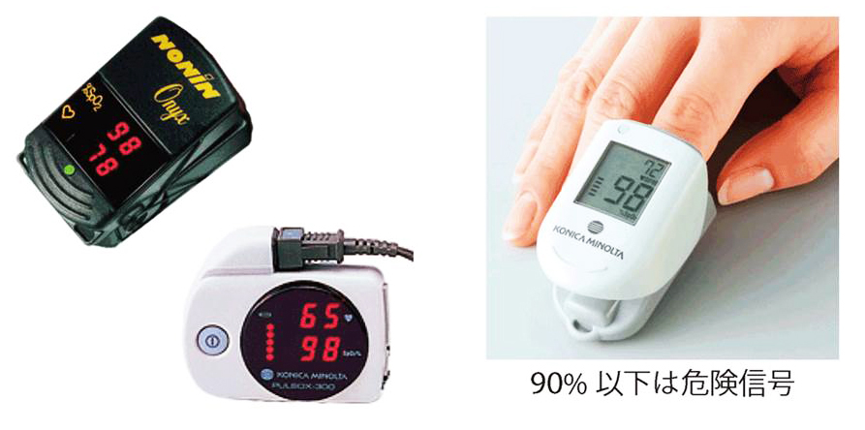
パルスオキシメーター
1-1.観察と測定
対象者の呼吸管理を非侵襲的に継続的に行える。
ただし、二酸化炭素の排出状態は把握できない。
出典）厚生労働省資料を一部改変
6
Notes:
在宅でも普及しているパルスオキシメーターは、酸素を取り込めているか把握する上で、非常に有用です。
パルスオキシメーターで90%以下の表示は、絶対的に異常ですが、普段の値より低いかどうかも重要になります。
また、この器械では、酸素の状態しかわからず、二酸化炭素の排出状態は確認できません。そのため、呼吸筋麻痺をきたすALS（えいえるえす）のような疾患では、酸素飽和度（さんそほうわど）が正常でも、二酸化炭素が排出できず血液の中にたまっていることがありますが、それを把握することはできません。

Slide 11
血圧の測定
1-1.観察と測定
血圧：心臓の血液を押し出す拍出力が血管壁に及ぼす圧力をいう。
体位や年齢、食事、運動、飲酒、入浴等により血圧の変化が生じる。
対象者の普段の血圧を知っておくことが重要。
対象者によっては、上体を起こすことで血圧が下がったり（起立性低血圧）、経管食を含め、食事をとることで血圧が下がり（食事性低血圧）、反応が鈍くなることがあります。
7
Notes:
次は、血圧です。
血圧とは、心臓の血液を押し出す拍出力（はくしゅつりょく）が血管壁（けっかんへき）に及ぼす圧力のことをいいます。
体位や年齢、食事、運動、飲酒、入浴などによって、血圧は変化します。
血圧は、自動血圧計の発達や普及によって、簡単に測定できるようになりました。
皆さんは、対象者の普段の血圧を知っておくことが重要です。
また対象者によっては、上体を起こすことで血圧が下がったり（これを起立性低血圧と言います）、また、経管食を含め食事をとることで血圧が下がり（これを食事性低血圧といいます）反応が鈍くなることがまれにあります。こうしたことは、前もって家族や医療職から十分に情報を得ておく必要があります。対応としては、適宜声をかけて、意識状態を確認したり、電動ベッドでの状態の上げ下げの程度、速さを調節したりする必要があります。

Slide 12
体温の測定
1-1.観察と測定
正常値：
成人で36～37度（腋窩、脇の下のこと）。
直腸は、腋窩より0.5度高く、口腔は両者の中間
年齢や行動等の個人の状態によって変化する。
体温は一日の内で午前4～6時頃がもっとも低く、午後2～7時頃がもっとも高くなるが、病気によって変化する。
38度以上の発熱時は、注意。
対象者の普段の体温を知っておくことが重要。
体温調節障害がある人の場合、夏場に熱中症等の高体温になったり、反対に気温の低下等で低体温になることがある。→ 室温、掛け物調節等をする必要。
出典）厚生労働省資料を一部改変
8
Notes:
最後に体温です。体温の測定も 、自動体温計の普及によって測定が簡単になりました。
体温の正常値は、成人の脇の下で測ると、36～37度程度です。直腸で測る体温は、脇の下より0.5度高く、口腔で測る場合は、脇の下と直腸の中間といわれています。
体温は、年齢や行動などの個人の状態によって変化します。また、体温は一日の内で午前4時～6時頃がもっとも低く、午後2時～7時頃がもっとも高くなりますが、病気によって大きく変化します。一般に 38度以上の発熱は、注意が必要です。
皆さんは、対象者の普段の体温を知っておきましょう。なお、神経疾患などで体温調節障害がある人の場合、夏場に熱中症などの高体温になったり、反対に気温の低下などで低体温になることがあります。したがって室温、掛け物調節などをする必要があります。

Slide 13
こんな時熱を測る
1-2.いつもと様子が違う時の対応
ガタガタ震えている
本人が熱っぽいと訴える
顔が赤い
身体が熱い
息が速い
頭が痛い
身体の節々が痛い
9
Notes:
ここに書かれているような状態の時は、熱を測りましょう。
対象者が、ガタガタ震えている時、本人が熱っぽいと訴える時、顔が赤い時、身体が熱い時、息が速い時、頭が痛い時、身体の節々が痛い時などです。
なお、熱が高いからといって、ウィルスや細菌などによる感染症による発熱を起こしているとは限りません。たとえば、熱中症のように、感染症でなくても体温調節が出来なくて体温が上昇する、高体温という状態もあります。

Slide 14
いつもと様子が違う時の対応
1-2.いつもと様子が違う時の対応
これらの全身状態、意識、バイタルサイン等に、いつもと違う異変が認められた場合、喀痰吸引・経管栄養の前後、最中にもかかわらず、家族や医療職に連絡し、指示を仰ぐことが重要。
また、軽微な変化であっても記録にとどめ、次回の行為を工夫する参考にすることが重要。
出典）厚生労働省資料を一部改変
10
Notes:
ここまで、全身状態の観察とバイタルサインについて説明してきましたが、対象者の全身状態や意識、バイタルサインなどに、いつもと違う異変が認められた場合は、喀痰吸引や経管栄養の前後、最中に関わらず、家族や医療職に連絡し、指示を仰ぐことが重要です。
また、軽微な変化であっても記録にとどめ、次回の行為を工夫する参考にすることも重要です。

Slide 15
２．感染予防
2-1. 感染予防知識
2-2. 感染予防の具体的な方法
Notes:
感染予防

Slide 16


感染予防の基本
2-1.感染予防知識
あなたが感染源を持っている場合
あなたが感染させるリスク
対象者が感染源を持っている場合
従事者
（あなた）
対象者
（喀痰吸引等
を行う相手）
あなたが感染するリスク
○感染源への対策
手洗い、消毒や滅菌などによる病原微生物の除去
など
○感染経路への対策
手袋、マスクの着用など
11
Notes:
感染予防では、喀痰吸引等を実施する対象者を感染させないための取組と、皆さんが感染しないための取組の、両方が必要です。
感染症の原因となる細菌やウィルスなどの微生物を含むものを感染源とよびます。喀痰や血液、嘔吐物や排泄物、また、喀痰吸引等に使用した器具・器材などは、感染源となる可能性があります。こうした感染源への対策としては、手洗いや手指消毒などがあります。
感染経路には、接触感染や飛沫感染（ひまつかんせん）、空気感染などがあります。感染経路への対策としては、経路を遮断するための手袋やマスクの装着などが挙げられます。
また、皆さんが感染しないような予防策として、抵抗力が低下しないよう健康管理をすることや、ワクチンなどで予防接種することも大切です。

Slide 17
標準予防策（スタンダードプリコーション）
2-1.感染予防知識
すべての患者の血液、体液、分泌物（喀痰など）、排泄物などの湿性生体物質は、感染の可能性のある物質として取り扱うことを前提とし、すべての対象者に適応される。
■ 適切な手洗い、手指消毒（手袋の着用にかかわらず）
■ 防護用具の使用（手袋、ガウン、プラスチックエプロン、
マスク、ゴ－グル等の着用）
■咳エチケット（マスクの着用）
■ ケアに使用した器材の取り扱い
■ 廃棄物処理
■ 環境整備
■ 患者の配置
出典）厚生労働省資料を一部改変
12
Notes:
最近は、病院などの医療機関と同様に、在宅においても医療関連感染を防ぐ目的で、「標準予防策（スタンダードプリコーション）」が遵守されてきています。
「標準予防策」とは、すべての対象者の血液、体液、喀痰や唾液などの分泌物は、感染の可能性のある物質として取り扱うことを前提とし、手洗いや手指消毒、手袋やマスク、ガウンなどの防護用具を適宜使用して、感染の拡大を防ごうとする考え方です。
また、風邪やインフルエンザなどの感染症症状のある人が、くしゃみや咳で飛沫（ひまつ）を飛ばさないように、マスクを装着したり、正しい方法でマスクを外すことも重要です。

Slide 18
流水による手洗い
2-2.感染予防の具体的な方法
吸引前には、流水と石けんでよく手をあらいましょう。
出典）介護職員によるたんの吸引等の
研修テキスト - 平成27年改正版
（平成26 年度セーフティネット支援対策等事業費補助金（社会福祉推進事業分）
介護職員等によるたんの吸引等の研修
テキストの見直しに関する調査研究事業，
一般社団法人 全国訪問看護事業協会）
13
Notes:
ここからは、感染予防の具体的な方法を説明していきます。
標準予防策の基本は手洗いです。手洗いは、「一つのケアごと」に、「ケアの前後」に行います。正しい方法を身に付け、喀痰吸引等を実施する前後に、きちんと手洗いをしましょう。
手洗いには、「流水と石けんによる手洗い」と「消毒剤による手洗い」の２種類あります。
基本的には流水と石けんを用いた手洗いを行いましょう。流水での手洗いができない場合は、速乾性擦式手指消毒剤（そっかんせいさっしきしゅししょうどくざい）による手洗いを行います。
流水と石けんで手を洗う時は、時計や指輪は外しましょう。爪は短く切っておき、指先や爪の間、指の間も忘れないように洗いましょう。15秒以上30秒程度、時間をかけて洗いましょう。石けんはポンプ式液体石けんが、より清潔です。
ペーパータオルか乾燥した清潔なタオルでよくふいて乾燥させます。タオルの共有は感染のおそれがありますので、絶対に共有しないようにしましょう。

Slide 19
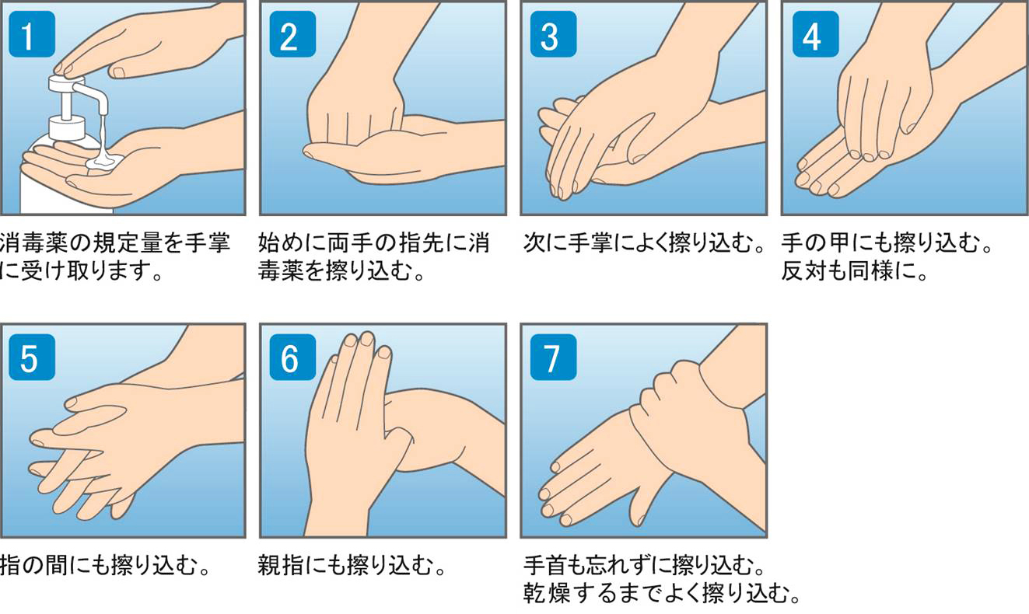
速乾性擦式手指消毒剤による手洗い
2-2.感染予防の具体的な方法
14
Notes:
これは、速乾性擦式手指消毒剤（そっかんせいさっしきしゅししょうどくざい）による手洗い方法です。
消毒は、乾いた手で行うようにしましょう。手指全体を消毒剤で濡らし、指先や指の間、手首まで、消毒剤を丁寧に擦り込みます。消毒液は、乾燥することで効果が出ますので、途中で薬液をふき取らず、乾くまで手指の表面全体に擦り込むようにしましょう。

Slide 20
ケア内容と防護の必要性
2-2.感染予防の具体的な方法
 | 口腔内・鼻腔内 吸引 | 気管カニューレ内吸引 | 経管栄養
手袋 | ○ 使い捨て手袋 | ○ 使い捨て手袋 | △ （必要に応じて）
マスク | △ （飛散があり そうなら） | △ （飛散があり そうなら） | △ （必要に応じて）
ガウン・ プラスチック エプロン | △ （飛散があり そうなら） | △ （飛散があり そうなら） | △ （必要に応じて）
ゴーグル | △ （飛散があり そうなら） | △ （飛散があり そうなら） | △ （必要に応じて）
15
Notes:
手袋の装着は、標準予防策の一つであり、感染経路を遮断する基本的な方法です。対象者の喀痰や唾液など分泌物に触れる可能性がある喀痰吸引では、手袋を装着するようにしましょう。
手袋を装着して喀痰吸引を実施した後は、装着したまま他のケアを行ったりしないように気を付けましょう。また、手袋を装着していても、完全に感染を予防できるわけではありません。そのため、手袋を外した時は、必ず手洗いをしましょう。また、使用した手袋は、決して再利用しないようにしましょう。
そのほか、対象者がくしゃみや咳をしており、飛沫（ひまつ）が飛びそうな場合は、マスクやガウン、プラスチックエプロンなどを装着する方法もあります。対象者の日々の状況に応じて、どのように防護をするか、医師や看護師と相談するとよいでしょう。特に対象者が感染症にかかっている場合は、感染予防を徹底しましょう。
なお、手袋やマスク、ガウン、プラスチックエプロンなどを外すときは、分泌物に触れた可能性のある部分には、手を触れないようにして処理しましょう。

Slide 21
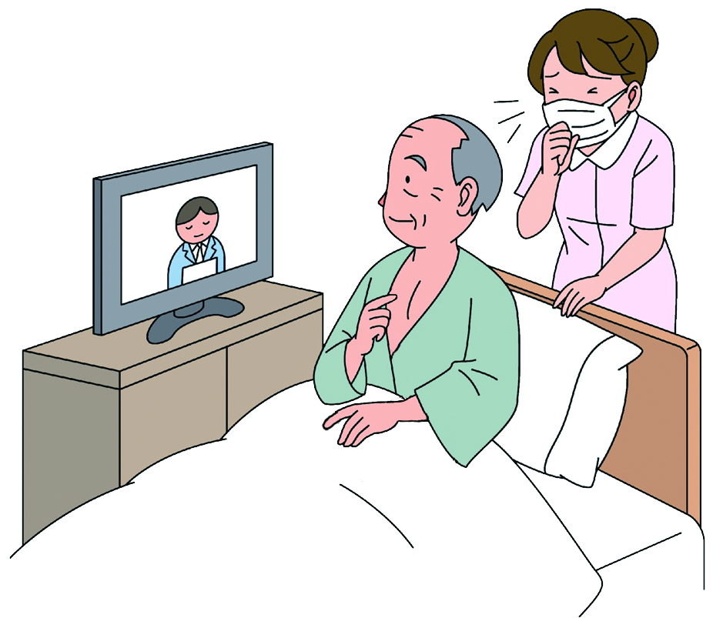
咳エチケット
2-2.感染予防の具体的な方法
風邪などをひいている場合は、咳エチケットとしてマスクを
必ず装着しましょう。
出典）厚生労働省資料を一部改変
16
Notes:
皆さんが咳やくしゃみをするときは、飛沫（ひまつ）が飛ばないよう、ハンカチやティッシュで鼻と口をおおいましょう。そして、口や鼻にあてた部分に手を触れないようにして処理します。また、マスクをして、対象者に病原体をうつさないようにしましょう。

Slide 22
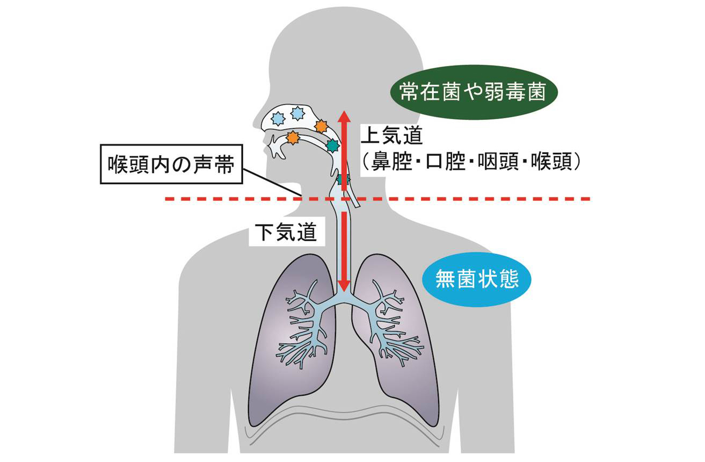
上気道と下気道
2-2.感染予防の具体的な方法
出典）厚生労働省資料を一部改変
17
Notes:
ここからは感染予防のための喀痰吸引等の留意点を説明していきます。
まずは、上気道（じょうきどう）と下気道（かきどう）について知っておきましょう。空気の通り道である気道は、喉頭（こうとう）にある声帯（せいたい）を境にして、それより上の鼻腔・口腔・咽頭・喉頭（びくう・こうくう・いんとう・こうとう）を上気道、それより下を下気道と呼んでいます。
上気道の口腔内や鼻腔内には常在菌（じょうざいきん）や弱毒菌（じゃくどくきん）が住み着いていますが、下気道の肺や気管には、一般的には病原性の微生物はいません。

Slide 23
喀痰吸引を行う時の留意点
2-2.感染予防の具体的な方法
●鼻腔・口腔内吸引は、出来るだけ清潔に行う
●気管カニューレ内吸引は、無菌的に行う
注意 ! 気管カニューレ内吸引に用いた吸引カテーテルは、表面をアルコールなどで拭いて鼻腔内・口腔内吸引に用いることが出来るが、その逆は禁止。
出典）厚生労働省資料を一部改変
18
Notes:
そのため、鼻腔内・口腔内の喀痰吸引は出来るだけ清潔に、気管カニューレ内の喀痰吸引は、無菌的に行う必要があります。また、気管カニューレ内吸引の時は、滅菌されている吸引カテーテルや物品、器具を使用する必要があります。なお、気管カニューレ内吸引に用いた吸引カテーテルは、表面をアルコールなどで拭いて口腔内・鼻腔内吸引に用いることができますが、その逆は行ってはいけません。

Slide 24
清潔と不潔の意識
2-2.感染予防の具体的な方法
清潔と不潔の意識を常にもつ！
滅菌や消毒されたもの ： 清潔
それ以外のもの ： 不潔
清潔なものの一部を手に持って使う場合、手で握った部位は「不潔」となる。
出典）厚生労働省資料を一部改変
19
Notes:
喀痰吸引や経管栄養を行う時は、必要物品が清潔か、不潔かといった意識を、常に持つことが重要です。
滅菌や消毒されたものは、清潔ですが、それ以外のものは、不潔です。清潔なものの一部を手に持って使う場合、手で握った部位は「不潔」となります。

Slide 25
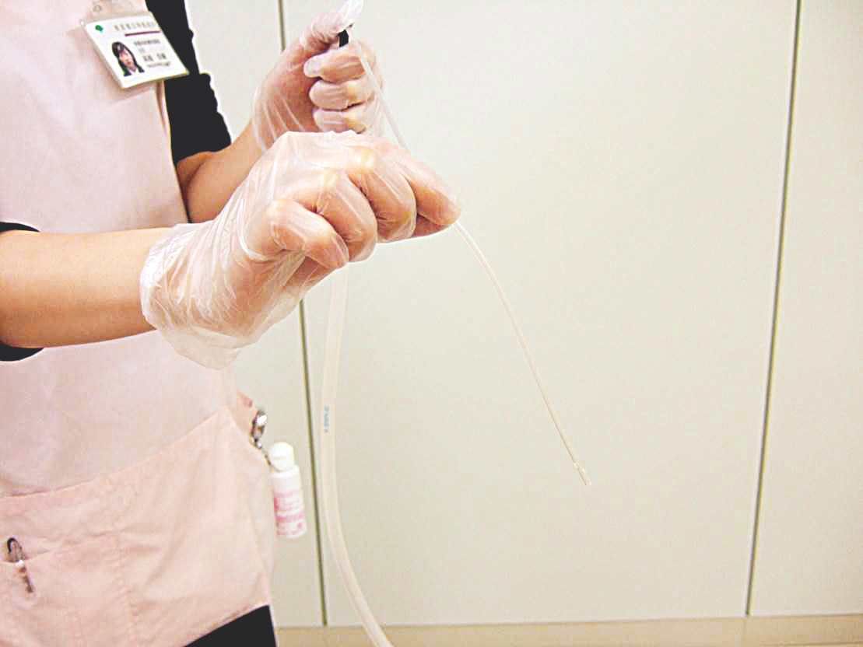
吸引カテーテルの取扱い
2-2.感染予防の具体的な方法
滅菌されている
吸引カテーテルの先端
約10 cm の部位は
挿入前に、他の器物に
絶対に触れさせない。
出典）厚生労働省資料を一部改変
20
Notes:
たとえば、滅菌された吸引カテーテルの先端約 10 cmの部位は清潔ですから、気管カニューレに挿入する前に、他の器物に触れさせて不潔にしないように十分注意してください。

Slide 26
薬剤耐性菌の問題
2-2.感染予防の具体的な方法
抗生物質治療を頻回に行った対象者では、各種抗生物質に抵抗性をもった薬剤耐性菌が、鼻腔、口腔、咽頭、喉頭などに住み着いている場合がある。
→ 保菌 あるいは 定着と呼ぶ
薬剤耐性菌の代表
メチシリン耐性ブドウ球菌（MRSA）
多剤耐性緑膿菌（MDRP） など
健康な人では感染症を発症しないが、抵抗力の弱った人では、重篤な感染症を起こし、治療も困難。
最近、院内感染症の起炎菌として注目されるが、在宅においても、ヘルパー等が吸引操作を介して、他の対象者とその家族（特に乳児）にうつして回らないための注意が必要。
21
Notes:
最後に、薬剤耐性菌（やくざいたいせいきん）の説明をします。
対象者の中には、感染症を発症していなくても、各種抗生物質に抵抗性をもった薬剤耐性菌が、鼻腔、口腔、咽頭、喉頭（びくう、こうくう、いんとう、こうとう）などに住みついている場合があります。これを保菌あるいは定着（ていちゃく）と呼んでいます。 メチシリン耐性ブドウ球菌（めちしりんたいせいぶどうきゅうきん）（MRSA）や多剤耐性緑膿菌（たざいたいせいりょくのうきん）などが代表的な薬剤耐性菌です。
こうした情報は対象者や家族、医療職から得て、標準予防策を十分守ってください。なぜなら、抵抗力が弱っていると、重篤（じゅうとく）な感染症を起こす可能性があります。喀痰吸引の操作を介して、他の対象者にうつしてしまうことがないよう十分に注意しましょう。

Slide 27
３．呼吸の仕組みと呼吸障害
3-1. 呼吸の仕組み
3-2. 呼吸障害
3-3. 人工呼吸器療法
3-4. 人工呼吸器使用者の緊急時対応
Notes:
呼吸の仕組みと呼吸障害

Slide 28
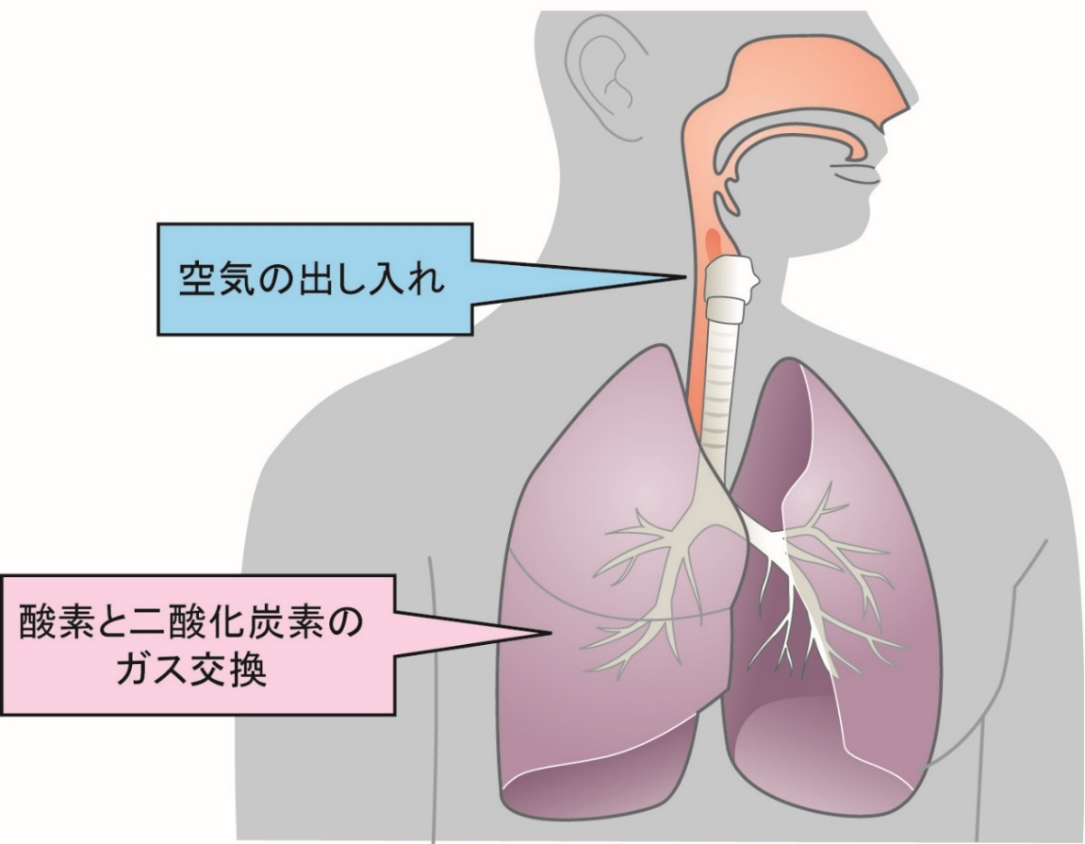
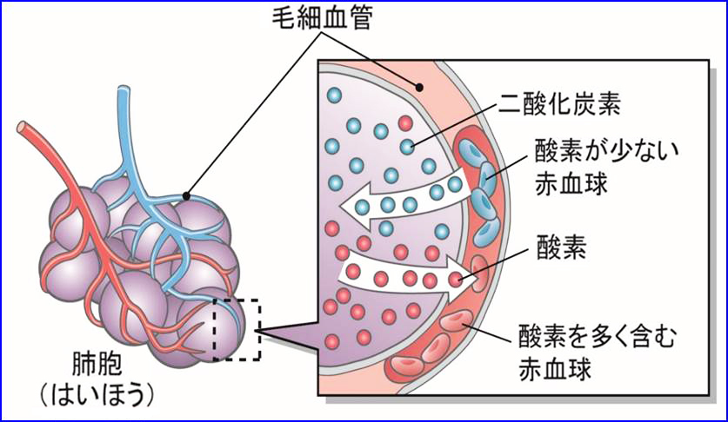
呼吸とは
3-1.呼吸の仕組み
出典）厚生労働省資料を一部改変
22
Notes:
呼吸とは、口や鼻から空気を肺に吸い込み、肺で酸素と二酸化炭素のガス交換を行い、その後（あと）また口や鼻から空気を吐き出すことです。毎日私たちが日々休むことなく行っている、生命維持のための大事な営みです。
吸い込んだ空気は、気管支の一番奥につながるブドウの房（ふさ）のような肺胞（はいほう）というところまで運ばれます。肺胞（はいほう）の周囲は毛細血管で取り囲まれており、空気中の酸素は肺胞（はいほう）から毛細血管の中の血液に運ばれ、身体の中で不要になった二酸化炭素は血液から肺胞（はいほう）内に放出されます。

Slide 29
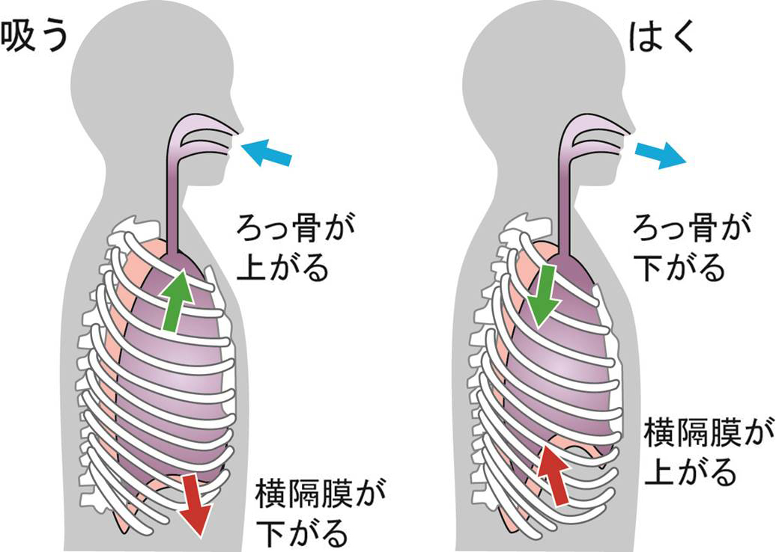
呼吸運動
3-1.呼吸の仕組み
この運動により空気を取り込み吐き出している
23
Notes:
このように空気を吸ったり、吐いたりする換気を行うには、肺を取り囲んでいる胸郭（きょうかく）、つまり肺のまわりの筋肉や骨の呼吸運動が必要になります。
みなさんの呼吸を振り返ってみてください。
吸ったり、吐いたりしているときには、横隔膜が上下に動き、胸も上がったり下がったりしているのがわかります。このような呼吸運動は、生まれてからずっと無意識のうちに行ってきました。
では、意識して、胸や横隔膜を動かないようにしてみてください。息ができませんね。
呼吸運動は意識して動かすほかに、脳からの指令により自動的に調整されています。ですから眠っていても呼吸は保たれています。
しかし、この呼吸運動をするための、筋肉や骨、脳から指令を出す神経などが障害されると、呼吸ができなくなってしまいます。

Slide 30
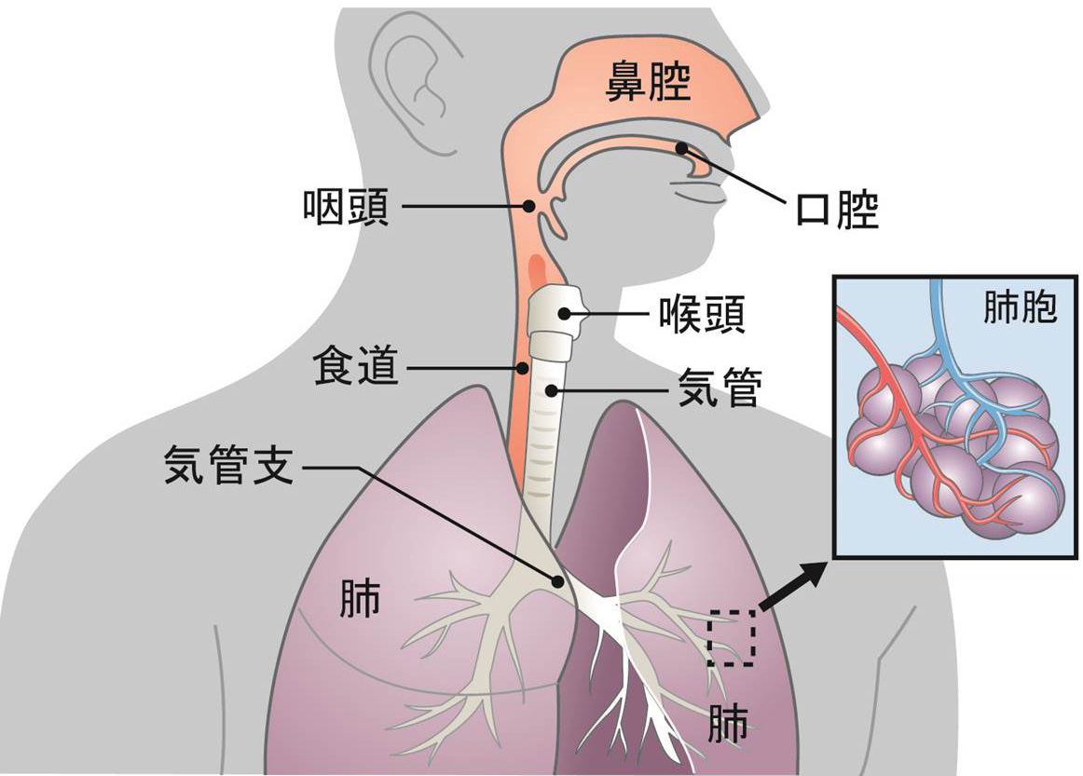
呼吸器官のなまえ
3-1.呼吸の仕組み
24
Notes:
呼吸のはたらきに関係する体の部位を「呼吸器官」といいます。
図のように、鼻腔（びくう）や時に口腔（こうくう）から入った空気は喉の奥の部分にある「咽頭（いんとう）」を通ります。
そこから食道と気管の分かれ道部分である「喉頭（こうとう）」に流れます。喉頭（こうとう）の入り口にはふたのようなものがあり、食べ物が通るときには、傘のような役割をして気管に食べ物が入ってしまわないようにしています。喉頭（こうとう）から気管に流れた空気は、胸の真ん中あたりで左右の「気管支」に分かれます。分かれた気管支により左右の「肺」に空気が入り、最終的には気管支が枝分かれを繰り返して最後につながる「肺胞（はいほう）」でガス交換が行われます。
図からわかるように、鼻腔（びくう）と口腔（こうくう）から咽頭（いんとう）までの部分は狭くて曲がっています。また、鼻腔（びくう）の奥には細い血管がたくさんありますので、吸引などで管を入れるときには気をつけながら行う必要があります。

Slide 31
正常な呼吸
3-1.呼吸の仕組み
呼吸の回数
成人・・・・１分間に（12～20）回
年齢が若いほど呼吸数は（多い？ 少ない？）
呼吸のしかた
胸やお腹が一定の高さで上下運動している
リズムが一定、スムーズに呼吸している
呼吸の音
スースー
日頃の呼吸数の変動を知っておき、通常と異なる場合は、注意が必要
？
出典）厚生労働省資料を一部改変
25
Notes:
正常な呼吸の状態について説明します。
呼吸する回数ですが、成人の場合 1分間に12回～20回呼吸をしています。
年齢が若くなると、つまり子どもや赤ちゃんの呼吸の回数は、私たちに比べて多くなります。
乳児では通常1分間に30回～40回の呼吸をしており、それは成人にくらべて肺が小さく、呼吸筋の発達が未熟で1回の換気量が少ないため、と言われています。
正常な呼吸のリズムは一定で、それに伴って胸やお腹が一定の高さで上下運動をしています。
他人から見て、力が入っておらず、スムーズな感じです。
呼吸の音は、かすかにスースーと口や鼻から空気の出し入れの音がします。
呼吸数の正常値は年齢によって変化しますし、個人によって異なります。日頃の呼吸数の変動を知っておき、通常と異なる場合は注意が必要です。

Slide 32
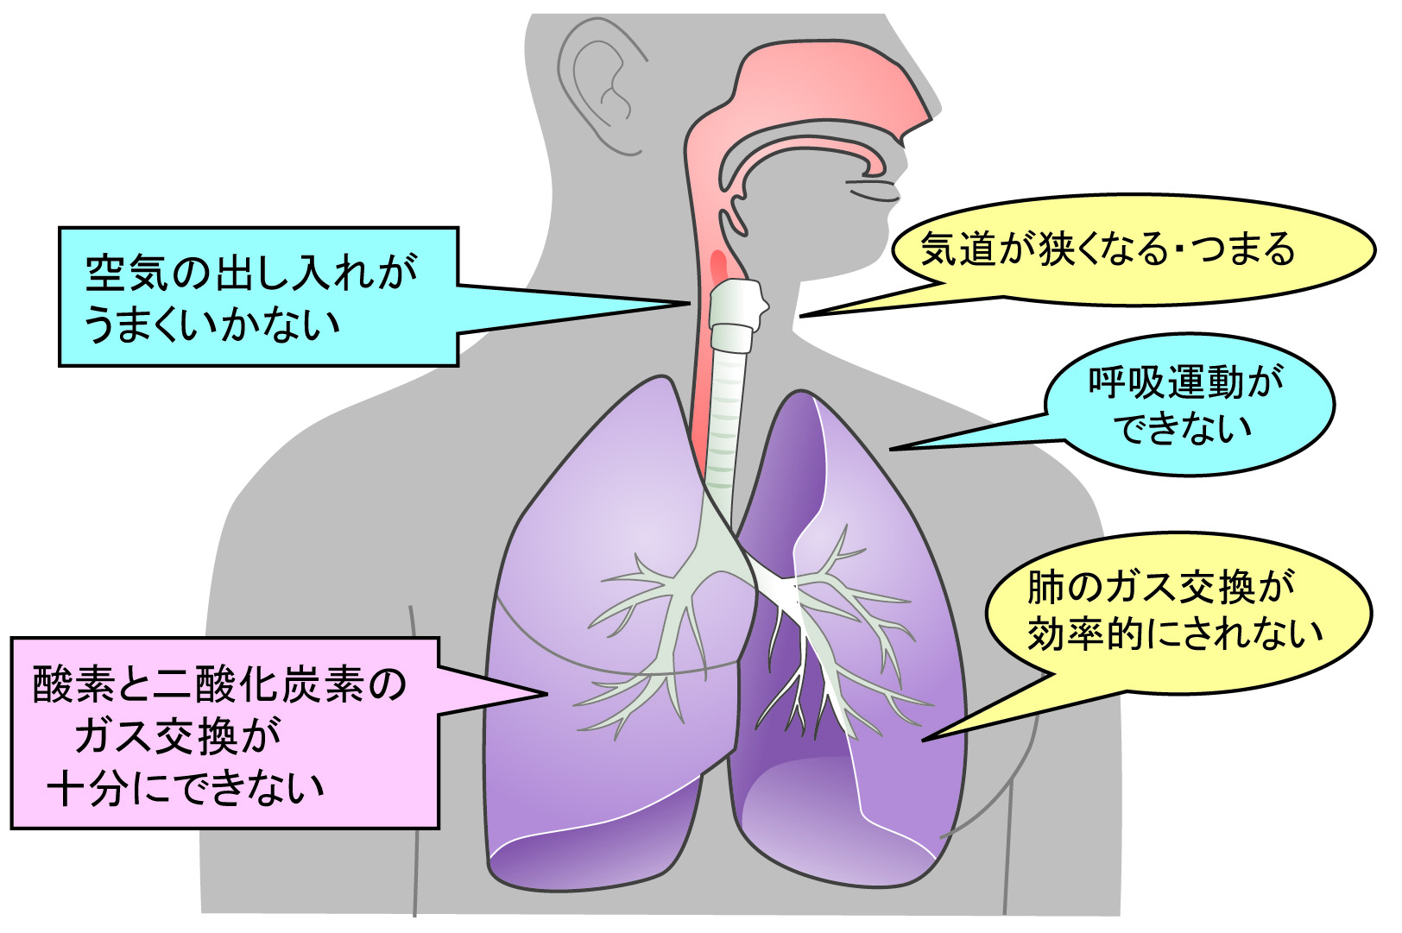
呼吸がしづらい状態
3-2.呼吸障害
26
Notes:
呼吸がしづらくなる状態について考えてみましょう。
1つ目は、気道に問題がある状態です。気道が狭くなったりつまったりして空気の通り道がスムーズにいかない状態です。
2つ目は、吸って吐く呼吸運動ができない状態です。
3つ目は、肺自体に問題があり、肺でのガス交換が効率的にされない状態です。

Slide 33
呼吸がしづらくなる原因
3-2.呼吸障害
気道に問題がある
換気がうまく
されていない
気道が狭くなっている
鼻がつまっている
気道が腫れている（かぜ、喘息・・）
舌根沈下がおきている
気道にものがたまっている、つまっている
喀痰や唾液がたまる、つまる
食べ物がたまる、つまる
異物がつまる
呼吸運動に問題がある
筋力が低下する病気
ＡＬＳ、筋ジストロフィーなど
ガス交換が
十分にされていない
肺に問題がある
慢性肺疾患
肺炎、心不全など
出典）厚生労働省資料を一部改変
27
Notes:
では、呼吸がしづらくなる原因は何でしょうか。ここでは３つにわけて説明します。
1つ目は、気道に問題がある場合です。
口や鼻から空気が入りにくくなっている状態では呼吸はスムーズにいきません。風邪などで鼻が詰まったり、口にものがたまったりしていると息がしづらくなります。喉が腫れたり、舌の一番後ろの部分が後ろに沈む「舌根沈下（ぜっこんちんか）」がおきると、喉が狭くなり、空気の出し入れがしにくくなります。さらに、喀痰や唾液が気道にたまると、空気の通りが邪魔されるため呼吸しにくくなります。異物や喀痰などが気道につまれば、空気の通り道がなくなり、息ができません。いわゆる窒息の状態です。
2つ目は、呼吸運動に問題がある場合です。
横隔膜や胸の周りの筋肉を十分に動かすことができなくなっている状態では、吸って吐く呼吸運動ができないために、十分に換気をすることができません。また、横隔膜の動きが悪く、有効な咳ができないので喀痰を出すことができません。このため喀痰で気道が狭くなり、換気が悪くなります。ALS（えいえるえす）や筋ジストロフィーの方はこの呼吸筋が麻痺してくるために、だんだんと呼吸障害があらわれてきます。
3つ目は、肺に問題がある場合です。
肺でのガス交換が十分にできないと、血液の中の酸素が減ってしまいます。肺のガス交換が十分にされない原因としては、肺炎などで肺に炎症が起きて肺胞（はいほう）がつぶれてしまっている場合、肺に水がたまるなどでガス交換ができる面積が少なくなっている場合、心不全などで肺がうっ血している場合などが考えられます。

Slide 34
呼吸に異常がある時の症状
3-2.呼吸障害
自覚症状
息がしにくい、苦しい
他覚症状
息が荒い、努力性の呼吸、陥没呼吸、鼻翼呼吸、下顎呼吸
⇔苦しそう！
呼吸音の異常（ガーガー、カーッカーッ、グーグー、ゼーゼー、
ヒューヒュー、ゼロゼロ、ゼコゼコ、ゴロゴロ）
顔色が悪い、口唇や爪が紫色になる（チアノーゼ）
意識混濁
バイタルサインの変化
呼吸が速い (遅くなる病気もある）
脈(あるいは心拍数）が速い
酸素飽和度（ＳｐＯ２）が低下している
出典）厚生労働省資料を一部改変
28
Notes:
呼吸に異常がある時の状態、症状を説明します。
見た目には、呼吸の仕方に変化が現れます。
呼吸が荒く、速く浅くなっている時は、一回の換気量が減少しており、必要な換気を維持するために呼吸回数を増やしていると考えられます。息を吸う時に胸まわりの身体の表面がへこむ陥没呼吸（かんぼつこきゅう）や、一生懸命に呼吸をしようとして肩も動かす肩呼吸、努力呼吸となりがちです。さらに余裕がないと、息を吸う時に小鼻が開くようになる鼻翼呼吸（びよくこきゅう）や、下の顎を動かして呼吸する下顎呼吸（かがくこきゅう）となります。
陥没呼吸（かんぼつこきゅう）とは、息を吸おうとして横隔膜（おうかくまく）などが動いても、それに見合う量の空気が肺に入っていかないので、息を吸う時に、胸骨上部（きょうこつじょうぶ）（喉仏の下の部分）や、肋骨の間などの、体の表面が凹んでしまう状態です。胸骨の上の部分の陥没は、服を着た状態でも、喉の下の部分の陥没として観察することができます。鼻翼呼吸や下顎呼吸（かがくこきゅう）も、息を多く吸い込もうとする努力呼吸の１つです。
呼吸に異常がある時は、音にも変化があります。
鼻や喉が狭くなっている時には、ガーガー、カーッカーッ、ゴーゴー、グーグーという音がします。気管支が狭くなる喘息では、ゼーゼー、ヒューヒューという音がします。唾液、鼻汁（はなじる）、喀痰などや、食物・水分が、気道にたまっている時には、ゼロゼロ、ゼコゼコ、ゴロゴロ、ズーズーという音がします。
そのほか、酸素不足の程度が強くなると、唇や爪が紫色になるチアノーゼを呈し、最終的には、重度の低酸素症や、炭酸ガス（二酸化炭素）がたまってくることによる意識障害につながり、命にかかわる状態となってきます。
チアノーゼは、酸素と結びついていない赤血球中のヘモグロビンが増加したときに、唇や舌などが紫色になることです。酸素飽和度（さんそほうわど）が70％～85％でチアノーゼを時に認め、70％以下では確実に認めます。
ただし、血液の循環が悪い時（プールに入った後や発熱で手足が冷たい時など）に出る末梢性チアノーゼは酸素不足によるものではなく、温められるなどにより血液循環が良くなると改善します。
酸素が足りない時や、炭酸ガスがたまってきている時には、脈が速くなる（心拍数が多くなる）ことも、大事なポイントです。

Slide 35
慢性的な呼吸障害の時の症状
3-2.呼吸障害
自覚症状
眠った気がしない
なかなか寝つけない
頭痛
喀痰がきれない
息苦しい
チアノーゼ
脈が速くなる
酸素飽和度の低下
意識障害
他覚症状
咳が弱い
声が小さい
言葉が途切れる
食事量が減った
ぼーっとしている
顔色が悪い
29
Notes:
ALS（えいえるえす）の方のように、呼吸障害が徐々に進んでいく場合の症状はどうでしょうか。だんだん呼吸する筋力が落ちて呼吸が弱くなっていっている場合、ご本人はその状態に慣れてしまい、呼吸障害がかなり進行するまで気がつかないことがあります。
このように慢性的な呼吸障害の自覚症状としては、眠った気がしない、なかなか寝つけない、酸素不足のために頭痛がする、咳払いができにくくなり喀痰がきれない、息苦しいといった症状があります。
他者から見て、以前に比べ咳が弱くなった、声が小さくなった、言葉が途切れるようになった、食事量が減った、ぼーっとしていることが多くなった、顔色がすぐれないなどの様子が見られます。
症状がさらに進行すると、顔や唇、指の爪が紫色っぽくなるチアノーゼが出たり、脈が速くなったり、酸素飽和度（さんそほうわど）が低下したり、そして意識障害まできたすようになります。

Slide 36
呼吸障害への対応
3-2.呼吸障害
気道に
問題がある
気道が通り
やすくする
・気道を広げる
・吸引で喀痰や唾液を取り除く
・吸入で喀痰をやわらかくして出しやすくする
呼吸運動が
しやすい
ようにする
呼吸運動に
問題がある
・姿勢調節（顎､くび､全身）ー気道が広く、喀痰が出やすく、呼吸しやすい
足りない
酸素を補う
・気管切開
・酸素療法
肺に
問題がある
器械で換気を
補う、保つ
・人工呼吸器療法
非侵襲的人工呼吸器療法
気管切開での人工呼吸器療法
出典）厚生労働省資料を一部改変
30
Notes:
次に、呼吸障害への対応を説明します。
気道が狭くなっている場合には、気道を広げるような関わりがまず大事です。
喀痰や唾液がたまって呼吸を邪魔している場合には、吸引が必要になります。
喀痰が硬い時には、出しにくく、取り切れないので、薬や水を気道に吸入して喀痰をやわらかくします。
気道が広がりやすく、喀痰が出しやすく、呼吸がしやすいように、姿勢を調節する対応もあります。
上気道の問題が大きい、喀痰を出す力が弱いという場合には、気管切開が検討されます。
酸素が足りない状態に対しては、酸素療法が行われます。
酸素が足りないだけでなく、二酸化炭素がたまってきている場合には、器械によって換気を補助するための人工呼吸器療法が必要となってきます。

Slide 37
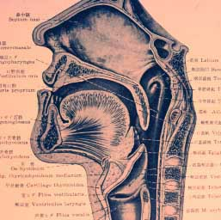
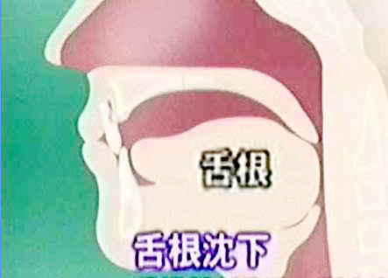
気道（上気道）がせまくなる主な原因
3-2.呼吸障害
○舌根沈下・舌根後退
舌根部が後ろに引かれて咽頭が狭くなって
しまう状態。
咽頭
舌根沈下は、
仰向けの姿勢、
眠った時に、
なりやすい。
筋肉の緊張が強くなり、反り返った時にも、舌根が後退し、のどが狭くなる。
舌根部
○喉頭軟化症
息を吸う時に、喉頭の一部が下に引き込まれて、喉頭が狭くなってしまう状態。覚醒時や、緊張が強く反り返ったときに症状が出やすい。
喉頭
出典）文部科学省「特別支援学校における介護職員等によるたんの吸引等（特定の者対象）研修テキスト」（平成24年3月）を一部改変
31
Notes:
ここでは、気道が狭くなる主な原因を説明します。
その1つが「舌根沈下（ぜっこんちんか）」です。
舌の一番後ろの部分を「舌根」と言います。この舌根が後ろに下がり、喉が狭くなってしまう状態が「舌根沈下（ぜっこんちんか）」で、これにより呼吸が苦しくなります。
舌根沈下（ぜっこんちんか）は、眠っている時に強く出やすく、息を吸う時にゴーゴー、または、カーッカーッという音が出て、陥没呼吸（かんぼつこきゅう）にもなります。
舌根沈下（ぜっこんちんか）の程度が強いと、息を吸う動きはあっても、息が咽頭（いんとう）を通っていかず呼吸ができない「閉塞性無呼吸」（へいそくせいむこきゅう）となります。これらの状態が強いと、酸素飽和度（さんそほうわど）が低下します。重度のケースでは、覚醒している時にも見られます。
筋肉の緊張が強くなることによっても、下顎（かがく）と舌根が後ろに引かれて、喉が狭くなり、呼吸が苦しくなります。
もう1つが「喉頭軟化症（こうとうなんかしょう）」です。
喉の下の方の部分で、気管の入口にあり、声帯を含む部分が喉頭（こうとう）です。
「喉頭軟化症（こうとうなんかしょう）」とは、息を吸う時に、喉頭（こうとう）の一部が下に引き込まれて、喉頭（こうとう）が狭くなってしまう状態です。脳性麻痺での呼吸障害の原因として重要です。眠っている時には症状が軽く、覚醒している時、とくに、緊張が強く反り返った時に、症状が強く出やすく、グーグーという感じの音が出るのが特徴です。

Slide 38
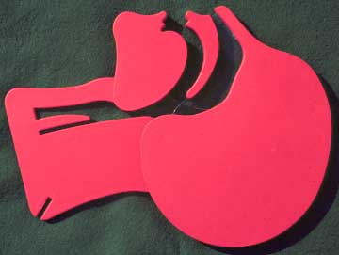
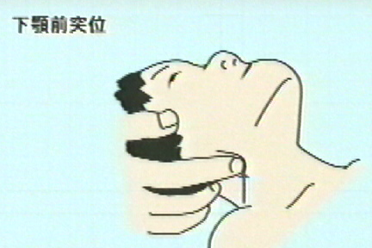
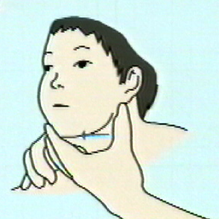
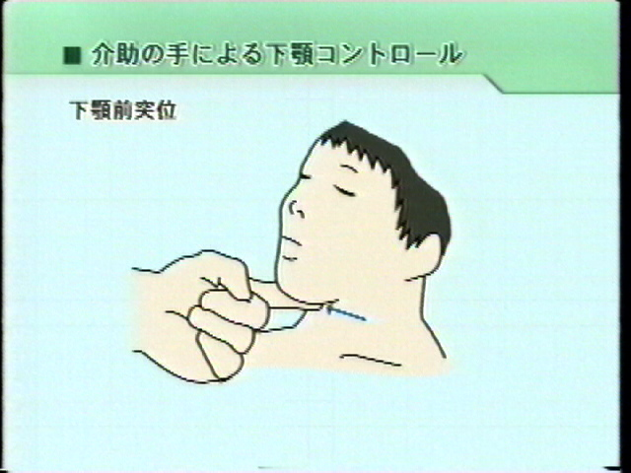
舌根沈下、上気道狭窄への対策－下顎を前に出す
3-2.呼吸障害
下顎を前に出して上気道を広げる
下顎の角の部分を、前に押し出す
下顎角
下顎の下（オトガイ部）に指を当てて、下顎を少し前に引く
抱っこで、下顎を片手で挟むように保持し下顎を前に出す
オトガイ部
出典）文部科学省「特別支援学校における介護職員等によるたんの吸引等
（特定の者対象）研修テキスト」（平成24年3月）を一部改変
32
Notes:
舌根沈下（ぜっこんちんか）や喉頭軟化症（こうとうなんかしょう）で、喉が狭くなっている状態に対しては、下顎（かがく）を前に出して喉を広げるようにすることが援助の基本です。直接の介助としては、手でコントロールすることが有効で、喉が広がった状態にすることができます。
くびが後ろに反らないようにしながら、顎の前の下の部分であるオトガイ部や下顎（かがく）の角のところで、下顎（かがく）をしっかり前に出すことが大事です。抱っこや坐位の姿勢でもこれが可能です。喉頭軟化症（こうとうなんかしょう）の場合には、下顎（かがく）を前に出すだけでなく、くびを少し前に突き出すようにしながら下顎（かがく）を前に出すことが必要です。
介助者の手による下顎（かがく）コントロールにかわる方法として、ネックカラーを使って下顎（かがく）を上げた状態を保つことが有効な場合もあります。

Slide 39
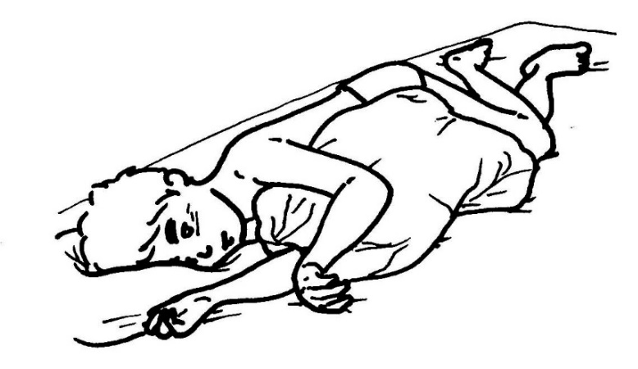
側臥位姿勢での、舌根沈下や、痰のたまりの防止
3-2.呼吸障害
あお向けの姿勢（仰臥位）
・舌根沈下になりやすい ・喀痰や唾液がのどにたまりやすい
横向き姿勢（側臥位）
○舌根沈下を防ぐことができる
○喀痰や唾液がのどにたまるの
を防げる
○緊張がゆるんだ状態に
・頭が下に落ちないように枕を適切にする（バスタオルなどで）
・大きめの枕を抱くようにさせるのが良いこともある
－安定と、腕の重みによる胸の圧迫を避けるため
○呼吸状態が悪くなった時の姿勢としても重要
・完全な側臥位でなく、仰臥位と側臥位の中間くらいの姿勢
が良いこともある
図の出典）東京都教育委員会編集、日本肢体不自由児協会発行．
医療的配慮を要する児童生徒の健康・安全の指導ハンドブック
33
Notes:
ここでは、姿勢と呼吸の関係を説明します。
あお向けの姿勢、仰臥位（ぎょうがい）は重力によって舌根沈下（ぜっこんちんか）がおきやすい姿勢です。また、あお向けの姿勢のままでは、喀痰や唾液が喉にたまったままになりやすくなります。
体を横向きにした姿勢、すなわち側臥位（そくがい）にすることにより、舌根沈下（ぜっこんちんか）を防ぎ、喀痰や唾液が喉にたまるのを防ぐことができます。
呼吸の状態が悪くなった時に、あお向けのままでなく、まず、この側臥位（そくがい）にすることによって改善することが多くあります。
完全な側臥位（そくがい）ではなく、仰臥位（ぎょうがい）と側臥位（そくがい）の中間くらいの姿勢が良いこともあります。
頭が下に落ちないように枕を適切にすることが必要で、バスタオルをたたんで高さを調節して枕にします。
安定した側臥位（そくがい）が保たれ、また、腕の重みによる胸の圧迫を避けるため、大きめの枕を抱くようにさせるのが良い場合もあります。

Slide 40
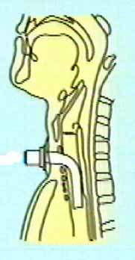
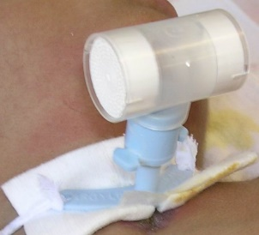
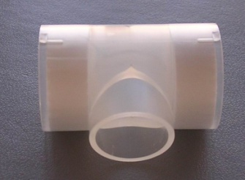
気管切開を受けている人への対応の注意点
3-2.呼吸障害
気管カニューレの事故抜去を防ぐ
①固定の確認
②必要時には手の抑制、手袋
③抜けた時の緊急対応の確認
（個々の緊急性に応じて主治医と相談して決めておく）
気管孔、カニューレが塞がらないように
→ 姿勢や衣服に注意、ガーゼでの閉塞に注意
カニューレに無理な力を加えない
①首を過度に後にそらせない
②前に曲げない
③左右に強く回さない
カニューレからの異物の侵入を防ぐ →人工鼻、ガーゼで入口をカバーする
気管内の乾燥を防ぐ→人工鼻、室内の加湿、吸入
気管切開孔を清潔にする
①分泌物は微温湯できれいに拭き取る。
②ガーゼ使用時は汚れたら交換する。
食道
声帯
気管カニューレ
気管
※気管カニューレが
入っていない場合
もある
人工鼻
出典）文部科学省「特別支援学校における介護職員等によるたんの吸引等（特定の者対象）研修テキスト」（平成24年3月）を一部改変
34
Notes:
気管切開とは、手術で気管に「気管孔」（きかんこう）と言われる穴を開けて、気道を確保する方法です。多くは、その穴に気管カニューレが入っています。
気管切開を受けている人に対応する時には、次のような注意が必要です。
まず、気管カニューレが抜けてしまう事故、すなわち事故抜去（じこばっきょ）を防ぐということです。気管カニューレがしっかりと固定されていないために抜けてしまう場合と、本人が故意または意図せずに（手が引っかかるなど）抜いてしまう場合とがあります。
事故抜去（じこばっきょ）が起きないように、カニューレ固定のヒモやホルダーが緩くなっていないか、常に確認してください。着替えの時にカニューレに衣類がひっかかって抜けてしまわないように注意します。介助者が対象者を抱きかかえる時に、介助者の腕が固定ヒモを動かしてしまい抜けることもあります。
カニューレの再挿入は基本的には医師が行いますが、家族や看護師が行うこともあります。再挿入は容易にできるケースもありますが、とても難しい場合もあります。また、カニューレが抜けた場合に問題なく長時間過ごせる人と、すぐに再挿入しないと呼吸困難に陥る人がいます。どの程度の緊急性があるか、抜けた時にどうするかを、予め確認しておくことが必要です。
次の注意点は、カニューレに無理な力を加えないということです。気管に無理な力が加わると、気管の壁を傷つけ気管内肉芽や出血を生じますので、カニューレの先端が強く気管にあたるようなことを避ける必要があります。例えば、首を過度に後ろにそらせたり、前に曲げたり、左右に強く回すことは避けて下さい。
さらに、カニューレからの異物の侵入や気管内の乾燥を防ぐことも重要です。人工鼻（じんこうばな）やガーゼで入口をカバーしたり、室内の加湿も重要です。
最近では、気管切開していても気管カニューレが入っていないケースも増えています。その場合には、気管孔（きかんこう）を保護するためのガーゼが気管孔（きかんこう）を塞いだり、吸い込まれてしまわないよう注意が必要です。特に、唾液の気管への流れ込みを防ぐための特別な方法で気管切開を受けている人では、カニューレが入っていないことがかなりあり、そのような人では気管孔（きかんこう）がふさがると完全な窒息となってしまいますので、格別の注意が必要です。
最後に、気管切開孔（きかんせっかいこう）を清潔に保つことも、感染や肉芽の発生の予防のために重要です。気管切開孔（きかんせっかいこう）周囲の分泌物は微温湯（ぬるまゆ）できれいに拭き取り、ガーゼを使用している場合は汚れたらその都度交換します。

Slide 41
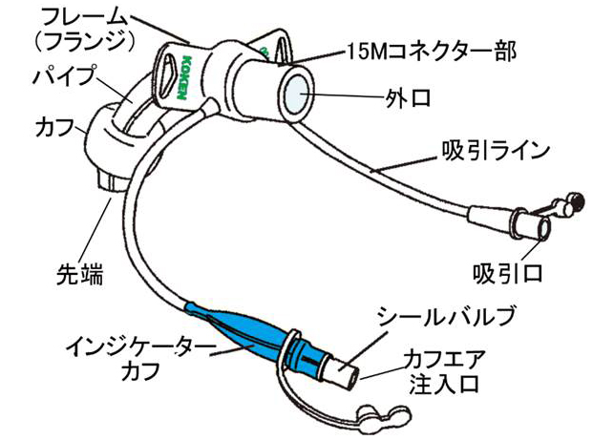
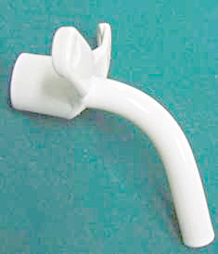
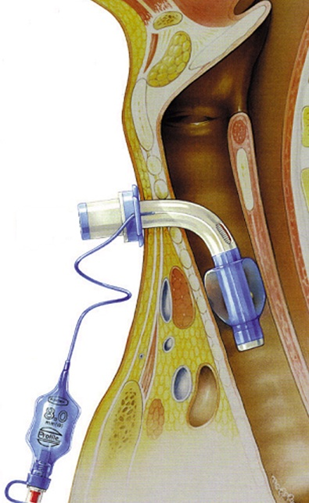
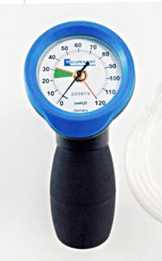
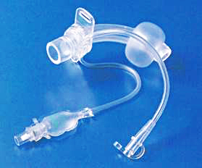
気管カニューレ
3-2.呼吸障害
カフなし
カニューレ（例）
カフ付
カニュ－レ
カフ付、
吸引ライン付
カニューレ
カフ
カフの機能
・ 人工呼吸器から送り込まれた空気が、
のどの方に逃げないようにする
（最近の人工呼吸器では完全な遮断
は不要でカフなしで済むことも多い）
・ 唾液や、鼻･咽頭からの分泌物が、
気管に流れ込むことを防ぐ
（少量の流れ込みは避けられない）
カフはふくらませ過ぎない、適正な圧
で空気が入っていることが必要
カフインジケーター
カフ圧計
適正なカフ圧で使用
気管軟骨とカフに挟まれた気道粘膜を障害しないカフの最大圧は、25mmHg（3.33kPa）
図の出典）「新版 医療的ケア研修テキスト 重症児者の教育・福祉・社会的生活の援助のために」P94，日本小児神経学会社会活動委員会 北住映二・杉本健郎 編
クリエイツかもがわ，2015年9月（第4刷）
35
Notes:
気管カニューレには、このようなタイプがあります。
気管カニューレには、カフという風船のようなものがついているものと、ついていないものがあります。カフを膨らませることで、気管とカニューレとの隙間がなくなるので、誤嚥（ごえん）を防いだり、空気の漏れを防ぐことが期待できます。
気管切開での人工呼吸器治療では、人工呼吸器から送り込まれた空気が口の方に漏れていかないようにカフ付きカニューレを使用することが多いですが、人工呼吸器治療のためでなく、誤嚥防止のためにもカフ付きカニューレが使われることがあります。もともと嚥下障害があった人では、気管切開を受けると嚥下機能は悪くなり、鼻や喉からの分泌物や唾液が気管に入りこむ誤嚥（ごえん）が増えてきます。カフを膨らますことによって、その誤嚥（ごえん）を少なくすることが、ある程度は可能です。
カフは強く膨らますと気管の粘膜を強く圧迫してしまうので、膨らまし過ぎないよう、適正な圧で空気が入っている必要があります。カフインジケーターの膨らみと触った感触で、ある程度確認することができます。

Slide 42
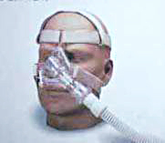
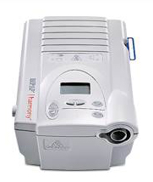
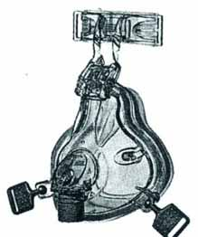
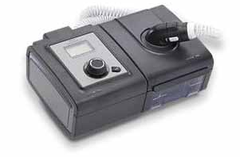
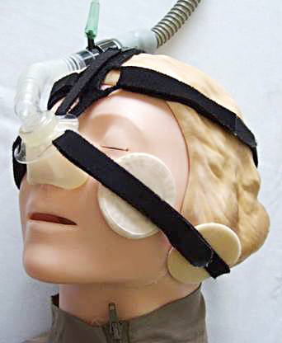
非侵襲的人工呼吸器療法（NPPV）
3-3.人工呼吸器療法
鼻マスク、鼻口マスクなどを通して、コンパクトな器械によって換気を補助する
鼻マスクの装着例
鼻口マスク
器械本体（例）
注意点－マスクの確実で適切な固定
・マスクのずれや、はずれによる空気の漏れ
・マスクによる、皮膚への圧迫、褥瘡
・固定用バンドによる皮膚の圧迫、損傷
・マスクから漏れる空気による眼の乾燥、結膜炎
化粧パフにより、バンドでの皮膚圧迫を軽減している例
出典）厚生労働省資料を一部改変
36
Notes:
酸素が足りなくなる低酸素症の場合には、酸素療法が行われます。
換気が不充分となり、酸素が足りないだけではなく、炭酸ガス（二酸化炭素）がたまってきて「高炭酸ガス血症」となってきている場合には、換気そのものを補助することが必要となってきます。
ここからは、そのような場合に、器械を用いて換気を補助する、人工呼吸器療法について、説明していきます。人工呼吸器療法には、大きく２種類あります。
１つ目は、非侵襲的人工呼吸器療法（ひしんしゅうてきじんこうこきゅうきりょうほう）です。
非侵襲的な人工呼吸器療法では、鼻だけのマスク、あるいは鼻と口をおおうマスクを通して、コンパクトな器械によって換気を補助します。これらは、NPPVやNIPPVと呼ばれることもあります。また、代表的な器械の名前から、バイパップ療法(BiPAP)と呼ばれることもあります。
マスクのずれや、はずれによる空気の漏れがあると、有効な換気になりません。
マスクによる、皮膚への圧迫や褥瘡（じょくそう）、固定用バンドによる皮膚の圧迫、損傷、マスクから漏れる空気による眼の乾燥、結膜炎などに注意が必要です。

Slide 43
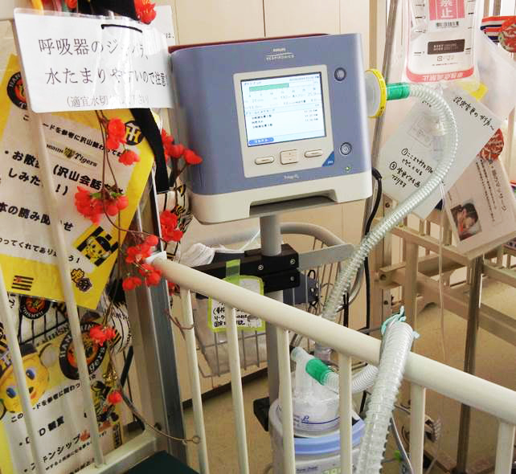
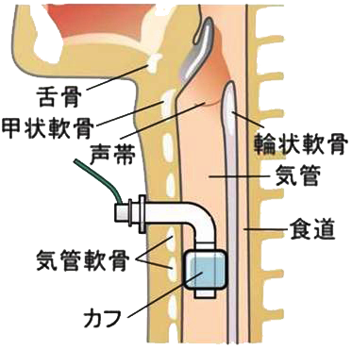
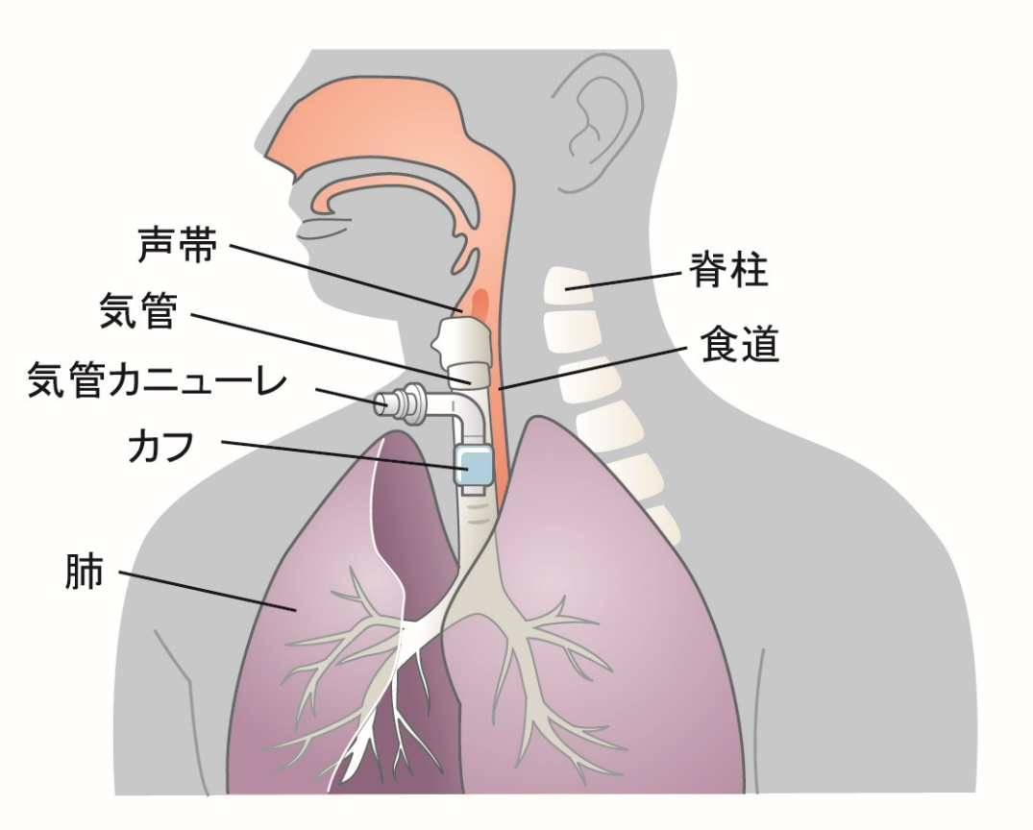
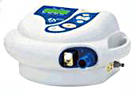
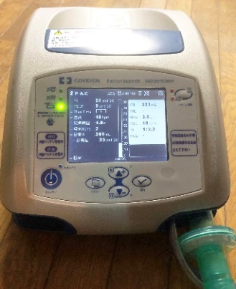
気管切開人工呼吸器療法 TPPV（侵襲的人工呼吸器療法）
3-3.人工呼吸器療法
出典）厚生労働省資料を一部改変
37
Notes:
２つ目は、気管切開人工呼吸器療法です。TPPVと略したり、侵襲的人工呼吸器療法（しんしゅうてきじんこうこきゅうきりょうほう）と呼ぶこともあります。
換気の補助を必要とするほど呼吸障害が進行し、また、非侵襲的な人工呼吸器療法では対処がむずかしい場合には、TPPVが行われます。気管切開をして、そこに気管カニューレを挿入し、人工呼吸器につなげて人工呼吸を行う呼吸療法です。
気管カニューレの装着により、呼吸のための空気の通路が確実に確保されます。なお気管切開やTPPVを導入すると、一般に発声が出来なくなりますが、気管切開やTPPV導入前までしゃべれていた方は、構音機能（こうおんきのう）（しゃべる機能）が保たれていれば、スピーキングバルブという器具を使ったり気管カニューレのカフ内の空気の量を減らすことで発声が可能な場合があります。
ALS（えいえるえす）の場合、呼吸障害の進行に伴い、対象者・家族・医療職の間で話し合いを重ねた末に時期をみて人工呼吸器を装着する場合もあれば、決断がつかずに呼吸筋麻痺が高度に進行し、救命の目的で緊急に人工呼吸器を装着する場合、逆に、様々な理由から人工呼吸器使用を選択されない場合があります。TPPVを選択された場合、最終的には24 時間人工呼吸器を使って生活していくことになります。
人工呼吸器装着に関する意思決定に際して、その後の身体障害の進行のこと、人工呼吸器をつけることで生じる様々な問題など、対象者や家族には不安や葛藤があると思います。対象者や家族、医療職と繰り返し話し合いをすると同時に、在宅医療の経験者や患者会・障害者団体などから、有益な情報を集めることも重要です。そして、家族に対するエンパワメントとして、公的な介護サービスの利用方法や喀痰吸引等を行う近隣の介護事業所を紹介することは、人工呼吸器の装着を前向きに検討するためにも、非常に重要な要素です。

Slide 44
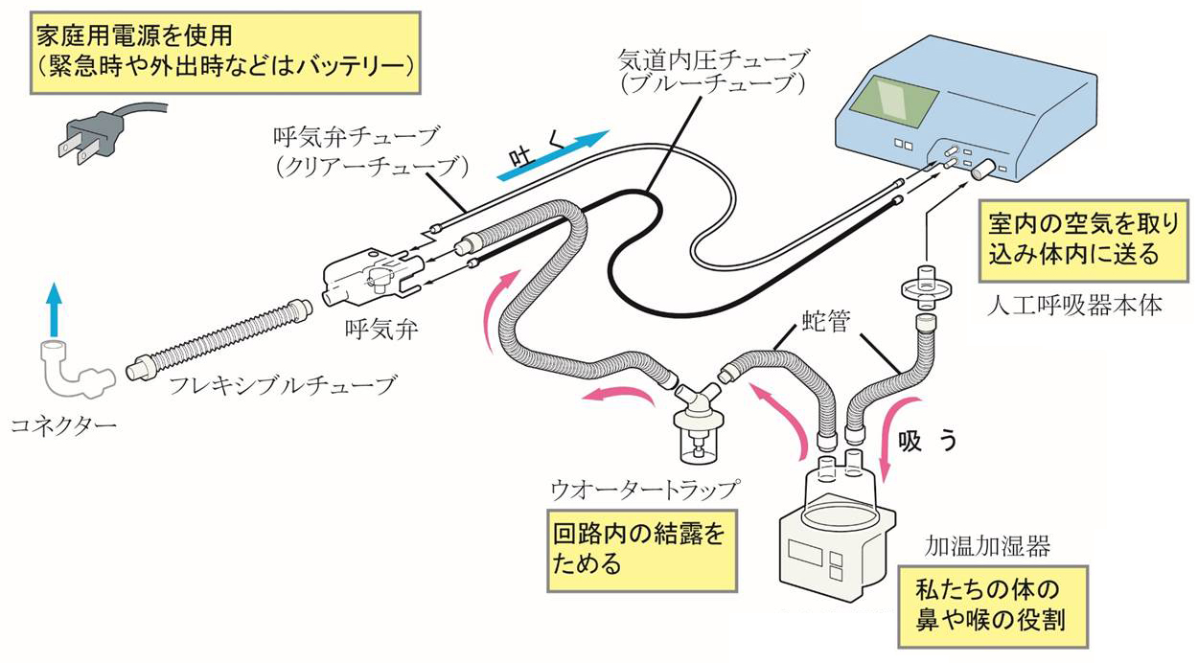
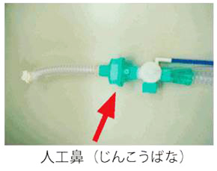
人工呼吸器の仕組み
3-3.人工呼吸器療法
38
Notes:
人工呼吸器は、一定の圧力をかけて酸素を肺に送り込む器械です。
人工呼吸器は、器械本体とチューブや蛇管（じゃかん）などの回路をつなげて使用します。
室内の空気を取り込んでフィルターできれいにしたものを、加温加湿器で加湿してから肺に送り込みます。つまりこの部分は、私たちの鼻や喉の役割をしています。
外出時などは、加温加湿器を用いず、図内の赤色の矢印のように、フレキシブルチューブと呼気弁（こきべん）の間に人工鼻（じんこうばな）を組み込んで加温加湿を行うことが多くなっています。人工鼻（じんこうばな）は定期的に交換します。
必要な場合、高濃度酸素を回路の途中で取り入れ、吸入空気中の酸素の濃度を高める場合もあります。吸う空気、吐く空気が一定の方向に流れるように弁がついており、回路内にたまった結露を集めて廃棄するウォータートラップという部分もついています。
回路はチューブや蛇管（じゃかん）などの部品を接続して作られているので、この接続がゆるんだりはずれたりすると、空気が漏れてしまいます。また、チューブがねじれたり折れたりすると、回路内に圧力がかかります。このように設定した通りの空気が流れていない場合などには、人工呼吸器はアラームを鳴らして異常を知らせてくれます。
2011年の東日本大震災以降、停電時にも自宅で人工呼吸器が継続使用できるように、内部バッテリーのある人工呼吸器の使用、外部バッテリー、人工呼吸器を安全に駆動できる自家発電装置やインバーター、アンビューバッグ（蘇生バッグ、バッグバルブ）などの準備が、進められています。

Slide 45
アラームが鳴り続ける
3-3.人工呼吸器療法
低圧アラーム・・どこかに漏れがあり、肺に入る空気
が少なくなっている
⇒ 回路接続のはずれ、ゆるみ、カニューレのはずれ
高圧アラーム・・回路のどこかにつまりが生じたために
圧があがっている
⇒ 喀痰のつまり、チューブねじれ、閉塞
AC電源不良アラーム・・・電源プラグのはずれ、破損
39
Notes:
人工呼吸器は設定通りに換気が保たれないと、アラームを鳴らして異常を知らせてくれます。
低圧アラームは、回路の接続がはずれたり、ゆるんだりして空気が漏れて設定した量の空気が入っていない時などに鳴ります。
吸引をする時には、気管カニューレと呼吸器の接続を一時的にはずすので、当然空気が漏れて低圧アラームが鳴ります。この時は、アラームが鳴ってもあわてずに、素早く効率よく気管カニューレ内の吸引を行って下さい。
高圧アラームは、一定の圧力以上の力が回路のどこかに加わったことを教えてくれます。喀痰がつまったり、チューブがねじれていて空気の流れをさえぎると、そこに圧力がかかるので高圧アラームがなります。
また、AC 電源不良アラームは、電源プラグのはずれや破損、停電などによって家庭用交流電源が使用できない状態で鳴ります。この場合、内部バッテリーや外部バッテリーが付属していれば、それにより器械が動くことになります。
その他、家族や医療職も判断できない原因不明のアラームが鳴り続ける時は、緊急連絡先リストに記載のある、人工呼吸器供給管理会社の担当者に連絡をとって下さい。

Slide 46
とくに知っておくべき知識（TPPVの機種の場合）
3-3.人工呼吸器療法
● 電源スイッチの位置
● 交流電源が使用されている
ことを示す表示
● 各種アラーム表示の位置
アラーム消音ボタンの位置
● 気道内圧メーターの表示部位
あるいはデジタル表示
40
Notes:
その他、人工呼吸器で特に知っておくべき知識としては、電源スイッチの位置、交流電源が使用されていることを示す表示、各種アラーム表示の位置、アラーム消音ボタンの位置、気道内圧メーターの表示部位などが挙げられます。
特に、対象者の日頃の気道内圧がどのくらいかを知っておくことは、必要でしょう。

Slide 47
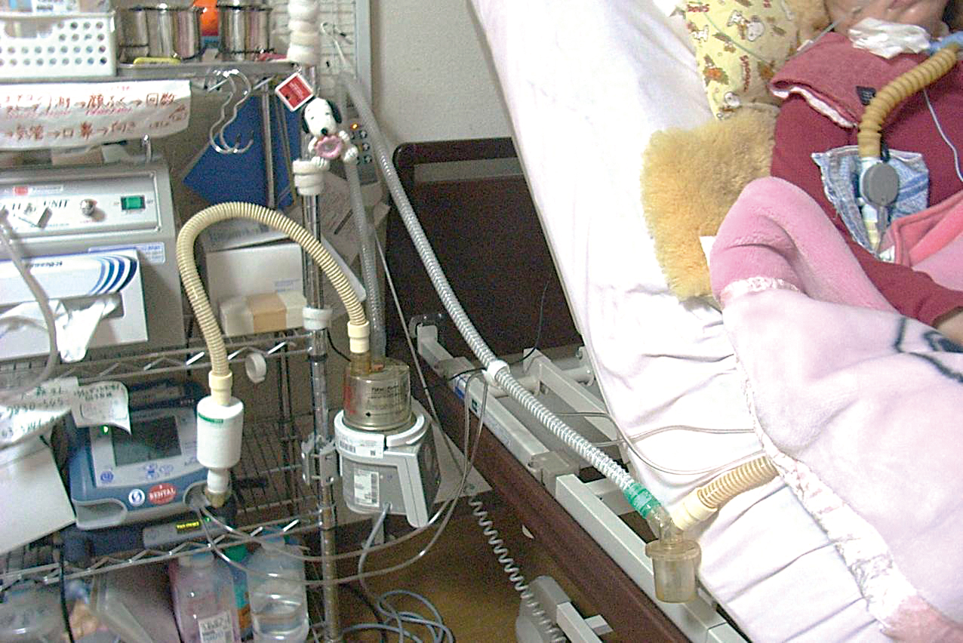
人工呼吸器回路の実際
3-3.人工呼吸器療法
気管カニューレ
・エルボ（コネクタ）
・フレックスチューブ
呼気弁
加温加湿器
バクテリアフィルター
ウォータートラップ
ウォータートラップの蓋は、しっかり
閉めましょう
呼気弁チューブ（上）
気道内圧チューブ（下）
出典）厚生労働省資料を一部改変
41
Notes:
この写真は、実際に人工呼吸器を装着している場面です。
回路（蛇管などのチューブ）と他のいろいろな器具が、緩みなくしっかりと接続されているかの確認が大事です。回路の中に水がたまっていないか、ねじれたり折れたりしていないかの確認も必要です。また、ウォータートラップの蓋はしっかりしめるようにしましょう。

Slide 48
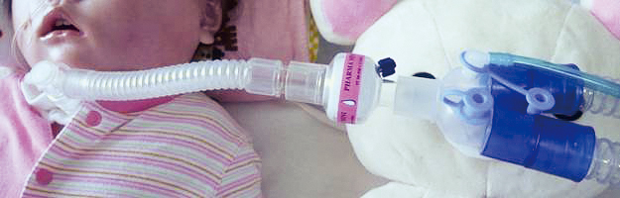
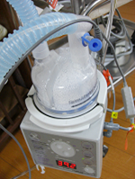
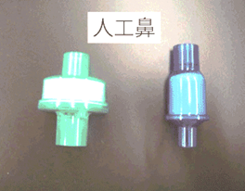
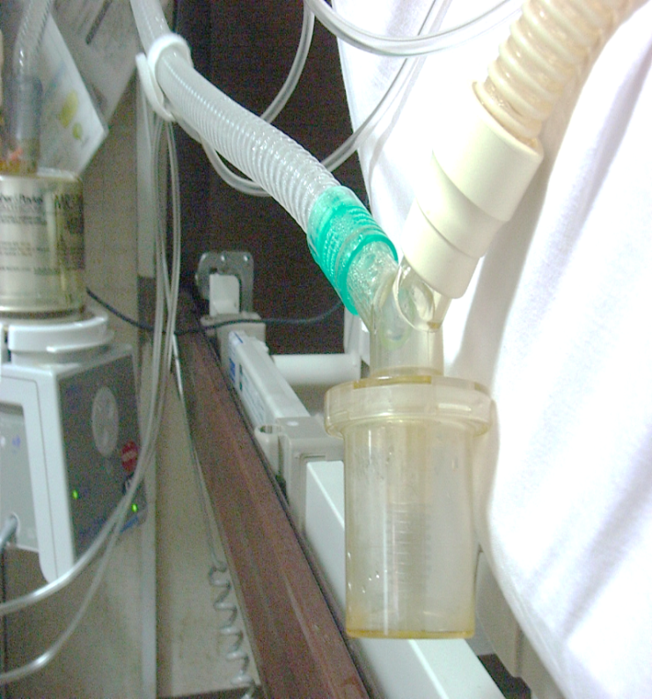
加温加湿器・ウォータートラップ
3-3.人工呼吸器療法
適度な温度と湿度が保たれる
外出時の人工鼻使用例
水が少なくなっていないか注意！
加温加湿器が傾いたり、ウォータートラップに水がたまり過ぎて、回路に水が入ると危険！
ヒーター部分などが熱くなっていることがあり、やけどに注意
ウォータートラップから水が回路に流れないように注意！
（位置と、水の量）
出典）厚生労働省資料を一部改変
42
Notes:
人工呼吸器の加温加湿器とウォータートラップに関する注意点を説明します。
左側は、空気を温め加湿してから体に送るための加温加湿器です。私たちの鼻や口にあたります。
加湿器の水槽の水が少なくなっていないか、確認することが重要です。水がなくなると高温で乾いた空気が送り込まれることになり危険です。加温加湿器のヒーターとそれに近い部分が熱くなっていることがあるので、やけどに注意が必要です。外出の時などには、加温加湿器のかわりに呼吸器回路とフレキシブルチューブの間に、人工鼻（じんこうばな）を組み込んで使用することもありますが、人工鼻（じんこうばな）では加温加湿が不充分なため、通所や学校などでも加温加湿器を使用することが多くなっています。
回路を加温加湿器から一度はずしてからまたつなぐ時に、加温加湿器の人工呼吸器側の回路差込みと、本人側の回路の差込みとが、反対になってしまうことがありますので、正しくつながっているか確認が必要です。
また、加温加湿器が傾いたり倒れて、中の水が呼吸器回路に流れ込まないように注意が必要です。
右側にあるのが、ウォータートラップです。温めたり加湿した空気は回路内で結露を生じます。この水滴が気管内に入ってしまわないように、このウォータートラップに余分な水分は落ちてたまるようになっています。
ウォータートラップの位置が上の方にあったり、水がたまり過ぎてしまうと、回路に水が入ってしまい、危険です。ウォータートラップの水がたまったら、家族や医療職が捨てますが、その際、蓋がきっちりと閉まっているかどうか確認してください。締め方がゆるいとそこから空気が漏れて、対象者は呼吸が苦しくなり危険です。

Slide 49
人工呼吸器使用者の支援上の留意点
3-3.人工呼吸器療法
室内の清潔←呼吸器本体は室内の空気を吸い込んでいる
回路の接続のはずれ、チューブ類のねじれに注意
↑空気が漏れたり、酸素が届かず換気ができない
吸引時にコネクターをはずしたり、つける時に回路内の水滴が対象者の気管カニューレ内部に落ち込まないよう気をつける（肺炎予防の上で重要）。
また、コネクターをつけた後、いつもどおりの作動音がする、対象者の胸があがっているかを確認
呼吸器本体の電源プラグをはずさない、作動スイッチを触らない
↑設定が変わってしまう、危険！
43
Notes:
人工呼吸器使用者への支援で留意することを説明します。
人工呼吸器の仕組みで説明したように、呼吸器の本体は室内から吸い込んだ空気を利用しています。もちろんフィルターを通して、汚れを除去したものを送るようになっていますが、埃や汚れなどが呼吸器に入らないよう、室内を清掃し、清潔を保つことが必要です。
また、呼吸器の回路の接続がねじれたり、はずれてしまっては、空気が届かなかったり漏れを生じて十分な換気ができません。
チューブの上に物が乗っかってつぶれたり、体の向きを変えたときに体の下に挟まったり、着替えの時に回路がはずれてしまわないよう、回路はゆるみを持たせて慎重に扱うようにしましょう。
呼吸器は吸引の時に、気管カニューレとコネクターをはずしたり、つけたりします。この時に回路内の水滴が気管カニュ－レ内に落ち込まないよう、ゆっくりはずしたり、つける前にフレキシブルチューブを空中ではらって、水滴を取り除くなどしてください。肺炎予防の上で大変重要な点です。再びつけた後には、空気がきちんと体に送られているか、胸の上がりを見て確認するようにしましょう。
呼吸器の電源は家庭用プラグから供給しています。
誤ってプラグを抜いてしまうことのないように十分気をつけましょう。呼吸器には設定ボタンやダイヤルがついていますが、設定はその方の状態に合うように決められています。誤って触って設定が変わってしまうことのないように注意しましょう。

Slide 50
緊急時の対応
3-4.人工呼吸器使用者の緊急時対応
・人工呼吸器が作動していても胸の上がり下がりがない
・呼吸が苦しいという訴え、苦しそうな表情
・顔色が悪い
・吸引したときに赤い喀痰がひける
・気管カニューレが抜けた
・人工呼吸器のアラームが鳴りやまない
・停電などで、人工呼吸器が動かなくなった
・いつもの作動音と違う
緊急時の連絡先
対応方法
を確認しておく
44
Notes:
人工呼吸器を装着している方へ、緊急に対応しなくてはならない状況としては、
・人工呼吸器が作動していても胸の上がり下がりがない
・呼吸が苦しいと訴える、苦しそうな様子がある
・顔色が悪い
・吸引したときに、赤い喀痰が引けてくる（付着する程度以上）
・気管カニューレが抜けてしまった
・人工呼吸器のアラームが鳴りやまない
・停電などで、人工呼吸器が動かなくなった
・いつもの作動音と違う
などがあります。このようなときには、すぐに適切な対応が必要です。
普段から緊急時を想定し、家族や医師、看護師と緊急時の連絡先、連絡方法、上記の場合の対応方法を、予め取り決めておくようにしましょう。

Slide 51
アンビューバッグ（自己膨張式バッグ）について
3-4.人工呼吸器使用者の緊急時対応
人工呼吸器を使用している対象者では、通常の日常生活や緊急時においても、アンビューバッグ（正式名称：自己膨張式バッグ）による手動の換気が必要。バッグバルブ、蘇生バッグとも呼ばれる。
●日常生活：人工呼吸器の回路の交換時、車いすやベッド等
への移動時、入浴時
●緊急時 ：人工呼吸器のトラブル時、停電時など
気管切開を行っている対象者の場合、気管カニューレやフレキシブルチューブにアンビューバッグを直接つないで、手動で換気の介助をすることが可能。
介護職員等が通常に行う行為として認められた行為ではないが、医師、看護師、家族と協同して介護をする上で、知識をもつことは有用。
出典）厚生労働省資料を一部改変
45
Notes:
人工呼吸器を使用している対象者では、アンビューバッグによる手動の換気が使われるケースがあります。使用される主なケースは、日常生活の場では人工呼吸器の回路の交換時、車いすやベッドなどへの移動時、入浴時です。このほか、災害などに原因するものも含め、停電時、人工呼吸器のトラブル時など、緊急を要する場合です。
アンビューバッグは、蘇生バッグ、あるいはバッグバルブとも呼ばれます。
気管切開を行っている対象者の場合、このアンビューバッグを、気管カニューレやフレキシブルチューブに直接つないで手動で換気の介助や人工呼吸を行うことができます。
介護職員等が通常行う行為として認められた行為ではないのですが、緊急を要するケースもあり、医師、看護師、家族と協同・連携して介護をしていく上で、アンビューバッグの使い方に関する知識を持っていることは、きわめて有用なことです。

Slide 52
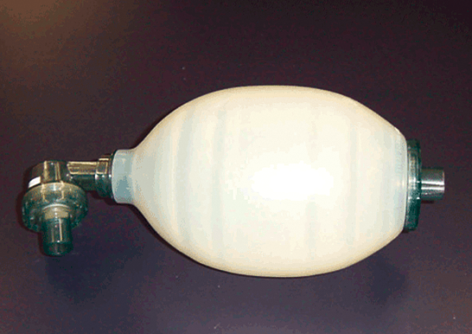
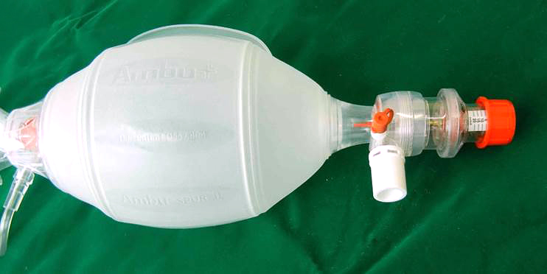
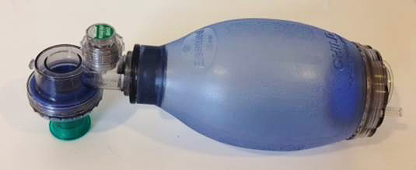
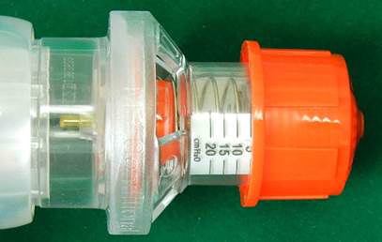
アンビューバッグ（自己膨張式バッグ）の種類
3-4.人工呼吸器使用者の緊急時対応
安全のため過圧制限弁が付いている
タイプ（40cmH2Oの設定が多い）
小児用
PEEP弁
気管軟化症がある
場合には、バッグを押していない時でも気管内に一定の圧がかかるように、PEEP弁付のアンビューバッグを使用
出典）厚生労働省資料を一部改変
46
Notes:
アンビューバッグには、過剰な圧が加わらないように加圧制限弁がついているタイプもあります。
気管軟化症がある対象者では、バッグを押していない時でも、気管内に一定の陽圧がかかるように、PEEP弁付きのアンビューバッグが使われます。

Slide 53
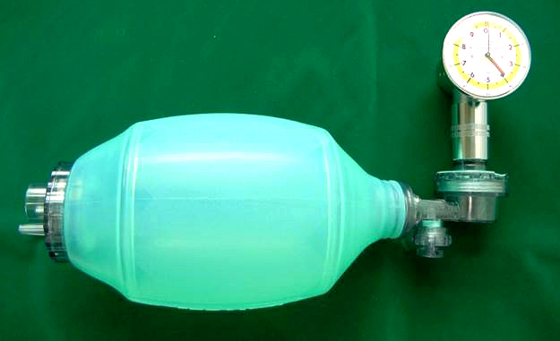
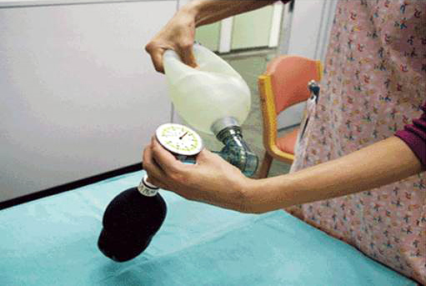
アンビューバッグの知識：注意事項、予備知識
3-4.人工呼吸器使用者の緊急時対応
アンビューバッグの押す力・速さによって対象者に送られる空気の量や圧力が変化します。
無理な加圧は避けましょう。
対象者の換気量と呼吸回数を覚えておきましょう。
換気量計
ハロースケール
テストラング
換気量計やゴム製の袋（テストラング）があれば、片手でどのくらいの力でバッグを押せば、指示された換気量に近いか、確認できるでしょう。
出典）厚生労働省資料を一部改変
47
Notes:
アンビューバッグを使用する上で留意してほしい点は、バッグの押す力・速さによって、対象者に送られる空気の量や圧力が変化する点です。そのため、無理な加圧は避けましょう。
また、対象者の、普段の換気量と呼吸回数を覚えておく必要があります。
換気量計やゴム製の袋（テストラング）があれば、片手でどのくらいの力でバッグを押せば、指示された換気量に近いか、事前に予備知識として確認しておくことができます。

Slide 54
アンビューバッグの知識：実施するときは、あわてないで！
3-4.人工呼吸器使用者の緊急時対応
１分間に12回の呼吸数ならば、５秒毎に片手でバッグを１～２秒かけて押し、その時対象者の胸が膨らむのを観察しましょう。
次にアンビューバッグから速やかに手をはなすと、胸がしぼんで呼気に移行します。
この操作を繰り返します。対象者の表情の観察、パルスオキシメーターの値も参考にします。
出典）厚生労働省資料を一部改変
48
Notes:
1 分間に12 回の呼吸器ならば、5 秒毎に片手でバッグを1秒～2 秒かけて押し、そのとき対象者の胸が膨らむのを観察しましょう。
次に、アンビューバッグから速やかに手をはなすと、胸がしぼんで呼気に移行します。
この操作を繰り返します。
対象者の表情の観察、パルスオキシメーターの値も参考にします。

Slide 55
４．喀痰の吸引
4-1. 喀痰を吸引する部位の解剖
4-2. 喀痰吸引の基本
4-3. 喀痰吸引のコツと注意点
4-4. 喀痰吸引の物品・手順
4-5. 演習の手順ー口腔内・鼻腔内吸引
4-6. 演習の手順ー気管カニューレ内吸引
4-7. ヒヤリ・ハット、アクシデント
Notes:
喀痰の吸引

Slide 56
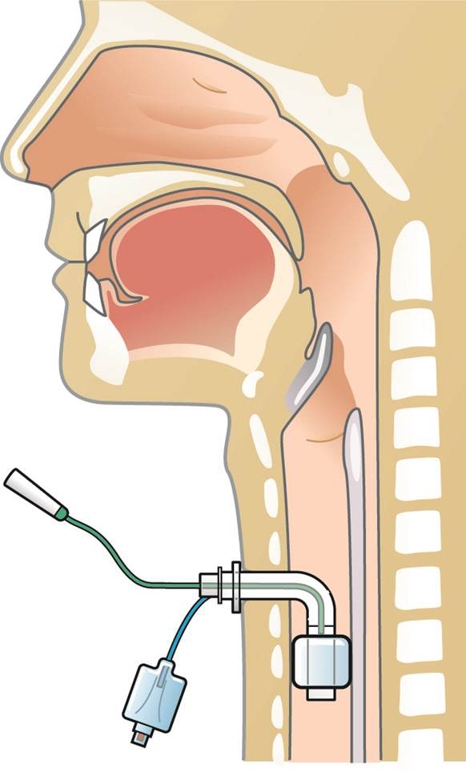
喀痰を吸引する部位の解剖（１）
4-1.喀痰を吸引する部位の解剖
顔と首の部位を、鼻を通る
正中線で２つに割り、右側
の部位の内側を示した図
首の部分には、気管カニュ
ーレが気管内に挿入されて
いる
49
Notes:
まずは、皆さんが喀痰を吸引する部位の解剖を説明します。
皆さんが吸引できる部位は、鼻腔内、口腔内、気管カニューレ内部の３つと決まっています。それが体の中のどの部分なのか見てみましょう。
この図は、顔と首の部位を、鼻を通る正中線で２つに割って、右半分の内側を示したものです。首の部分には気管切開がなされ、気管カニューレが気管内に挿入されています。

Slide 57
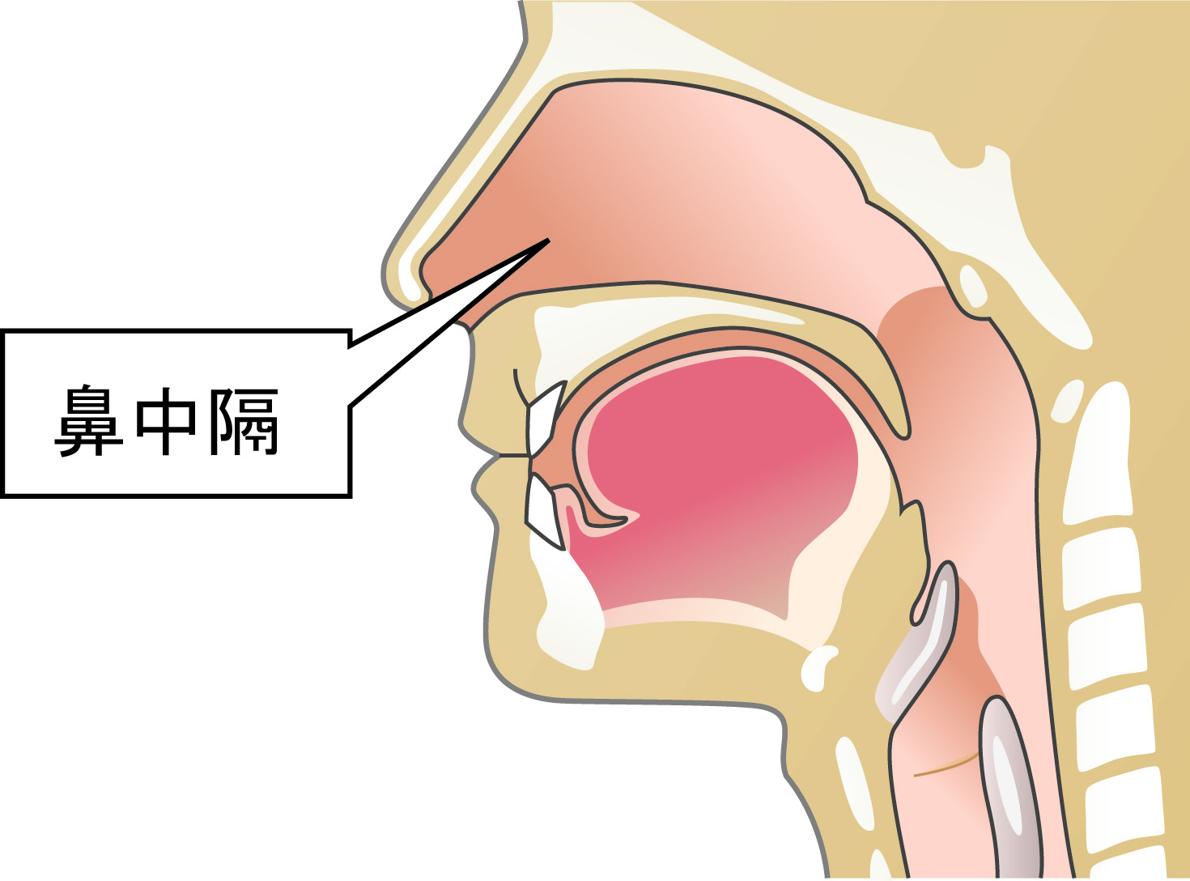
喀痰を吸引する部位の解剖（２）
4-1.喀痰を吸引する部位の解剖
左右の鼻腔を隔てる隔壁
左右に弯曲すると、
鼻中隔弯曲と言い、
鼻腔を狭くし、その側の
吸引がしづらくなる
50
Notes:
鼻腔を正中で隔てる軟骨の隔壁（かくへき）を鼻中隔（びちゅうかく）と呼んでいます。この鼻中隔が左右に弯曲すると、鼻中隔弯曲（びちゅうかくわんきょく）と言い、一方の鼻腔が狭くなり、吸引がしづらくなります。

Slide 58

喀痰を吸引する部位の解剖（３）
4-1.喀痰を吸引する部位の解剖
鼻中隔を取り払った図
鼻腔内には、
上、中、下鼻甲介という
垂れ下がった大きなヒダ
が存在する
51
Notes:
鼻中隔を取り除くと、左右の鼻腔内には、上（じょう）、中（ちゅう）、下鼻甲介（かびこうかい）という垂れ下がった大きなヒダが存在します。甲介は、鼻粘膜で覆われていて、外から入る空気中のゴミを取り除き、空気をあたため湿り気を与える重要な働きももっています。

Slide 59

喀痰を吸引する部位の解剖（４）
4-1.喀痰を吸引する部位の解剖
52
Notes:
これが皆さんが喀痰を吸引できる一つ目の部位、鼻腔です。鼻汁は鼻腔の奥の方にたまりやすくなっています。鼻腔は、口腔や気管カニューレ内部に比べて、毎回必ず吸引する必要はありませんが、皆さんが吸引できる部位です。

Slide 60

喀痰を吸引する部位の解剖（５）
4-1.喀痰を吸引する部位の解剖
53
Notes:
次が口腔、口の中です。皆さんが喀痰を吸引できる二つ目の部位です。唾液が、舌の上下面、頬の粘膜との間にたまるので、この部位を十分吸引します。

Slide 61

喀痰を吸引する部位の解剖（６）
4-1.喀痰を吸引する部位の解剖
54
Notes:
喉の奥には咽頭（いんとう）があり、口蓋垂（こうがいすい）の奥、鼻腔から喉頭へ続くところで、細長い筒状の構造となっています。鼻腔からの空気と口腔からの食べ物の通り道で、喀痰がたまりやすい所ですが、ここは皆さんが吸引できる対象にはなっていません。

Slide 62

喀痰を吸引する部位の解剖（７）
4-1.喀痰を吸引する部位の解剖
55
Notes:
喉頭（こうとう）は、食べ物を飲み込む時、食べ物が気管に入らないように、瞬時に喉頭蓋（こうとうがい）が蓋をして声門を閉じ、食事は後方にある食道に入っていくようになっています。この素早い動きに支障が起こると、食べ物が喉頭から気管の方に入り、いわゆる誤嚥（ごえん）をおこしてしまいます。

Slide 63

喀痰を吸引する部位の解剖（８）
4-1.喀痰を吸引する部位の解剖
56
Notes:
次に、喉頭の下に気管切開が行われ、一般的なカフつきの気管カニューレが気管の中に挿入されている様子をイメージしてください。カニューレの先端にはカフという風船があり、空気をカフエアチューブから注入することで、膨らますことができ、気管の内壁に密着固定されています。カフは上から落ち込んだ唾液などの分泌物が下の気管内に落ち込むことも防いでいます。
また、カニューレに付属したサイドチューブの先端は、カフ上部に開口しており、サイドチューブを吸引すると、カフ上部にたまった分泌物を吸引できるようになっています。これによって、人工呼吸器関連肺炎などを予防することもできます。

Slide 64

喀痰を吸引する部位の解剖（９）
4-1.喀痰を吸引する部位の解剖
57
Notes:
皆さんが喀痰を吸引できる三つ目の部位が、気管カニューレ内部です。
通常喀痰は、肺の末梢から、咳や気管上皮の繊毛（せんもう）運動を介して、カニューレ先端部位から内部まで運ばれてくるので、排痰促進法を併用しながら、気管カニューレ内部をしっかりと吸引します。
介護職員等が吸引できる部位は気管カニューレ内部と限定されていますので、カニューレの先端を越えて奥まで吸引カテ－テルを挿入してはいけません。対象者の気管カニューレの長さに応じて、何cmまで挿入するか、予め医師から指示を受けておきましょう。

Slide 65

介護職員等が行う吸引の領域
4-1.喀痰を吸引する部位の解剖
58
Notes:
皆さんが喀痰を吸引できる部位をまとめると、鼻腔内、口腔内、気管カニューレ内部の３つです。
なお、気管カニューレでサイドチューブがついている場合、サイドチューブからの吸引も安全に行える部位と考えられます。

Slide 66
喀痰の吸引
4-2.喀痰吸引の基本
一言で、“喀痰”と言っても、それには、大きく
○ 唾液（つば）
○ 鼻汁（はなみず）
○ 喀痰（狭い意味での喀痰）
＝咽頭・喉頭・肺・気管から、分泌・排出される、分泌物、老廃物、小さな外気中のゴミ、誤嚥したもの等を含んだ粘液
が含まれます。
○嚥下障害が重ければ、嚥下しきれない（飲み込みきれない）食物や水分も混じります
○胃食道逆流があれば、胃から逆流してきた胃液や栄養剤も含まれます
出典）厚生労働省資料を一部改変
59
Notes:
ここからは、喀痰吸引の基本を説明していきます。
一言で「喀痰」といっても、それには唾液（つば）、鼻汁（はなみず）、狭い意味での喀痰（つまり肺・気管などから排出される老廃物や小さな外気のゴミを含んだ粘液）の3つが含まれます。
狭い意味での喀痰は、咽頭、喉頭、気管や気管支、肺で分泌されたものです。飲み込むことに障害があれば、飲み込み切れない食物や水分も混じります。
胃食道逆流があれば、胃から逆流してきた胃液や栄養剤も含まれます。
このテキストでは、これらすべての分泌物を総称して「喀痰」と呼んでいます。また、喀痰の吸引は、この喀痰を吸引する行為を表しています。

Slide 67

狭義の喀痰を生じて排出するしくみ（１）
4-2.喀痰吸引の基本
60
Notes:
まず、肺や気管から出てくる狭い意味の喀痰について考えてみましょう。
私たちは、鼻や口から吸う空気と一緒に、ホコリや多少のばい菌も吸い込んでいます。吸い込んだホコリは、鼻毛などのフィルターを通して、ある程度取り除かれて、咽頭から喉頭、気管に向かいます。
この気管の表面は繊毛（せんもう）をもった上皮とその上の粘液でおおわれ、気管の奥から喉の方へ動く繊毛（せんもう）運動によって、異物をとらえた粘液を外に押し出そうとします。

Slide 68

狭義の喀痰を生じて排出するしくみ（２）
4-2.喀痰吸引の基本
鼻孔から出す
口から吐く
（咳など）
ほとんどは
胃の中に
飲み込む
出典）厚生労働省資料を一部改変
61
Notes:
私たちは、鼻をかんで鼻水を鼻の穴から排出したり、口から唾液を吐いたり、喀痰をクシャミや咳などで口から排出することがありますが、通常これらの量は少量で、ほとんどは無意識のうちにこれらの分泌物を胃の中に飲み込んでいるといわれています。

Slide 69

狭義の喀痰を生じて排出するしくみ（３）
4-2.喀痰吸引の基本
62
Notes:
しかし、何らかの原因で、勢いのある呼気や、有効な咳ができない場合、または嚥下（えんげ）障害で胃の中に飲み込めない場合、これらの喀痰が、局所にたまってきます。

Slide 70

狭義の喀痰を生じて排出するしくみ（４）
4-2.喀痰吸引の基本
63
Notes:
また、気管切開をして、喉から気管内に気管カニューレという器具を挿入している人では、勢いのある呼気や有効な咳ができない場合、喀痰は気管カニューレや気管支、肺の中にとどまってしまいます。

Slide 71
なぜ吸引が必要なのか
4-2.喀痰吸引の基本
喀痰が気道にたまって、気道を狭窄し、窒息や呼吸困難をきたす。
気管カニューレの内部は繊毛がなく、喀痰が上がってきにくい。
上気道内の喀痰を誤嚥すると、肺炎を引き起こし、さらに喀痰の量が多くなる（悪循環）
吸引によって、喀痰の排出を助ける必要がある
出典）厚生労働省資料を一部改変
64
Notes:
このような場合、喀痰が気道にたまって気道を狭くし、窒息や呼吸困難をきたします。また気管カニューレの内部は、気管内のように繊毛がないため、喀痰が上がってきにくい状態にあります。さらに上気道内の喀痰を誤嚥（ごえん）すると肺炎を引き起こし、さらに喀痰の量が多くなるといった悪循環を引き起こします。したがって、私たちは吸引によって喀痰の排出を助ける必要が出てくるのです。
吸引には、鼻の穴から吸引カテーテルを入れる「鼻腔内吸引」、口に吸引カテーテルを入れる「口腔内吸引」、気管カニューレ内部に吸引カテーテルを入れる「気管カニューレ内吸引」があります。

Slide 72
喀痰の性状
4-2.喀痰吸引の基本
通常の喀痰
・無色透明～やや白っぽい
・やや粘り気
・においなし
異常があるときの喀痰
・濁りがつよい
・黄色っぽい、緑色っぽい
・うっすら赤い、明らかに赤い
・粘り気がある、
逆にサラサラしている
・いつもより量が多い
・粘り気が強い、硬い
65
Notes:
喀痰の性状は、吸い込んだホコリやばい菌の種類や量によって変化します。
通常の喀痰は、無色透明からやや白っぽくて、やや粘り気があります。においはありません。
ばい菌に感染している場合には、濁りが強く、黄色や緑色っぽく粘り気のある喀痰が多く出ます。この場合は、においがします。
アレルギーなどで分泌物が増えているときには、サラサラして量が多くなります。
口や鼻、気管などに傷がついている場合には、赤い喀痰になります。通常少量の血液が混じっている程度なら問題ありませんが、真っ赤なサラサラな喀痰では、緊急を要する出血をしている場合があります。
喀痰が硬いときは、感染で喀痰の粘り気が強くなっている場合や、体内の水分が不足している場合があります。

Slide 73
吸引の必要な病態や病気
4-2.喀痰吸引の基本
● 反射的な嚥下や弱い咳き込みしかできない遷延性の
意識障害や高度の脳発達障害のある場合：
先天性疾患や脳性麻痺等の重症心身障害児、
事故による脳外傷、脳血管障害や低酸素血症による
重度の脳障害など
● 全身の運動機能とともに嚥下・呼吸機能も二次的に低下
した場合：
寝たきりの高齢者、神経筋疾患以外のいろいろな病気
● 嚥下・呼吸機能を一次的に障害する神経・筋疾患：
脳梗塞、脳出血、筋ジストロフィー等の筋疾患、進行期
パーキンソン病や筋萎縮性側索硬化症等の神経変性疾患
66
Notes:
喀痰の吸引が必要な病態や病気としては、次のようなものが挙げられます。
反射的な嚥下（えんげ）や弱い咳き込みしかできない遷延性の意識障害や高度の脳発達障害のある場合として、先天性疾患、脳性麻痺などの重症心身障害児、事故による脳外傷（のうがいしょう）、脳血管障害や低酸素血症による重度の脳障害など
全身の運動機能とともに嚥下・呼吸機能も二次的に低下した場合として、寝たきりの高齢者、神経筋疾患以外のいろいろな病気
嚥下（えんげ）・呼吸機能を一次的に障害する神経筋疾患として、脳梗塞、脳出血、筋ジストロフィーなどの筋疾患、進行期のパーキンソン病や筋萎縮性側索硬化症などの神経変性疾患
が挙げられます。

Slide 74


吸引される方の気持ち、家族の思い
4-2.喀痰吸引の基本
67
Notes:
皆さんは、吸引を必要とする方の気持ちや家族の思いも知っておく必要があります。
吸引を必要とする対象者は、呼吸する力が弱くなっている状態です。自分で喀痰を出したりできないために、他人から吸引してもらって呼吸を整えなくてはならないことは苦痛でしょう。
吸引は時間で決まっているケアではなく、その時の状態により、必要になるものです。
吸引が必要な時は、迅速に対応されるべきですが、介護者が対象者の意思に気がつかなかったり準備に時間がかかったりして、つらい思いをされていることもあります。不快なだけではなく、喀痰がたまることで呼吸が苦しくなり、命の危険さえよぎり、不安を感じることもあります。
また、呼吸の苦しさは主観的なものも大きく、吸引の手技によっては思うようなすっきり感が得られずもどかしい思いをされていることもあるでしょう。
家族も対象者と同じように、不安を感じています。
対象者の意思に気づかないようなケアや乱暴に見えるようなケア、手順の違いは、家族にとっては任せてもよいのか大きな不安にかられます。誠実に行っていくようにしましょう。
また、吸引の物品、カテーテルの保存の方法は、その対象者によって個別性があります。個別性に沿った手順で行えるよう、事前に家族や医療職とよく確認しておきましょう。
喀痰の吸引は、本研修で学んだことを実践すれば、けっしてむずかしいことではありません。
皆さんの安全で優しいケアが、対象者の安心や安楽につながりますので、対象者の気持ちや家族の思いを理解し、ケアに入っていくようにしましょう。

Slide 75
どんな時に吸引する？
4-2.喀痰吸引の基本
喀痰が多くなるとき
食事
飲水
感情の変化
咽頭炎、肺炎など
炎症による分泌物亢進
吸引すべき時
ナースコール、対象者の表情で要望をキャッチ
唾液がたまっている
喘鳴など異物の音
★ゴロゴロ、ゼコゼコ、ゼロゼロ・・・
★胸に触ってみると音が響く
呼吸器アラーム(気道内圧の上昇）
血中酸素飽和度（SｐO2）の低下
吸引のタイミング
（どうなったら行うか、
どういうときに行うか）、
家族や医療職と
あらかじめ相談しておく
出典）厚生労働省資料を一部改変
68
Notes:
では、喀痰の吸引は、どのような時に行うのでしょう？
まず、喀痰がたまったときに行います。具体的には、喀痰は、食事や飲水などからの刺激や、感情が変化したときに多くなります。また先に説明したように、感染などが起きたときにも多くなります。
次は、ナースコールや、表情で対象者が吸引を希望した時です。この要望を素早くキャッチする必要があります。
唾液が口の中にたまっているときは、口腔内吸引の必要がありますし、上気道でゴロゴロとした音がしたり、呼吸器のアラームが鳴ったり、酸素飽和度の値がいつもより低いときは喀痰がたまって呼吸がしにくくなっていることが考えられます。このようなときは、対象者に吸引の意思を確認し、吸引をしましょう。意思の確認が難しい場合でも、声かけをしてから吸引をしましょう。
吸引は、時間を決めて行うものではなく、必要なときのみ行って下さい。また、吸引のタイミングについては、日頃から家族や医療職と相談しておく必要があります。

Slide 76
喀痰などの分泌物への対応
4-2.喀痰吸引の基本
・喀痰などが出やすいような姿勢を保持－横向き（側臥位）、うつぶせ（腹臥位）
・喀痰などが貯留しても苦しくならないように、上気道を広げ、空気の通り道を確保する
・喀痰が軟らかく切れやすく（出やすく）する
・全身的な水分補給
（体が潤って喀痰が出やすくなるようにする）
・空気の加湿
・吸入（ネブライザー）
・薬（去痰剤等）
・体を動かし喀痰が出やすくする
・呼吸運動を介助し換気を促進する
・適切な吸引
基本的な考え方
吸引しなくてもよい状況をつくる取組を、医療職との連携の下でしっかりと実践する。
その上で必要最小限の医療的な対応として吸引を行う。
出典）文部科学省「特別支援学校における介護職員等によるたんの吸引等（特定の者対象）研修テキスト」（平成24年3月）を一部改変
69
Notes:
喀痰などへの対応は、まず、横向き（側臥位）やうつぶせ（腹臥位）などの喀痰が出やすいような姿勢を保持して、喀痰を出しやすくします。
次に、喀痰などが貯留しても苦しくならないように、上気道を拡げ、空気の通り道を確保します。
喀痰が軟らかく切れやすく、出やすくするためには、喀痰が出やすくなるように全身的な水分補給、空気の加湿、吸入（ネブライザー）、去痰剤などの薬を使用します。
そのほか、体を動かし喀痰が出やすくします。また、呼吸運動を介助し換気を促進することも排痰につながります。
その上で必要であれば、吸引を行うこととなります。
基本的な考え方として、吸引しなくてもよい状況をつくる取組を医療職との連携の下でしっかりと実践し、その上で必要最小限の医療的な対応として、吸引を行うようにしましょう。とくに学校や通所では、教員や介護職員のかかわりとしてこの点が重要です。

Slide 77

排痰促進法
4-2.喀痰吸引の基本
体位ドレナ－ジ（体位交換）
スクイ－ジング
軽打法
振動法
カフアシスト
（右写真）
喀痰は、排痰促進法後しばらくして（15～30分後）
出てくる。
出典）厚生労働省資料を一部改変
70
Notes:
排痰促進法には、体位ドレナージ、スクイ－ジングなどや、特殊な物ではカフアシストの使用などがあります。カフアシストは、咳（咳嗽）の補強（もしくは代用）となり、気道内分泌物を除去するのを助けます。排痰促進法後しばらくして（15～30分後などに）喀痰が出てくることも知っておく必要があります。

Slide 78

喀痰を出しやすくする姿勢（体位ドレナージ）
4-2.喀痰吸引の基本
出典）介護職員によるたんの吸引等の研修テキスト - 平成27年改正版
（平成26 年度セーフティネット支援対策等事業費補助金（社会福祉推進事業分） 介護職員等によるたんの吸引等の研修テキストの見直しに関する調査研究事業，一般社団法人 全国訪問看護事業協会）
71
Notes:
体位ドレナージは、少ないエネルギーで喀痰を排出する一番簡単な排痰促進法で、たまっている喀痰を重力によって、低いところへ移動し排出する方法です。
喀痰吸引が必要な人は、長時間のあおむけ（仰臥位）により、背中側に喀痰がたまりやすいため、図に示すように横向き（側臥位）が有効です。しかし、同一の姿勢は、循環障害や褥瘡（じょくそう）などを引き起こす危険がありますので、長時間続けないように、1つの体位は、10分～20分保持するのが有効です。また、うつぶせの場合は、鼻や口を塞がないように注意することが重要です。
体位ドレナージが必要な場合は、医師や看護師と連携しながら行いましょう。

Slide 79
吸引により起こりうること
4-2.喀痰吸引の基本
リスクマネジメントの意識を持つ
不快
痛い
吸引される方の苦痛
口腔内、鼻腔内、気道の損傷・・カテーテルの先に血液
低酸素状態・・・顔色不良、血中酸素飽和度の低下
→ 排痰促進法などを併用し、1回に十分な量の吸引が
できるようにして吸引回数を減らすべき
不潔な操作による感染
出典）厚生労働省資料を一部改変
72
Notes:
吸引は、たまった喀痰を取り除き空気の通り道をよくして呼吸を楽にしますが、吸引カテーテルを挿入して圧をかけて吸引しますので、吸引される方には苦痛が伴います。
たとえば、口や鼻にカテーテルが入ってくるのですから、不快だったり、痛みがあることは容易に想像できます。
口腔内や気管内の粘膜は柔らかく、鼻の奥にはたくさんの細かい血管があります。したがって、かたいカテーテルが入ることで傷つくことがありますので、カテーテルを挿入する場所や挿入する長さは決められたとおりにする必要があります。
また、人工呼吸器を使用している対象者の場合、喀痰吸引は人工呼吸器をはずして行いますので、その間、酸素や空気が入ってきません。そのため、吸引時間が長引くと低酸素の状態になります。ですから、皆さんは吸引される方の表情や顔色、パルスオキシメーターがあれば酸素飽和度の低下がないか、十分に注意しながら行う必要があります。
以上のように、吸引は多少なりとも対象者の苦痛を伴う行為であることをふまえ、排痰促進法などを用い、1回に十分な量の吸引ができるようにして、吸引回数を減らす努力が必要です。
また吸引は、口や鼻、気管の中にカテーテルという異物を直接入れる行為です。汚染した手や器具などを使用して吸引すれば、ばい菌を口や鼻、気管に入れることにもなってしまいます。ですから、清潔な手や器具、環境の中で行うことが何よりも重要です。

Slide 80
呼吸状態が悪化した時の対応のポイント①
4-2.喀痰吸引の基本
呼吸が
苦しそう
・下顎を前に出し上気道（咽頭、喉頭）を拡げる
・横向き（側臥位）にする
一生懸命呼吸をしている（努力呼吸が強い）
体を起こすことは要注意
ガーガー
ゴーゴー
グーグー
上気道
狭窄
・吸入
喘鳴が強い
ヒューヒュー
ゼーゼー
喘息
気管
軟化
・リラックス
・精神的安静
・鎮静
ゼロゼロ
ゼコゼコ
喀痰等
の貯留
・吸引
・呼吸介助
出典）文部科学省「特別支援学校における介護職員等によるたんの吸引等（特定の者対象）研修テキスト」（平成24年3月）を一部改変
73
Notes:
ここでは、呼吸状態が悪化した時の対応のポイントを説明します。
呼吸の状態が悪くなった時には、あおむけ（仰臥位）のままにせず、横向き（側臥位）とし、必要に応じて、上気道を拡げるために下顎を前に出すようにします。その上で、喀痰が貯留している時には適切に吸引を行います。

Slide 81
呼吸状態が悪化した時の対応のポイント②
4-2.喀痰吸引の基本
呼吸が浅い
・下顎を前に出し上気道（咽頭、喉頭）を拡げる
・側臥位（側臥位）にする
体を起こすことは要注意
顔色が悪い
酸素飽和度低下
・酸素
・バギング
呼吸をして
いない？
・人工呼吸
気管カニューレの
異常がないか
経鼻エアウェイが
詰まってないか
出典）文部科学省「特別支援学校における介護職員等によるたんの吸引等（特定の者対象）研修テキスト」（平成24年3月）を一部改変
74
Notes:
喉頭部の狭窄（きょうさく）が強くなって呼吸が苦しくなる場合は、体を起こして、頸（くび）と顎（あご）をやや前に出し、喉頭部を拡げるというイメージで保持して、狭窄を緩和すると呼吸が改善しやすくなります。気管支喘息の場合にも体を起こした方が呼吸が楽になります。しかし、嚥下障害が強い場合には、体を起こすと、唾液が喉頭にたまり、気管にも流れ込んで、かえって呼吸が苦しくなるので、注意が必要です。
その上で、必要に応じて、右側に示すような方法を組み合わせます。

Slide 82
基本原則と個別性への対応
4-2.喀痰吸引の基本
基本原則に従った対応
個別性への対応
■喀痰吸引
・吸引圧
・吸引カテーテルを入れる長さ
・吸引カテーテルを入れる方向
・必要最小限の吸引とするための対応（姿勢調整、水分補給等）／等
■経管栄養
・栄養剤の温度
・注入速度
・注入中の体位
・中止要件 ／等
■喀痰吸引・経管栄養 共通
・清潔操作／等
個々の対象者の
・疾病・障害 ・子どもの場合の注意点
・気管切開の手術の方法
・気管カニューレの種類
・栄養剤の温度の好み
・家族が慣れている方法／等
に応じた対応
医師の指示に従い、看護師と連携して対応
緊急時の対応
・対象者の様子がいつもと違う時の対応
・対象者が急変した時の対応
・災害が起きた場合の対応（停電など）
対応方法を予め確認しておき、発生時には医師・看護師と連携して対応
本研修で基本原則を習得
75
Notes:
ここから、喀痰吸引の手技の説明に入っていきますが、その前に、基本的な考えとして、皆さんが行う喀痰吸引や経管栄養には、基本原則に従った対応と個別性への対応があることを知っておいてください。
基本原則とは、喀痰吸引であれば、吸引圧の上限や吸引カテーテルを入れる長さ、方向などについて、基本的なルールがあります。経管栄養に関しては、栄養剤の温度や注入速度、注入中の体位などです。基本研修では、まずはこの基本原則に従った対応をしっかり習得しましょう。
しかし、実際に皆さんが現場で喀痰吸引等を実施する時には、個別性への対応が求められます。例えば、最近では、気管切開の手術の方法や気管カニューレの種類も多様化しており、個々の対象者に応じた手技を身に付ける必要があります。また、経管栄養では、対象者の好みや家族が慣れている方法に応じた対応が求められます。こうした個別性への対応については、介護職員等だけで判断するのではなく、医師の指示に従い、看護師と連携して対応するようにしましょう。皆さんが喀痰吸引や経管栄養を行う対象者の場合、どのような個別対応が必要になるのか、実地研修の段階で確認して習得しておく必要があります。
また、緊急時の対応を心得ておくことも大切です。特に、在宅では、対象者が急変したり災害が起きた時でも、一人で対応しなくてはいけない場合があります。個々の対象者に対し、緊急時としてどのような場合が想定されるのか、またその際にどのように対応すべきかは、予め多職種や関係事業者間で決めておきましょう。実際に発生した場合には、医師や看護師と連携して対応しましょう。
なお、介護職員等が対応できる範囲については、厚生労働省医政局より平成17年度に通知が出ています。参考資料に掲載されていますので参考にしていただき、現場では医師や看護師と相談しながら対応するようにしましょう。

Slide 83
口腔内・鼻腔内吸引の注意点
4-3.喀痰吸引のコツと注意点
適正な方向に挿入する、無理をしない
  吸引カテーテルを上に向けて入れない
  狭い方の鼻からは無理に吸引しない
  進入しにくい時（抵抗を感じる時）には無理に入れない
吸引カテーテルを入れる長さを適正にする
  各対象者について、何cmまで吸引カテーテルを挿入して良いか、主治医の指示の確認、家族への確認・取り決めをしておく。
適正な吸引圧
  目安は20kPa（15cmHg） をこえないように
  圧をかけるのを徐々に行う
清潔操作
  実施前の手洗い
  非滅菌のビニール手袋を装着する（毎回、廃棄）
  実施後に手洗い
食べたり、注入した後に、すぐ吸引するのは極力避ける
出典）文部科学省「特別支援学校における介護職員等によるたんの吸引等（特定の者対象）研修テキスト」（平成24年3月）を一部改変
76
Notes:
ここからは、喀痰吸引のコツと注意点を説明していきます。
まずは、口腔内・鼻腔内吸引の注意点です。
第一の注意点は、適正な方向に挿入する、ということです。
次に、吸引カテーテルを入れる長さについては、医師の指示を確認し、家族に確認しておきましょう。長さを間違えないようにするための工夫としては、カテーテルに印をつける、目盛がついたカテーテルを使う、規定の長さに切ったカラーテープを吸引器に貼っておくなどの方法があります。
吸引圧の目安ですが、粘膜を損傷しないよう、20kPa（キロパスカル）以下にします。その吸引圧で十分に吸引できない場合は、医師に相談しましょう。
加えて、感染予防のための清潔操作が必要です。実施前後には必ず手洗いをしましょう。

Slide 84

口腔内吸引のコツ（Tips）（１）
4-3.喀痰吸引のコツと注意点
奥歯とほおの内側の間
上唇
舌の上下面、周囲
口蓋
前歯と唇の間
十分に開口できない人の場合片手で唇を開いたり、場合によっては、バイトブロックを歯の間に咬ませて、口腔内吸引をする。
舌
下唇
77
Notes:
次に、口腔内吸引のコツを説明します。
口腔内では、奥歯とほおの内側の間、舌の上下面と周囲、前歯と唇の間に喀痰がたまりやすいので、これらを中心に確認し、喀痰があれば吸引します。十分に開口できない人の場合、片手で唇を開いたり、場合によっては、バイトブロックを歯の間に咬ませて、口腔内吸引を行う場合もあります。

Slide 85

口腔内吸引のコツ（Tips）（２）
4-3.喀痰吸引のコツと注意点
嘔吐反射の誘発
「ゲエッ」
咽頭の壁を強く
刺激すると、嘔吐
反射が誘発される。
食後間もない時は
やさしく吸引する。
78
Notes:
皆さんには、咽頭内の吸引は許可されていませんが、口腔の奥にある壁である咽頭の壁を強く吸引カテーテルで刺激すると、「ゲエッ」という嘔吐反射が誘発されます。したがって、食後間もない時は、この部位を刺激しないように、やさしく吸引して下さい。

Slide 86

鼻腔の構造
4-3.喀痰吸引のコツと注意点
鼻腔の構造をイメージしましょう
79
Notes:
続いて、鼻腔内吸引のコツを説明します。
鼻腔内を吸引する前に、鼻腔内の構造、特に真ん中に鼻中隔という隔壁があり、左右の鼻腔には、上、中、下の3つの鼻甲介というヒダが垂れ下がっていることをイメージしましょう。もし吸引カテーテルを挿入してみて、カテーテルがなかなか入って行かないようであれば、無理をせず、反対側の鼻腔から吸引を行います。左右の鼻腔は、奥でつながっているからです。

Slide 87

鼻腔内吸引の場合のコツ
4-3.喀痰吸引のコツと注意点
鼻腔内吸引では、カテーテル先端を鼻孔に、最初だけ、やや上向きに入れる
陰圧をかけ
ないで
最初だけ、
やや上向きに挿入
吸引カテーテルを操作する手と反対の手で、吸引カテーテルの根本（接続部）を押さえて、陰圧（吸引圧）をかけないようにして、挿入するのが基本。
手前に喀痰がある場合は、初めから、吸引圧がかかるようにカテーテル接続部を折り曲げず、挿入していく方法でも良い。この方が、鼻腔内の喀痰が吸引しやすい場合もある。
出典）厚生労働省資料を一部改変
80
Notes:
鼻腔粘膜はデリケートで出血しやすいため、吸引カテーテル先端を、鼻腔に適切な長さまで挿入するまでは、吸引カテーテルを操作する手と反対の手で、吸引カテーテルの根元を押さえ、陰圧をかけないようにします。
ただし、手前に喀痰がある場合は、初めから陰圧がかかるようにカテーテル接続部を折り曲げず、挿入していく方法も良いでしょう。この方が、鼻腔内の喀痰が吸引しやすい場合もあります。
手で直接吸引カテーテルを操作する場合は、ペンを持つように持って、まず吸引カテーテル先端を鼻孔から約0.5cmは、やや上向きに入れます。セッシで吸引カテーテルを操作する場合も同様です。

Slide 88

鼻腔内吸引の場合のコツ
4-3.喀痰吸引のコツと注意点
次にカテーテルを下向きに変え、底を這わせるように深部まで挿入
下向きにし、
底を這わすように
入りにくい場合は無理せずに、反対側の鼻孔から入れる
出典）厚生労働省資料を一部改変
81
Notes:
次に吸引カテーテルを下向きに変え、鼻腔の底を這わせるように深部まで挿入します。
上向きのままで挿入すると、挿入できなくなったり、鼻腔の天井にあたったりして、対象者が痛がる原因となります。もし片方の鼻孔からの挿入が困難な場合、反対の鼻孔から挿入して下さい、鼻腔は奥で左右がつながっています。
吸引カテーテルは、医師から指示を受けた長さまで挿入します。

Slide 89

鼻腔内吸引の場合のコツ
4-3.喀痰吸引のコツと注意点
吸引カテーテルを折り曲げた指を緩め、陰圧をかけて、鼻汁や喀痰を吸引します
左右に回転させ
ゆっくり引き抜き
ながら吸引する
陰圧をかけます
折り曲げを急に解除すると、瞬間的に高い吸引圧がかかり粘膜を損傷する可能性が高くなるため、折り曲げていた部分を緩めるのは瞬間的でなく、少し時間をかけて行う。
※この写真はあくまで手技のイメージであり、実際の演習や実地研修、現場では手袋を着用します。
出典）厚生労働省資料を一部改変
82
Notes:
奥まで挿入できたら、はじめて反対の手での折り曲げを緩め、陰圧をかけられるようにします。
折り曲げを急に解除すると、瞬間的に高い吸引圧がかかり粘膜を損傷する可能性が高くなるため、２秒～３秒時間をかけて、折り曲げていた部分を緩めます。
そして、ゆっくりと吸引カテーテルを引き出します。この時、手で操作する場合は、こよりをよるように、カテーテルを左右に回転させながら吸引すると吸引効率が良いでしょう。

Slide 90

挿入した吸引カテーテルの行き先とリスク
4-3.喀痰吸引のコツと注意点
挿入した吸引カテーテルの行き先 | 想定される リスク
鼻粘膜、後鼻腔（アデノイド） | 鼻出血
梨状窩、咽頭、気管 | 吐き気、嘔吐、咳、出血、 呼吸状態悪化
口蓋垂、 咽頭蓋谷、 咽頭後壁 | 吐き気、嘔吐、出血
出典）文部科学省「特別支援学校における介護職員等によるたんの吸引等（特定の者対象）研修テキスト」
（平成24年3月）を一部改変
83
Notes:
吸引にあたっては、吸引カテーテルの経路と行き先を想定しながら行うことが重要です。
吸引カテーテルを鼻から入れた場合は、カテーテルは後鼻腔（こうびくう）から咽頭に入ります。この過程で鼻粘膜、アデノイドなどの損傷、出血を生ずることがあります。咽頭では吸引カテーテルの刺激により、吐き気、嘔吐、出血などが生じる可能性があります。
吸引カテーテルを口から入れた場合は、敏感な子どもでは口蓋垂や咽頭後壁の刺激による吐き気、嘔吐を、鼻からの吸引よりも生じやすいことがあります。
鼻からでも、口からでも、奥まで入れたカテーテルは、食道の入り口の両側にある梨状窩にぶつかることが多く、その刺激で吐き気や嘔吐を生ずることがあります。
鼻からでも、口からでも、吸引の刺激での嘔吐により、胃酸を含む胃液が嘔吐され、それが気管から肺に入ると重症の肺炎を生ずることがあります。
こうしたリスクには個人差がありますが、こうしたリスクがあるということを認識した上で吸引を行うことが重要です。

Slide 91
気管カニューレ内吸引の注意点①
4-3.喀痰吸引のコツと注意点
吸引カテーテルを入れる長さをしっかり確認して守ることが重要
吸引圧の目安は20kPa（15cmHg） をこえないように
気管カニューレ内吸引は口腔内・鼻腔内吸引よりもしっかりとした清潔操作（無菌的操作）が必要。
基本的な考え方として喀痰が出やすい状態にしてあげてその上で必要最小限の対応として吸引を行う。カニューレ内部の吸引で済むように、喀痰がやわらかくなり出やすくなるような対応（水分の充分な摂取、ネブライザーの合理的使用など）、姿勢の調節が重要。呼気をしっかり介助することによって喀痰が気管支や気管下部から上がってくるようにしてあげることが必要な場合もかなりある。
出典）文部科学省「特別支援学校における介護職員等によるたんの吸引等（特定の者対象）研修テキスト」（平成24年3月）を一部改変
84
Notes:
続いて、気管カニューレ内吸引の注意点を説明します。
気管カニューレ内吸引を、有効かつ安全で苦痛が少なくなるように行うためには、吸引カテーテルを入れる長さをしっかり確認して守ることや、口腔内・鼻腔内吸引よりも徹底した清潔操作、無菌的操作が重要です。
また、口腔内・鼻腔内吸引と同様に、吸引圧の目安は、20kPa（キロパスカル）を超えないようにします。20kPa（キロパスカル）以下で十分に吸引できない場合は、医師に相談しましょう。
基本的な考え方として、「喀痰が出やすい状態」に調整し、その上で必要最小限の対応として吸引を行います。必要最小限の吸引を行うためには、水分の調整（喀痰の粘性）、ネブライザーの合理的使用などで喀痰がやわらかくなり出やすくなるような対応や姿勢の調節（体位ドレナージ）が重要です。また、呼気をしっかり介助することによって喀痰が気管支や気管下部から上がってくるようにすることが必要な場合もあります。

Slide 92
気管カニューレ内吸引の注意点②
4-3.喀痰吸引のコツと注意点
たまっている分泌物は必ずしも肺の方から上がってくる喀痰だけではなく、のどから気管に下りていった（誤嚥された）唾液であることが多く、鼻汁のこともある。
したがって、気管カニューレ内吸引を最小限にできるようにするためには、唾液の誤嚥への対策、鼻の分泌物への対策（適切な鼻腔吸引、鼻分泌物を減少させる治療や鼻腔ケア）を合わせて行うことが重要。
出典）文部科学省「特別支援学校における介護職員等によるたんの吸引等（特定の者対象）研修テキスト」（平成24年3月）を一部改変
85
Notes:
また、気管にたまっている分泌物は必ずしも肺の方から上がってくる喀痰だけではなく、のどから気管に下りていった（誤嚥された）唾液であることが多く、鼻汁のこともあります。その場合は、気管切開部のカニューレ周囲から吹き出します。したがって、気管切開部からの吹き出しや吸引を最小限にするために、唾液の誤嚥への対策、鼻の分泌物への対策を合わせて行うことが重要です。
対象者が人工呼吸器を使用している場合は、そうでない場合と比べて配慮すべき事項が多くあります。吸引を実施する時には、人工呼吸器をはずしますので、迅速な手技が求められます。また、吸引中の状態の観察や状態の変化によっては、アンビューバッグによる陽圧換気が必要な場合もあるなど、吸引の操作以外の手技や知識も重要です。

Slide 93

気管カニューレ内吸引の注意点③
4-3.喀痰吸引のコツと注意点
同じ種類と長さの気管カニューレ（本人に使った古いカニューレ）に吸引カテーテルを入れて、カニューレ入口から先端までの吸引カテーテルの入る長さを実測しておく。
①この長さにマジックインクなどで印を付けておく
②目盛り付のチューブを使用しこの長さを確認できるようにする
③この長さに切ったカラーテープを吸引器に貼っておき、それと合わせることで規定の長さを守る等により、適正な長さ（深さ）で吸引できるようにする
介護職員等が吸引できる部位は、気管カニューレ内部と限定
出典）文部科学省「特別支援学校における介護職員等によるたんの吸引等（特定の者対象）研修テキスト」（平成24年3月）を一部改変
86
Notes:
介護職員等が吸引できる部位は、気管カニューレ内部と限定されています。
カニューレの先端を越えて奥まで吸引カテ－テルを挿入しないように注意が必要です。
吸引カテーテルを入れすぎないようにするためには、まず、対象者が使用しているのと同じ種類とサイズの気管カニューレ（本人に使った古いカニューレ）に実際に吸引カテーテルを入れて、カニューレ入口から先端までの吸引カテーテルの入る長さを実測しておくことが必要です。そして、
・この長さにマジックインクなどで印を付けておく
・目盛り付のチューブを使用しこの長さを確認できるようにする
・この長さに切ったカラーテープを吸引器に貼っておき、それと合わせることで規定の長さを守る
などにより、適正な長さ（深さ）で吸引できるようにしておきます。

Slide 94

気管内の肉芽形成
4-3.喀痰吸引のコツと注意点
気管カニュ－レの種類、
気管との相対位置で、
肉芽が形成しやすい
場合もある
87
Notes:
気管カニューレを挿入している対象者は、気管切開孔周囲に肉芽（にくが）といって、赤茶色の軟らかい組織が盛り上がってきますが、場合によっては吸引カテーテル先端で繰り返して、気管粘膜を刺激すると、気管粘膜にも肉芽を形成することもあります。したがって、吸引カテーテルの先端は気管カニューレ内部をこえたり、直接気管粘膜にふれることがないようにしましょう。

Slide 95

サイドチューブがある場合
4-3.喀痰吸引のコツと注意点
サイドチューブがある場合は、必要に応じて、
サイドチューブからの吸引も行う。
出典）厚生労働省資料を一部改変
88
Notes:
サイドチューブがある場合の気管カニューレ内吸引では、肺炎予防の目的で、サイドチューブからの吸引も行うことがあります。
サイドチューブからの吸引は、毎回行うものではありません。どのような時に行うべきか、またその際の吸引圧や時間、具体的な方法、注意点は、対象者によって違いますので、医師や看護師に相談するようにしましょう。

Slide 96
子どもの吸引について
4-3.喀痰吸引のコツと注意点
子どもでも、本人の気持ちを尊重し協力を得ることが大事。吸引の必要性を理解できず、嫌がって泣いたり、頭や手を動かして抵抗する場合には、話しかけながら、他の人にも手伝ってもらって、頭や手が動かないように支えてもらいながら、安全に吸引が行えるようにする。
カテーテルを入れる長さは体格により違ってくるので、医師・看護師に確認して、決められた長さで行う。気管カニューレは、カフなしの短いものが入っていることが多く、個々に決められた長さまでを確認して吸引を行う。カニューレが抜けないように注意が必要。
できるだけ短時間で（長くても10秒で）済ませるようにし、取りきれなくても、一旦やめて、間隔をあけて行う。泣いている状態のままで、吸引を続けることは避ける。
出典）厚生労働省資料を一部改変
89
Notes:
子どもに対し、喀痰吸引を行う場合の留意点を説明します。
子どもでも、本人の気持ちを尊重し協力を得ることが大事です。吸引の必要性を理解できず、嫌がって泣いたり、頭や手を動かして抵抗する場合には、話しかけながら、他の人にも手伝ってもらって、頭や手が動かないように支えてもらいながら、安全に吸引が行えるようにしましょう。
カテーテルを入れる長さは体格により違ってくるので、医師・看護師に確認して、決められた長さで行います。気管カニューレは、カフなしの短いものが入っていることが多く、個々に決められた長さまでを確認して吸引を行います。カニューレが抜けないように注意が必要です。
できるだけ短時間で（長くても１０秒で）済ませるようにします。鼻の分泌物や喀痰が短時間では取り切れなくても、一旦やめて、間隔をあけて、また吸引します。
泣いている状態のままで、吸引を続けることは避けるようにします。

Slide 97
吸引をする前に
4-4.喀痰吸引の物品・手順
感染防止
ベッド周囲の環境の整理整頓、施行者の手洗い
対象者に吸引の意思を確認する
体位の調整
分泌物の汚染を防ぐためにタオルをかけるなど
吸引圧に関する知識
出典）厚生労働省資料を一部改変
90
Notes:
ここからは、喀痰吸引に必要な物品と手順を説明していきます。
先ほどの説明のように、吸引は、口や鼻、気管の中に吸引カテーテルを入れる行為です。清潔な手や器具、環境の中で行うことが何よりも重要です。
吸引をするベッド周囲に汚いものがあると、吸引に使う物品に接触して汚くなってしまうおそれがあります。そのため、吸引をする前に、ベッド周囲の環境を整理整頓しておきましょう。
また、手洗いは、訪問時に、「流水と石けん」による手洗いを行いますが、その後、吸引する前にもう一度、「流水と石けん」もしくは速乾性擦式手指消毒剤（そっかんせいさっしきしゅししょうどくざい）で手を洗います。
吸引する前には、必ず対象者に声をかけて、同意を得ます。吸引は本人の苦痛を伴うものですから、同意を得た上で行わなくてはなりません。
体位（姿勢）ですが、吸引カテーテルが入りやすく効果的に吸引できるよう、必要に応じて整えます。頭の高さを変えるときは、急激に上げたり下げたりするのではなく、対象者に伝え、ゆっくり位置をかえるようにします。
人工呼吸器を使用している対象者の気管カニューレ内吸引では、呼吸器のコネクターをはずした際にたまっていた分泌物が飛び出すことがあるので、対象者の服が汚れないように、また、はずしたコネクターを清潔に保持するために、タオルなどを用意しておくとよいでしょう。
吸引器で吸引する陰圧の調整は、原則として家族や医療職がすることになっています。
スイッチを入れた状態で、接続管の一部を折ると、圧がメーター表示でされます。通常、口腔内・鼻腔内吸引・気管カニューレ内吸引は、20kPa（キロパスカル）以下が適切です。吸引圧は、毎回調整する必要はありませんが、時々圧を確認して下さい。

Slide 98



吸引器
4-4.喀痰吸引の物品・手順
▲ 卓上型
▲ 移動、携帯用
▲ 足踏み式
（停電時などに使用）
出典）厚生労働省資料を一部改変
91
Notes:
ここでは、喀痰吸引に必要な物品を説明していきます。
まずは吸引器です。掃除機のようなしくみで、陰圧をかけて喀痰を吸い出します。
さまざまな形がありますが、在宅用の吸引器は比較的コンパクトな形になっています。移動用、携帯用の小型吸引器は家庭用電源とともに、短時間充電式の内部バッテリーでも使えるようになっています。最近は、震災などにそなえて、電気を必要としない足踏み式、手動式の吸引器も備えておくよう推奨されています。
吸引器は、吸引カテーテルに接続する吸引チューブ、吸引した分泌物をためる吸引びん、本体のつくりになっています。

Slide 99

吸引カテーテルと接続管
4-4.喀痰吸引の物品・手順
吸引カテーテル
接続管
吸引カテーテル
吸引器
出典）厚生労働省資料を一部改変
92
Notes:
次は吸引カテーテルです。口腔・鼻腔内や、気管カニューレ内部に入れて吸引を行う管を、吸引カテーテルと呼びます。また、この吸引カテーテルと吸引器を結ぶ太い管のことを、接続管と呼びます。

Slide 100
吸引カテーテルを再使用する場合の管理方法
4-4.喀痰吸引の物品・手順
乾燥法（ドライ保管法）：
吸引カテーテルを洗浄した後、乾燥させて（吸引カテーテル内に水滴がない状態で）保管する方法。消毒した瓶など、清潔な蓋付き容器を使用する。
薬液浸漬法（やくえきしんしほう）：
吸引カテーテルを洗浄した後、消毒液に漬けて保管する方法。毎回、アルコール綿で外側を消毒するか、洗浄水等でしっかり洗浄する。
清潔、不潔を常に意識しながら、それぞれの対象者の方法を身に付けるようにしてください。
出典）厚生労働省資料を一部改変
93
Notes:
対象者の多くは、吸引カテーテルを使い捨てにせず再使用しています。再使用する場合に、吸引カテーテルを管理する方法には、主に、乾燥法と薬液浸漬法（やくえきしんしほう）があります。乾燥法は、吸引カテーテルを洗浄した後、乾燥させて保管する方法、薬液浸漬法は消毒液に漬けて保管する方法です。薬液浸漬法の場合は、毎回、アルコール綿で吸引カテーテルの外側を消毒するか、洗浄水等でしっかり洗浄します。
吸引カテーテルの保管方法は対象者によって違います。皆さんは、清潔、不潔を常に意識しながら、それぞれの対象者の方法を身につけるようにして下さい。
第２章では、口腔内と鼻腔内の吸引については、在宅で行われていることの多い乾燥法の手順を説明します。また、気管カニューレ内吸引では、吸引カテーテルの使い捨てが推奨されていますので、単回使用の方法を説明します。しかし在宅ではコストなどの問題もあり、気管カニューレ内吸引も乾燥法で行っている場合がありますので、その場合の手順も説明していきます。

Slide 101


実習に必要な物品
4-4.喀痰吸引の物品・手順
口腔内・鼻腔内吸引：乾燥法の場合／気管カニューレ内吸引：単回使用の場合
卓上型吸引器
吸引訓練用人形
口腔内・鼻腔内
吸引カテーテル保管容器
速乾性擦式手指消毒剤
気管カニューレ内
吸引カテーテル
アルコール綿
94
Notes:
喀痰吸引の演習に必要な物品としては、
テーブル、椅子、吸引器、電源からの延長コードや電源タップ、12Fr（フレンチ）程度の細めの吸引カテーテル、紙コップ、ペットボトル水、速乾性擦式手指消毒剤、アルコール綿（もしくは拭き綿）、使い捨て手袋、模擬喀痰吸引訓練用人形、サイドチューブ付き気管カニューレ、人工呼吸器回路につなぐフレキシブルチューブなど、が挙げられます。
この写真は、口腔内・鼻腔内吸引を乾燥法で、気管カニューレ内吸引を単回使用で行う場合に必要な物品です。口腔内・鼻腔内吸引については、吸引カテーテルを保管する容器、気管カニューレ内吸引については新しい吸引カテーテルを用意します。

Slide 102


実習に必要な物品
4-4.喀痰吸引の物品・手順
口腔内・鼻腔内吸引、気管カニューレ内吸引：乾燥法の場合
気管カニューレ内
吸引カテーテル
保管容器
卓上型吸引器
吸引訓練用人形
口腔内・鼻腔内
吸引カテーテル保管容器
速乾性擦式手指消毒剤
アルコール綿
95
Notes:
この写真は、口腔内・鼻腔内吸引、気管カニューレ内吸引をすべて乾燥法で行う場合に必要な物品です。口腔内・鼻腔内吸引、気管カニューレ内吸引については、吸引カテーテルを保管する容器が必要になります。
なお、喀痰吸引の演習を行うのに、吸引訓練用人形が手に入らない場合には、右上に示したように、ペットボトル上部に穴を開け、気管カニューレを挿入して、ヒモで固定したものを代用してもよいでしょう。

Slide 103
基本研修で行う演習の手順を示す
スライドショーを見ます
（約30分）
96
Notes:
それではここから、基本研修の演習で行う喀痰吸引の手順を説明します。
皆さんはDVDまたはスライドショーをご覧下さい。その後で皆さんに演習をしていただくことになります。
なお、ここで示す手順は、喀痰吸引の基本的な手順の一例です。
実際の基本研修の演習では、各受講者が喀痰吸引を行う予定の対象者のおかれている状況をふまえ、それに応じた手順で演習を行ってください。
例えば、在宅においては、高額な医療用物品の適切な範囲での倹約も必要であり、手袋を片方のみ装着する場合などもあります。そのほか、アルコール綿などの使用量についても同様です。
後ほど説明する経管栄養の演習の手順も、同様に、基本的な手順の一例となっています。

Slide 104
口腔内・鼻腔内の吸引の手順
（乾燥法の場合）
97
Notes:
それでは、口腔内・鼻腔内の吸引の手順を説明します。ここでは、乾燥法で、吸引カテーテルを再使用する場合の手順を説明します。

Slide 105

実施準備：「流水と石けん」による手洗い、指示書の確認、体調の確認
4-5.演習の手順ー口腔内・鼻腔内吸引
○訪問時、「流水と石けん」による手洗いを済ませておく
○医師の指示書を確認する
○対象者本人・家族もしくは記録にて、体調を確認する
ここまでは、ケアの前に済ませておきます
出典）厚生労働省資料を一部改変
98
Notes:
まず、実施準備を行います。
訪問時に、流水と石けんで手洗いを行います。これは、皆さんが、外から細菌などを持ち込まないためと、感染配慮のためです。速乾性擦式手指消毒剤（そっかんせいさっしきしゅししょうどくざい）での手洗いも可能ですが、流水で洗える環境にある場合は流水で洗うほうを優先させます。
また、医師の指示書を確認しておきます。
さらに、対象者本人や家族、対象者についての前回の記録から、体調を確認します。
ここまでは、ケアの前に済ませておきます。

Slide 106

手順①対象者の同意を得る
4-5.演習の手順ー口腔内・鼻腔内吸引
○吸引の必要性を説明し、対象者の同意を得る。
出典）厚生労働省資料を一部改変
99
Notes:
手順１、対象者の同意を得る。
対象者に対し、「痰がゴロゴロいっているので、吸引してもよろしいでしょうか」などと説明し、対象者の同意を得ます。

Slide 107
手順②環境を整え、口腔内・鼻腔内を観察する
4-5.演習の手順ー口腔内・鼻腔内吸引
○吸引の環境を整える。
○効果的に喀痰を吸引できる体位に調整する。
○口の周囲、口腔内／鼻の周囲・鼻腔内を観察し、喀痰の貯留、出血、腫れ、乾燥などを確認する。
100
Notes:
手順２、環境を整え、口腔内・鼻腔内を観察する。
吸引の環境を整えます。また、効果的に喀痰を吸引できる体位に調整します。
口腔内吸引の場合は、口の周囲と口腔内、鼻腔内吸引の場合は鼻の周囲と鼻腔内を観察し、喀痰の貯留、出血、腫れ、乾燥などを確認します。

Slide 108

手順③ 手洗い、使い捨て手袋をする
4-5.演習の手順ー口腔内・鼻腔内吸引
○流水と石けんによる手洗い、あるいは、速乾性擦式手指消毒剤による手洗いをする。
○使い捨て手袋をする。場合によっては、セッシを持つ。
出典）厚生労働省資料を一部改変
101
Notes:
手順３、手洗い、使い捨て手袋をする。
両手を洗います。流水と石けんによる手洗い、あるいは、速乾性擦式手指消毒剤による手洗いをします。
その後、使い捨て手袋をします。場合によってはセッシを持ちます。
なお、手袋は、両手にする場合と、利き手（吸引カテーテルを持つ方の手）のみにする場合があります。

Slide 109



手順④吸引カテーテルを取り出し、接続する
4-5.演習の手順ー口腔内・鼻腔内吸引
○非利き手で吸引カテーテルを保管容器から取り出す。
○非利き手から、利き手で吸引カテーテルの接続部を持つ。
○清潔に接続する。
出典）厚生労働省資料を一部改変
102
Notes:
手順４、吸引カテーテルを取り出し、接続する。
非利き手で吸引カテーテルを保管容器から取り出します。非利き手から、利き手で吸引カテーテルの接続部を持ちます。このとき、カテーテル先端には触らず、また先端を周囲のものにぶつけて不潔にならないよう十分注意します。
吸引カテーテルを吸引器に接続した接続管につなげます。この時に、両手が触れないように注意が必要です。
なお、利き手のみに手袋をする場合は、同様の手順で吸引カテーテルを取り出すか、利き手で直接、清潔に吸引カテーテルを取り出します。

Slide 110


手順⑤吸引器のスイッチを入れる
4-5.演習の手順ー口腔内・鼻腔内吸引
○非利き手で、吸引器のスイッチを押す。
出典）厚生労働省資料を一部改変
103
Notes:
手順５、吸引器のスイッチを入れる。
吸引カテーテルを直接手で操作する場合は、先端から約10cmくらいの所を、親指、人差し指、中指の3本でペンを持つように握ります。その状態で、カテーテル先端を周囲の物に触れさせないようにしながら、反対の手、すなわち非利き手で吸引器のスイッチを押します。

Slide 111


手順⑥吸引圧を確認する
4-5.演習の手順ー口腔内・鼻腔内吸引
○非利き手の親指で吸引カテーテルの根元を塞ぎ、吸引圧が、20 kPa 以下であることを確認する。
それ以上の場合、圧調整ツマミで調整する。
吸引カテーテル
根元を親指で塞ぐ
20 kPa以下
であることを確認
※この写真はあくまで手技のイメージであり、実際の演習や実地研修、現場では手袋を着用します。
出典）厚生労働省資料を一部改変
104
Notes:
手順６、吸引圧を確認する。
非利き手の親指で吸引カテーテルの根元を塞ぎ、吸引圧が、20kPa（キロパスカル）以下であることを確認します。この間も、カテーテル先端が周囲のものに絶対に触れないように注意します。
なお、吸引を数回にわけて行うことがありますが、吸引圧の確認は毎回の吸引毎に行う必要はありません。

Slide 112

手順⑦吸引カテーテルを洗浄する
4-5.演習の手順ー口腔内・鼻腔内吸引
○吸引カテーテルと接続管の内腔を洗浄水等で
洗い流す。
○吸引カテーテルの先端の水をよく切る。
出典）厚生労働省資料を一部改変
105
Notes:
手順７、吸引カテーテルを洗浄する。
吸引カテーテルと接続管の内腔を洗浄水等で洗い流し、吸引カテーテルの先端の水をよく切ります。

Slide 113

手順⑧吸引開始の声かけをする
4-5.演習の手順ー口腔内・鼻腔内吸引
○「今から吸引してもよろしいですか？」と声を
かける。
○○さん、
今から口／鼻の中の
吸引をしても
よろしいですか？
出典）厚生労働省資料を一部改変
106
Notes:
手順８、吸引開始の声かけをする。
吸引の前に、「○○さん、今から口・鼻の中の吸引をしてもよろしいですか」と、必ず声をかけ、対象者の同意を得ます。
たとえ、対象者が返事をできない場合や、意識障害がある場合でも同様にしてください。
※口腔内吸引と鼻腔内吸引は、セットで行うものではありません。

Slide 114
手順⑨口腔内を吸引する
4-5.演習の手順ー口腔内・鼻腔内吸引
口腔内吸引の場所
奥歯とほおの内側の間
上唇
舌の上下面、周囲
口蓋
前歯と唇の間
十分に開口できない人の場合片手で唇を開いたり、場合によっては、バイトブロックを歯の間に咬ませて、口腔内を吸引する。
舌
下唇
出典）厚生労働省資料を一部改変
107
Notes:
手順９、口腔内を吸引する。
奥歯とほおの内側の間、舌の上下面と周囲、前歯と唇の間のうち、喀痰があるところを吸引します。十分に開口できない人の場合、片手で唇を開いたり、場合によっては、バイトブロックを歯の間に咬ませて、口腔内吸引を行う場合もあります。
無理に口を開けようとすると、反射的に強く口を閉じたり、挿入した吸引カテーテルを強く噛む場合もあるので、リラックスさせて筋肉の緊張が緩むのを待つ配慮も必要です。

Slide 115

口腔内吸引の注意点
4-5.演習の手順ー口腔内・鼻腔内吸引
「ゲェッ！」
咽頭後壁を強く
刺激すると、咽頭
反射から嘔吐反射
が誘発される
出典）厚生労働省資料を一部改変
108
Notes:
この時、咽頭後壁を強く刺激すると、嘔吐反射が誘発されるので、特に食後間もない時などは、強く刺激しないように、注意して行いましょう。

Slide 116

手順⑨鼻腔内を吸引する
4-5.演習の手順ー口腔内・鼻腔内吸引
○吸引カテーテルを陰圧をかけない状態で鼻腔内の奥に入れる。
○吸引カテーテルを折り曲げた指を緩め、陰圧をかけて、喀痰を吸引する。
吸引しながら
ゆっくり引き出す
※この写真はあくまで手技のイメージであり、実際の演習や実地研修、現場では手袋を着用します。
出典）厚生労働省資料を一部改変
109
Notes:
手順９、鼻腔内を吸引する。
吸引カテーテルを操作する手とは反対の手で吸引カテーテルの根元を折り曲げ、まだ陰圧が吸引カテーテルにかからないようにします。この状態で、吸引カテーテルを鼻腔内の奥に入れます。
奥まで挿入できたら、吸引カテーテルの根元を折り曲げた反対側の指を緩め、吸引カテーテルに陰圧をかけ、ゆっくり引き抜きながら喀痰を吸引します。この時、カテーテルをもった3本の指でこよりをよるように、左右にカテーテルを回しながらゆっくり引き抜きます。

Slide 117


鼻腔内へカテーテル挿入のポイント
4-5.演習の手順ー口腔内・鼻腔内吸引
やや上向きに
挿入
下向きにし、
底を這わす
ように
※この写真はあくまで手技のイメージであり、実際の演習や実地研修、現場では手袋を着用します。
出典）厚生労働省資料を一部改変
110
Notes:
鼻腔内にカテーテルを挿入する時は、吸引カテーテルに陰圧をかけない状態で、まずカテーテル先端を鼻孔からやや上向きに数cm入れます。
その後、すぐにカテーテルを上向きから下向きに変え、底を這わせるように深部まで挿入します。このように、方向を変えることと、カテーテルをイメージした顔の正中方向に進めることがコツです。カテーテルを上方向のまま進めると、鼻甲介や鼻腔の天井部に当たって、対象者が痛みを訴えたり、吸引そのものができなくなります。慣れないと、カテーテルは数cmしか入りませんが、うまく入ると、8cm～10cm程度挿入できます。奥まで挿入できたら、吸引カテーテルに陰圧をかけ、ゆっくり引き抜きながら鼻汁や喀痰を吸引します。

Slide 118

手順⑩確認の声かけをする
4-5.演習の手順ー口腔内・鼻腔内吸引
○対象者に、吸引が終わったことを告げ、喀痰がとり切れたかを確認する。
○○さん、
吸引が終わりました。
もう一度、吸引しましょうか？
出典）厚生労働省資料を一部改変
111
Notes:
手順10、確認の声かけをする。
吸引が終わったら、対象者に声をかけ、吸引が十分であったかどうか、再度吸引が必要かどうかを確認します。

Slide 119


手順⑪吸引カテーテルを洗浄する
4-5.演習の手順ー口腔内・鼻腔内吸引
○吸引カテーテルの外側を、アルコール綿で先端に向かって拭きとる。
○吸引カテーテルと接続管の内腔を洗浄水等で洗い流す。
出典）厚生労働省資料を一部改変
112
Notes:
手順11、吸引カテーテルを洗浄する。
吸引が終わったら、吸引カテーテルの外側をアルコール綿（もしくは、拭き綿）で拭きとり、次に吸引カテーテルと接続管の内腔を、洗浄水等で洗い流します。

Slide 120

手順⑫吸引器のスイッチを切る
4-5.演習の手順ー口腔内・鼻腔内吸引
○非利き手で、吸引器のスイッチを切る。
出典）厚生労働省資料を一部改変
113
Notes:
手順12、吸引器のスイッチを切る。
吸引カテーテルを持つ手とは反対の手、すなわち非利き手で、吸引器の電源スイッチを切ります。

Slide 121


手順⑬吸引カテーテルを保管容器に戻す
4-5.演習の手順ー口腔内・鼻腔内吸引
○吸引カテーテルを接続管からはずし、衛生的に保管容器に戻す。
114
Notes:
手順13、吸引カテーテルを保管容器に戻す。
吸引カテーテルを接続管からはずし、衛生的に保管容器に戻します。

Slide 122
手順⑭対象者への確認、体位・環境の調整
4-5.演習の手順ー口腔内・鼻腔内吸引
○手袋をはずす。セッシを元に戻す。
○対象者に吸引が終わったことを告げ、喀痰がとり切れたかを確認する。
○体位や環境を整える。
115
Notes:
手順14、対象者への確認、体位・環境の調整
手袋をはずし、セッシを使用した場合は元に戻します。
対象者に吸引が終わったことを告げ、喀痰がとり切れたかを確認します。
その後、安楽な姿勢に整え、環境の調整を行います。

Slide 123
手順⑮対象者を観察する
4-5.演習の手順ー口腔内・鼻腔内吸引
○対象者の顔色、呼吸状態、吸引物の量や性状等を観察する。
○経鼻経管栄養を行っている場合、吸引後の口腔内に栄養チューブが出ていないか確認する。
116
Notes:
手順15、対象者を観察する。
対象者の顔色、呼吸状態、吸引物の量や性状などを観察します。
経鼻経管栄養を行っている場合は、吸引後の口腔内に栄養チューブが出ていないかを確認します。

Slide 124

手順⑯「流水と石けん」による手洗いをする
4-5.演習の手順ー口腔内・鼻腔内吸引
○「流水と石けん」による手洗いをする。
出典）厚生労働省資料を一部改変
117
Notes:
手順16、「流水と石けん」による手洗いをする。
ケア後の手洗いとして、流水と石けんで手洗いを行います。速乾性擦式手指消毒剤（そっかんせいさっしきしゅししょうどくざい）での手洗いも可能ですが、流水で洗える環境にある場合には流水で洗うほうを優先させます。

Slide 125

報告、片付け、記録
4-5.演習の手順ー口腔内・鼻腔内吸引
○指導看護師に対し、吸引物、吸引前後の対象者の状態等を報告する。ヒヤリ・ハット、アクシデントがあれば、あわせて報告する。
○吸引びんの廃液量が70～80％になる前に廃液を捨てる。
○保管容器や洗浄水等を、
適宜交換する。
○実施記録を書く。
ヒヤリ・ハットがあれば、
業務の後に記録する。
118
Notes:
最後に、報告、片付け、記録を行います。
指導看護師に対し、吸引の開始時間、吸引物の性状・量、吸引前後の対象者の状態などを報告します。ヒヤリ・ハット、アクシデントがあれば、あわせて報告します。
吸引びんの廃液量が70％～80％になる前に廃液を捨てます。
保管容器や洗浄水等は、適宜交換します。
実施記録を書きます。ヒヤリ・ハットがあれば、業務の後に記録します。

Slide 126
気管カニューレ内吸引の手順
（単回使用の場合、乾燥法の場合）
119
Notes:
次は、気管カニューレ内吸引の手順です。ここでは、単回使用を基本としつつ、乾燥法で吸引カテーテルを再使用する場合の手順もあわせて説明します。

Slide 127

気管切開部の構造
4-6. 演習の手順ー気管カニューレ内吸引
気管カニューレが、気管切開部から
挿入されている状態をイメージする
120
Notes:
まず、気管カニューレが、のどに開けられた気管切開部から、気管内に挿入されている状態をイメージしましょう。通常気管カニューレ先端には、カフという柔らかい風船がついており、これを膨らませるためのチューブが付いています。また最近は、このカフの上部にたまった分泌物を吸引することができるサイドチューブが付いているものがよく使用されています。
担当する対象者が使用している気管カニューレのタイプを、知っておくことが重要です。

Slide 128





気管カニューレの種類
4-6. 演習の手順ー気管カニューレ内吸引
①
②
カフの先端からの吸引のライン
カフの上からの吸引のライン
③
④
⑤
出典）厚生労働省資料を一部改変
121
Notes:
気管カニューレの主な種類としては、ここに示すようなものがあります。
①は、サイドチューブやカフエアチューブがついている気管カニューレです。
②は、気管カニューレ内に吸引カテーテルを挿入しなくてもよい内方吸引チューブが内蔵されている気管カニューレです。
③はカフのついていない気管カニューレで、嚥下機能がよく、誤嚥の心配のない人が使用している場合があります。
④はスピーチカニューレと呼ばれるもので、嚥下も良好で、言葉も出せる人が使用している場合があります。
⑤は、気管切開孔の閉塞を防ぎ、気道を確保し、喀痰の吸引もできる「レティナ」と呼ばれる器具で、嚥下も言葉の機能も良好で、ただ空気の通り道を確保するために気管切開を行った人が装着している場合があります。
対象者によって気管カニューレの種類は違いますので、実地研修の際は、実際に対象者が使用している気管カニューレでの手技を修得しましょう。

Slide 129

吸引する部位
4-6. 演習の手順ー気管カニューレ内吸引
皆さんに吸引していただく部位は
出典）厚生労働省資料を一部改変
122
Notes:
皆さんに吸引していただく部位は、この気管カニューレ内部で、カニューレの先端から、カニューレ内部に入ってきた喀痰を吸引します。なお、サイドチューブが付いたタイプの気管カニューレでは、気管カニューレ内の吸引の前後で、サイドチューブからの吸引を行うことがあります。

Slide 130

実施準備：「流水と石けん」による手洗い、指示書の確認、体調の確認
4-6. 演習の手順ー気管カニューレ内吸引
○訪問時、「流水と石けん」による手洗いを済ませて
おく
○医師の指示書を確認する
○対象者本人・家族もしくは記録にて、体調を確認する
○気管カニューレに人工鼻がついている場合、はずしておく
ここまでは、ケアの前に済ませておきます
出典）厚生労働省資料を一部改変
123
Notes:
まず、実施準備を行います。
訪問時に、流水と石けんで手洗いを行います。これは、皆さんが、外から細菌などを持ち込まないためと、感染配慮のためです。速乾性擦式手指消毒剤（そっかんせいさっしきしゅししょうどくざい）での手洗いも可能ですが、流水で洗える環境にある場合には流水で洗うほうを優先させます。
また、医師の指示書を確認しておきます。
さらに、対象者本人や家族、対象者についての前回の記録から、体調を確認します。
気管カニューレに人工鼻がついている場合は、はずしておくと良いでしょう。
ここまでは、ケアの前に済ませておきます。

Slide 131
手順①対象者の同意を得る
4-6. 演習の手順ー気管カニューレ内吸引
○吸引の必要性を説明し、対象者の同意を得る。
出典）厚生労働省資料を一部改変
124
Notes:
手順１、対象者の同意を得る。
対象者に対し、「痰がゴロゴロいっているので、吸引してもよろしいでしょうか」などと説明し、対象者の同意を得ます。

Slide 132
手順②環境を整え、気管カニューレ周囲を観察する
4-6. 演習の手順ー気管カニューレ内吸引
○吸引の環境を整える。
○効果的に喀痰を吸引できる体位に調整する。
○気管カニューレの周囲、固定状態及び喀痰の貯留を示す呼吸音の有無を観察する。
125
Notes:
手順２、環境を整え、気管カニューレ周囲を観察する。
吸引の環境を整えます。また、効果的に喀痰を吸引できる体位に調整します。
気管カニューレの周囲の喀痰の吹き出し、皮膚の状態、固定のゆるみ、喀痰の貯留を示す呼吸音の有無などを観察します。

Slide 133
手順③手洗いをする
4-6. 演習の手順ー気管カニューレ内吸引
○流水と石けんによる手洗い、あるいは、
速乾性擦式手指消毒剤による手洗いをする。
出典）厚生労働省資料を一部改変
126
Notes:
手順３、手洗いをする。
両手を洗います。流水と石けんによる手洗い、あるいは、速乾性擦式手指消毒剤による手洗いをします。

Slide 134





＜単回使用＞手順④吸引カテーテルを取り出す
4-6. 演習の手順ー気管カニューレ内吸引
○吸引カテーテルを不潔にならないように取り出す。
①
②
③
④
⑤
出典）厚生労働省資料を一部改変
127
Notes:
単回使用の場合の手順４、吸引カテーテルを取り出す。
吸引カテーテルを不潔にならないように取り出します。清潔な使い捨て手袋をする前に、１．吸引カテーテルの包装紙を少し開き、２．不潔にならないように吸引台に置きます。３．清潔手順で使い捨て手袋をつけ、４．非利き手で２．の吸引カテーテルを持ちます。５．利き手で、清潔に吸引カテーテルを取り出します。
なお、利き手のみに手袋をする場合も、同様の手順となります。

Slide 135



＜乾燥法＞手順④吸引カテーテルを取り出す
4-6. 演習の手順ー気管カニューレ内吸引
○使い捨て手袋をする。場合によっては、セッシを持つ。
○非利き手で吸引カテーテルを保管容器から取り出す。
○非利き手から、利き手で吸引カテーテルの接続部を持つ。
出典）厚生労働省資料を一部改変
128
Notes:
乾燥法の場合の手順４、吸引カテーテルを取り出す。
まず、使い捨て手袋をします。場合によってはセッシを持ちます。
非利き手で吸引カテーテルを保管容器から取り出します。非利き手から、利き手で吸引カテーテルの接続部を持ちます。
気管カニューレ内吸引は、口腔内・鼻腔内吸引に比べて滅菌的な操作が求められるため、カテーテル先端には触らず、また先端を周囲のものにぶつけて不潔にならないよう十分注意します。
なお、利き手のみに手袋をする場合は、同様の手順で吸引カテーテルを取り出すか、利き手で直接、清潔に吸引カテーテルを取り出します。

Slide 136

手順⑤吸引カテーテルを接続する
4-6. 演習の手順ー気管カニューレ内吸引
○吸引カテーテルを吸引器に連結した接続管につなげる。
出典）厚生労働省資料を一部改変
129
Notes:
手順５、吸引カテーテルを接続する。
吸引カテーテルを吸引器に接続した接続管につなげます。接続する際に、両手が接触しないように注意が必要です。

Slide 137

手順⑥吸引器のスイッチを入れる
4-6. 演習の手順ー気管カニューレ内吸引
○非利き手で、吸引器のスイッチを押す。
出典）厚生労働省資料を一部改変
130
Notes:
手順６、吸引器のスイッチを入れる。
吸引カテーテルを直接手で操作する場合は、先端から約10cmくらいの所を、親指、人差し指、中指の3本でペンを持つように握ります。その状態で、カテーテル先端を周囲の物に触れさせないようにしながら、反対の手、すなわち非利き手で吸引器のスイッチを押します。

Slide 138


手順⑦吸引圧を確認する
4-6. 演習の手順ー気管カニューレ内吸引
○非利き手の親指で吸引カテーテルの根元を塞ぎ、吸引圧が、20 kPa 以下であることを確認する。それ以上の場合、圧調整ツマミで調整する。
20 kPa以下
であることを確認
吸引カテーテル
根元を親指で塞ぐ
※この写真はあくまで手技のイメージであり、実際の演習や実地研修、現場では手袋を着用します。
出典）厚生労働省資料を一部改変
131
Notes:
手順７、吸引圧を確認する。
非利き手の親指で吸引カテーテルの根元を塞ぎ、吸引圧が、20kPa（キロパスカル）以下であることを確認します。
この間も、カテーテル先端が周囲のものに絶対に触れないように注意します。
なお、吸引を数回にわけて行うことがありますが、吸引圧の確認は毎回の吸引毎に行う必要はありません。

Slide 139


＜乾燥法の場合のみ＞手順⑧ ※単回使用の場合は手順⑨へ
4-6. 演習の手順ー気管カニューレ内吸引
○吸引カテーテルと接続管の内腔を洗浄水等で洗い流す。
○吸引カテーテルの先端の水をよく切る。
○吸引カテーテルの外側を、アルコール綿で先端に向かって拭きとる。
出典）厚生労働省資料を一部改変
132
Notes:
乾燥法の場合の手順８、吸引カテーテルを洗浄する。
吸引カテーテルと接続管の内腔を洗浄水等で洗い流し、吸引カテーテルの先端の水をよく切ります。
その後、吸引カテーテルの外側を、アルコール綿で先端に向かって拭きとります。
ただし、洗浄水等が、滅菌水や煮沸した水道水、蒸留水の場合は、アルコール綿で拭きとる手順は省くこともあります。
なお、単回使用の場合は、手順８は必要ありません。

Slide 140

手順⑨吸引開始の声かけをする
4-6. 演習の手順ー気管カニューレ内吸引
○「今から吸引してもよろしいですか？」と
声をかける。
○○さん、
今から気管カニューレ内部の吸引をしても、よろしいですか？
出典）厚生労働省資料を一部改変
133
Notes:
手順９、吸引開始の声かけをする。
吸引の前に、「○○さん、今から気管カニューレ内部の吸引をしてもよろしいですか」と、必ず声をかけ、対象者の同意を得ます。
たとえ、対象者が返事をできない場合や、意識障害がある場合でも同様にしてください。

Slide 141

吸引カテーテル取扱いの注意点
4-6. 演習の手順ー気管カニューレ内吸引
せっかく滅菌された
吸引カテーテルの先端
約10 cm の部位は
挿入前に、他の器物に
絶対に触れさせない。
出典）厚生労働省資料を一部改変
134
Notes:
気管カニューレ内吸引では、口腔内・鼻腔内吸引と異なり、無菌的な操作が要求されるので、滅菌された吸引カテーテルの先端約10 cmの部位は、挿入前に他の器物に絶対に触れさせないように、注意して下さい。

Slide 142

手順⑩気管カニューレ内部を吸引する
4-6. 演習の手順ー気管カニューレ内吸引
○初めから陰圧をかけて喀痰を引きながら挿入し、そのまま陰圧をかけて引き抜きながら吸引する。
１回の吸引は10秒以内で。
しかし出来るだけ最短時間で効率よく行う。
出典）厚生労働省資料を一部改変
135
Notes:
手順10、気管カニューレ内部を吸引する。
初めから陰圧をかけて喀痰を引きながら挿入し、そのまま陰圧をかけて引き抜きながら吸引します。吸引カテーテルを引き抜く時、こよりをひねるように、左右に回転させたりしてもよいでしょう。
1回の吸引時間は、10秒以内です。息苦しさは大丈夫かどうかなど、表情などを観察し、できるだけ短い時間で行いましょう。

Slide 143

吸引カテーテルの入れすぎに注意
4-6. 演習の手順ー気管カニューレ内吸引
136
Notes:
吸引カテーテルを気管カニューレの先端を越えて深く挿入することは、絶対にさけてください。吸引カテーテルが深く入りすぎて、吸引カテーテルが気管の粘膜に接触すると、通常強い咳が誘発されます。

Slide 144


カニューレ内腔の長さを確認しておく
4-6. 演習の手順ー気管カニューレ内吸引
○吸引カテーテルを気管
カニュ－レに通してみて、カニュ－レ内腔の長さを
確認しておく。
カニューレ内腔に
相当する長さ
※この写真はあくまで手技のイメージであり、実際の演習や実地研修、現場では手袋を着用します。
出典）厚生労働省資料を一部改変
137
Notes:
吸引カテーテルを入れすぎないようにするためには、吸引前に吸引カテーテルを気管カニューレに通してみて、カニュ－レ内腔の長さ（7cm ～10cm程度）を確認しておくとよいでしょう。吸引の時、その長さだけ気管カニューレ内に挿入すればよいわけです。
対象者が使用している気管カニューレで確認しておくと良いでしょう。

Slide 145

手順⑪確認の声かけをする
4-6. 演習の手順ー気管カニューレ内吸引
○対象者に、吸引が終わったことを告げ、喀痰がとり切れたかを確認する。
○○さん、
吸引が終わりました。
もう一度、吸引しましょうか？
出典）厚生労働省資料を一部改変
138
Notes:
手順11、確認の声かけをする。
吸引が終わったら、対象者に声をかけ、吸引が十分であったかどうか、再度吸引が必要かどうかを確認します。

Slide 146


手順⑫吸引カテーテルを洗浄する
4-6. 演習の手順ー気管カニューレ内吸引
○吸引カテーテルの外側をアルコール綿で、先端に向かって拭きとる。
○吸引カテーテルと接続管の内腔を洗浄水等で洗い流す。
出典）厚生労働省資料を一部改変
139
Notes:
手順12、吸引カテーテルを洗浄する。
吸引が終わったら、吸引カテーテルの外側をアルコール綿（もしくは、拭き綿）で拭きとり、次に吸引カテーテルと接続管の内腔を、洗浄水等で洗い流します。

Slide 147

手順⑬吸引器のスイッチを切る
4-6. 演習の手順ー気管カニューレ内吸引
○非利き手で、吸引器のスイッチを切る。
出典）厚生労働省資料を一部改変
140
Notes:
手順13、吸引器のスイッチを切る。
吸引カテーテルを持つ手とは反対の手、すなわち非利き手で、吸引器の電源スイッチを切ります。

Slide 148
＜単回使用＞手順⑭吸引カテーテルを破棄する
4-6. 演習の手順ー気管カニューレ内吸引
○吸引カテーテルを接続管からはずし、破棄する
なお、気管カニューレ内吸引に使用した吸引カテーテルは、周囲をアルコール綿で拭いて、口腔内や鼻腔内吸引に用いても結構ですが、その逆は絶対にしないで下さい。
出典）厚生労働省資料を一部改変
141
Notes:
単回使用の場合の手順14、吸引カテーテルを破棄する。
吸引カテーテルを接続管からはずし、破棄します。
なお、気管カニューレ内吸引の場合、吸引カテーテルは基本的には単回使用ですが、気管カニューレ内吸引後に、続けて口腔内もしくは鼻腔内の吸引を行う場合は、吸引カテーテルの周囲をアルコール綿で拭いて、口腔内や鼻腔内吸引に用いても構いません。ただし、その逆は絶対にしてはいけません。

Slide 149


＜乾燥法＞手順⑭吸引カテーテルを保管容器に戻す
4-6. 演習の手順ー気管カニューレ内吸引
○吸引カテーテルを接続管からはずし、衛生的に
保管容器に戻す。
142
Notes:
乾燥法の場合の手順14、吸引カテーテルを保管容器に戻す。
吸引カテーテルを接続管からはずし、衛生的に保管容器に戻します。

Slide 150
手順⑮対象者への確認、体位・環境の調整
4-6. 演習の手順ー気管カニューレ内吸引
○手袋をはずす。セッシを元に戻す。
○対象者に吸引が終わったことを告げ、喀痰がとり切れたかを確認する。
○体位や環境を整える。
143
Notes:
手順15、対象者への確認、体位・環境の調整
手袋をはずし、セッシを使用した場合は元に戻します。
対象者に吸引が終わったことを告げ、喀痰がとり切れたかを確認します。
その後、安楽な姿勢に整え、環境の調整を行います。

Slide 151
手順⑯対象者を観察する
4-6. 演習の手順ー気管カニューレ内吸引
○対象者の顔色、呼吸状態、吸引物の量や性状、気管カニューレの周囲や固定状況等を観察する。
※これ以降は、口腔内・鼻腔内吸引の手順⑯
「『流水と石けん』による手洗いをする」
以降と同様
144
Notes:
手順16、対象者を観察する。
対象者の顔色、呼吸状態、吸引物の量や性状、気管カニューレ周囲の喀痰の吹き出し、皮膚の状態、固定のゆるみなどを観察します。
これ以降は、口腔内・鼻腔内吸引の手順16「『流水と石けん』による手洗い」以降と同じです。

Slide 152
気管カニューレ内吸引
（侵襲的人工呼吸器療法）の手順
（単回使用の場合、乾燥法の場合）
145
Notes:
次は、侵襲的人工呼吸療法を行っている対象者に対して行う気管カニューレ内吸引の手順です。ここでも、単回使用を基本としつつ、乾燥法で吸引カテーテルを再使用する場合の手順もあわせて説明します。

Slide 153

気管切開での人工呼吸器の吸引のポイント
4-6. 演習の手順ー気管カニューレ内吸引
気管切開での人工呼吸器使用者の状態
フレキシブルチューブ
コネクター
気管カニューレ
出典）厚生労働省資料を一部改変
146
Notes:
気管切開での人工呼吸器を使用している対象者の場合、この絵のような状態になっています。したがって、気管カニューレ内吸引を行う場合、まずフレキシブルチューブのコネクターを気管カニューレからはずす必要があります。

Slide 154

フレキシブルチューブ
4-6. 演習の手順ー気管カニューレ内吸引
コネクター
フレックスチューブ、カテーテルマウントなど
とも呼ばれている
出典）厚生労働省資料を一部改変
147
Notes:
人工呼吸器を使用している対象者の気管カニューレ内吸引の時に、気管カニューレからとりはずさなければならない人工呼吸器側の部品を、フレキシブルチューブと呼びます。フレックスチューブ、カテーテルマウントとも呼ばれている部品です。フレキシブルチューブの先端の気管カニューレとの接続部位をコネクターと呼びます。

Slide 155
実施準備：「流水と石けん」による手洗い、指示書の確認、体調の確認
4-6. 演習の手順ー気管カニューレ内吸引
○訪問時、流水と石けんによる手洗いを済ませておく
○医師の指示書を確認する
○対象者本人・家族もしくは記録にて、体調を確認
する
○気管カニューレに固定ヒモが結んである場合はほどいておき、少しコネクターを緩めておいても良い。
ここまでは、ケアの前に済ませておきます
出典）厚生労働省資料を一部改変
148
Notes:
まず、実施準備を行います。
訪問時に、流水と石けんで手洗いを行います。これは、皆さんが、外から細菌などを持ち込まないためと、感染配慮のためです。速乾性擦式手指消毒剤（そっかんせいさっしきしゅししょうどくざい）での手洗いも可能ですが、流水で洗える環境にある場合には流水で洗うほうを優先させます。
また、医師の指示書を確認しておきます。
さらに、対象者本人や家族、対象者についての前回の記録から、体調を確認します。
気管カニューレに固定ヒモが結んである場合はほどいておき、少しコネクターを緩めておいても良いでしょう。
ここまでは、ケアの前に済ませておきます。

Slide 156


手順⑩コネクターを外す
4-6. 演習の手順ー気管カニューレ内吸引
※手順①「対象者の同意を得る」～⑨「吸引開始の声かけをする」は、気管カニューレ内吸引と同様。
○人工呼吸器から空気が送り込まれ、胸が盛り上がるのを確認後、フレキシブルチューブのコネクターを気管カニューレからはずす。
水滴が気管カニューレ内部に落ちないよう注意する
きれいなタオル等の上に置いておく
出典）厚生労働省資料を一部改変
149
Notes:
手順１「対象者の同意を得る」～手順９「吸引開始の声かけをする」は、通常の気管カニューレ内吸引と同じ手順となります。
手順10、コネクターをはずす。
人工呼吸器から空気が送り込まれ、胸が盛り上がるのを確認後、フレキシブルチューブのコネクターを気管カニューレからはずします。この時は、人工呼吸器の消音ボタンを押し、素早く利き手で吸引カテーテルを持った状態で、もう一方の手（非利き手）で、フレキシブルチューブ先端のコネクターをはずすことになります。そのため、場合によっては、あらかじめコネクターを少し緩めておいたり、コネクターを固定しているひもをほどいておくなどの、吸引前の準備が必要です。
また、コネクターをはずした時、フレキシブルチューブ内にたまった水滴が気管カニューレ内部に落ちないよう注意して下さい。
はずしたコネクターは、きれいなタオルなどの上に置いておきます。

Slide 157

手順⑪気管カニューレ内部を吸引する
4-6. 演習の手順ー気管カニューレ内吸引
○１回の吸引は 10秒以内に、できるだけ短時間で、しかし、確実に効率よく吸引することを心がける。
１回の吸引は10秒以内で。
しかし、できるだけ最短
時間で効率よく行う。
出典）厚生労働省資料を一部改変
150
Notes:
手順11、気管カニューレ内部を吸引する。
通常の気管カニューレ内吸引と同様に、初めから陰圧をかけて喀痰を引きながら挿入し、そのまま陰圧をかけて引き抜きながら吸引します。
吸引カテーテルを引き抜く時、こよりをひねるように、左右に回転させたりしてもよいでしょう。
1回の吸引時間は、10秒以内です。息苦しさは大丈夫かどうかなど、表情などを観察し、できるだけ短い時間で行いましょう。

Slide 158

手順⑫コネクターを素早く接続する
4-6. 演習の手順ー気管カニューレ内吸引
○吸引後、フレキシブルチューブ先端のコネクターを、すぐに気管カニューレに接続する。
重要
この時フレキシブルチューブ内にたまった水滴をはらい、気管カニューレ内部に落ちないように注意する。
出典）厚生労働省資料を一部改変
151
Notes:
手順12、コネクターを素早く接続する。
吸引が終わったら、すぐに、気管カニューレにフレキシブルチューブ先端のコネクターを接続します。この時フレキシブルチューブ内にたまった水滴をはらい、気管カニューレ内に落ちないよう注意して下さい。そして、正しく接続できているか人工呼吸器の作動状況や状態の確認を行います。

Slide 159
手順⑬確認の声かけをする
4-6. 演習の手順ー気管カニューレ内吸引
○対象者に、吸引が終わったことを告げ、喀痰がとり切れたかを確認する。
○○さん、
吸引が終わりました。
もう一度、吸引しましょうか？
出典）厚生労働省資料を一部改変
152
Notes:
手順13、確認の声かけをする。
吸引が終わったら、対象者に声をかけ、吸引が十分であったかどうか、再度吸引が必要かどうかを確認します。

Slide 160


手順⑭吸引カテーテルを洗浄する
4-6. 演習の手順ー気管カニューレ内吸引
○吸引カテーテルの外側をアルコール綿で、先端に向かって拭きとる。
○吸引カテーテルと接続管の内腔を洗浄水等で洗い流す。
出典）厚生労働省資料を一部改変
153
Notes:
手順14、吸引カテーテルを洗浄する。
吸引が終わったら、吸引カテーテルの外側をアルコール綿（もしくは、拭き綿）で拭きとり、次に吸引カテーテルと接続管の内腔を、洗浄水等で洗い流します。

Slide 161

手順⑮吸引器のスイッチを切る
4-6. 演習の手順ー気管カニューレ内吸引
○非利き手で、吸引器のスイッチを切る。
出典）厚生労働省資料を一部改変
154
Notes:
手順15、吸引器のスイッチを切る。
吸引カテーテルを持つ手とは反対の手、すなわち非利き手で、吸引器の電源スイッチを切ります。

Slide 162
＜単回使用＞手順⑯吸引カテーテルを破棄する
4-6. 演習の手順ー気管カニューレ内吸引
○吸引カテーテルを接続管からはずし、破棄する
出典）厚生労働省資料を一部改変
155
Notes:
単回使用の場合の手順16、吸引カテーテルを破棄する。
吸引カテーテルを接続管からはずし、破棄します。

Slide 163
＜乾燥法＞手順⑯吸引カテーテルを保管容器に戻す
4-6. 演習の手順ー気管カニューレ内吸引
○吸引カテーテルを接続管からはずし、衛生的に
保管容器に戻す。
156
Notes:
乾燥法の場合の手順16、吸引カテーテルを保管容器に戻す。
吸引カテーテルを接続管からはずし、衛生的に保管容器に戻します。

Slide 164
手順⑰対象者への確認、体位・環境の調整
4-6. 演習の手順ー気管カニューレ内吸引
○手袋をはずす。セッシを元に戻す。
○対象者に吸引が終わったことを告げ、喀痰がとり切れたかを確認する。
○人工呼吸器が正常に作動していること、気道内圧、酸素飽和度等をチェックする。
○体位や環境を整える。
157
Notes:
手順17、対象者への確認、体位・環境の調整
手袋をはずし、セッシを使用した場合は元に戻します。
対象者に吸引が終わったことを告げ、喀痰がとり切れたかを確認します。
人工呼吸器が正常に作動していること、気道内圧、酸素飽和度などをチェックします。
その後、安楽な姿勢に整え、環境の調整を行います。

Slide 165
手順⑱対象者を観察する
4-6. 演習の手順ー気管カニューレ内吸引
○対象者の顔色、呼吸状態、吸引物の量や性状、気管カニューレの周囲や固定状況等を観察する。
※これ以降は、口腔内・鼻腔内吸引の手順⑯
「『流水と石けん』による手洗いをする」以降と同様
158
Notes:
手順18、対象者を観察する。
対象者の顔色、呼吸状態、吸引物の量や性状、気管カニューレ周囲の喀痰の吹き出し、皮膚の状態、固定のゆるみなどを観察します。
これ以降は、口腔内・鼻腔内吸引の手順16「『流水と石けん』による手洗い」以降と同じです。

Slide 166
気管カニューレ内吸引の手順の追加事項
4-6. 演習の手順ー気管カニューレ内吸引
★1回で取り切れないようであれば、この手順を繰り返す
★吸引された分泌物の量、性状を気にしましょう。
吸引時の喀痰の量
対象者の合図
対象者の表情
呼吸音
喀痰がかたい・・
量がいつもより多い・・
水分不足？
感染？ 喀痰の色は？
出典）厚生労働省資料を一部改変
159
Notes:
気管カニューレ内吸引の手順について、補足説明をします。
1回の吸引時間は、息をとめていられる10秒以内に終わるようにしますが、喀痰が多い場合など、一度で取り切れないときは、低酸素にならないよう一度呼吸器に接続し、空気が送り込まれ呼吸が整ってから、再度行うようにします。
一部の人工呼吸器使用者において、低酸素にならないように、吸引前後にアンビューバッグでの換気をしっかり行っている場合があるようですが、加圧が過度にならないよう注意してください。
いずれにせよ医療職の指導のもと、対象者に適した方法で行って下さい。
吸引中に引ける吸引カテーテルの色や、吸引びんにたまった喀痰の量や性状、色を観察し、先に説明したような異常があれば、看護師や医師に連絡しましょう。

Slide 167
吸引後の片づけのポイント
4-6. 演習の手順ー気管カニューレ内吸引
★次の使用がすぐにできるように整えておく
消毒液や洗浄用の水（水道水、滅菌精製水など）は、残量が少ないときには交換する。つぎ足さない
アルコール綿などの補充
周囲に飛び散った水滴、分泌物などを拭く
吸引びんの排液を捨てる
70-80％になる前に、もしくは定期的に。
待たせずにケアできるように
感染防止！
出典）厚生労働省資料を一部改変
160
Notes:
吸引後の片づけのポイントを説明します。
片づけは、次回の使用がすぐにでき、対象者を待たせずに清潔にケアを行えるよう、きちんと行いましょう。
消毒液や洗浄用の水の残量が少ないときには、つぎ足すのではなく、交換しておきましょう。
アルコール綿なども補充しておきましょう。
吸引では、ベッド周囲をカテーテルの水滴や分泌物などで汚染しがちです。もう一度周囲を見て、これらのものを拭き取っておきましょう。
吸引された喀痰や消毒液、水は、吸引びんにたまります。上方までたまると、吸引器に逆流したり、吸引できなくなりますので、ある程度たまったら捨てるようにしましょう。
捨てる場所は、在宅の場合トイレなどの下水道に流すのが一般的ですが、事前に確認しておきましょう。

Slide 168
ヒヤリ・ハット、アクシデントの実際①
4-7.ヒヤリ・ハット、アクシデント
事例１
吸引中に顔色が悪くなった
アクシデント
原因１
吸引している時間が長引いた
顔色が悪くなり、苦しそうな
様子が回復しなかった
吸引を中止して、
様子を観察した
ヒヤリ・ハット
顔色がよくなり、
表情も落ち着いた
なぜこのようなことが
起こったのか
原因2
吸引圧を高くして吸引した
出典）厚生労働省資料を一部改変
161
Notes:
最後に、吸引をした後の確認報告についてです。
先に説明したように、吸引は対象者にとって必要なものですが、少なからず苦痛が伴います。方法に誤りがあると、対象者にさらなる苦痛と危険を及ぼしてしまうことにもなりかねません。
吸引した後には、対象者の状態が変化していないかよく観察をし、「いつもと違う変化」があれば必ず、医療職に報告するようにしましょう。
ここでは、吸引の際に起こりがちなヒヤリ・ハットの事例を紹介します。
吸引中に顔色が悪くなった事例です。パルスオキシメーターを着けている方では、酸素飽和度が下がっているような事例です。
低酸素になった状態ですが、この原因として
・吸引している時間が長引いた
・吸引圧を高くして吸引した
という報告がありました。
この際、吸引を中止して様子を観察したところ、ほどなく顔色がよくなり、表情も落ち着いたとしたら「ヒヤリ・ハット」として報告します。顔色が戻らず表情も苦しそうで回復しなかった場合は、低酸素状態に陥ったのですからアクシデントとして報告します。

Slide 169
ヒヤリ・ハット、アクシデントの実際②
4-7.ヒヤリ・ハット、アクシデント
事例２
嘔気があった
原因１
吸引している時間が長引いた
アクシデント
顔色が悪くなり、嘔吐した
原因２
奥までカテーテルを入れすぎた
ヒヤリ・ハット
吸引を中止して、
様子を観察した
嘔気がおさまり、
状態が安定した
なぜこのようなことが
起こったのか
原因３
食事後まもなくに吸引した
出典）厚生労働省資料を一部改変
162
Notes:
次に、吸引中に嘔気（おうき）がみられた事例です。嘔気（おうき）とは吐きそうになるような様子がみられた時です。
原因として、
・吸引している時間が長引いた
・奥までカテーテルを入れすぎた
・食後、時間をおかずに吸引した
という報告がありました。
この際、吸引を中止して様子を観察したところ、嘔気（おうき）がおさまり状態が安定したのであればヒヤリ・ハットとして報告します。顔色が悪くなり嘔吐（おうと）したのであれば、アクシデントとして報告します。事実を報告することで、次のミスを防ぐ方策を考え対処することができます。いつもと違うことが起こったら必ず報告するようにしましょう。

Slide 170
介護職員等が医療職に連絡をとるタイミング
4-7.ヒヤリ・ハット、アクシデント
吸引をいくら行っても、喀痰を引ききれず、対象者が苦しい表情を呈している場合。
パルスオキシメーターで、なかなか酸素飽和度が90%以上にならない場合。
いつもと違う意識障害やチアノーゼ（口唇や爪が青紫色）がみられる場合。
吸引後、人工呼吸器回路をつけた時、いつもより気道内圧が高い状態が持続する場合。
介護職員等・家族ともに、いつもとは違う対象者の様子に不安を感じたとき。
出典）厚生労働省資料を一部改変
163
Notes:
吸引において、介護職員等が医療職に連絡を取るタイミングとしては、
・吸引をいくら行っても、喀痰が引ききれず、対象者が苦しい表情を呈している場合
・パルスオキシメーターで、なかなか酸素飽和度が90%以上にならない場合
・いつもと違う意識障害（表情がボーとしている、呼びかけに反応がないなど）やチアノーゼ（口唇や爪が青紫色）がみられる場合
・吸引後、人工呼吸器回路をつけた時、いつもより気道内圧が高い状態が持続する場合
・介護職員等・家族ともに、いつもとは違う対象者の様子に不安を感じたとき
などがあげられます。

Slide 171
緊急連絡先のベッドサイド表示
4-7.ヒヤリ・ハット、アクシデント
緊急連絡先の順序を決めて、対象者のベッドサイドや電話台のところにメモをおいておく。
＜例＞
1⇒訪問看護ステーション（在宅の場合）
2⇒主治医あるいは専門医のいる病院、人工呼吸器供給会社の連絡先もメモしておく。
また、気管切開での人工呼吸器使用者の場合、誰がアンビューバックを押しながら、誰が緊急連絡するのかの役割分担を決めておくことも必要です。
分の単位で状態が悪化するようであれば、医師への連絡とともに救急搬送も要請します。
出典）厚生労働省資料を一部改変
164
Notes:
まさかの緊急時にそなえて、在宅の場合は、訪問看護ステーション、主治医、専門医、人工呼吸器供給会社など、緊急連絡先の順序を決めて、対象者のベッドサイドや電話台のところにメモをおいておくことも重要です。分の単位で状態が悪化するようであれば、医師への連絡とともに救急搬送も要請します。

Slide 172
５．経管栄養
5-1. 栄養補給と経管栄養法
5-2. 経管栄養の物品・手順
5-3. 演習の手順ー胃ろう（滴下型の液体栄養剤）
5-4. 演習の手順ー胃ろう（半固形栄養剤）
5-5. 演習の手順ー経鼻経管栄養
5-6. 緊急時対応
Notes:
経管栄養

Slide 173
食と排泄（消化）について
5-1.栄養補給と経管栄養法
食べ物を消化し、その中の栄養成分や水分を吸収する
腸から病原細菌や毒素が、腸管の粘膜上皮に入ってくると、異物と認識されて抗体を産生して生体を防御する “腸管免疫系” が働く。
165
Notes:
最初に、食と排泄（消化）について、説明します。
人は生きていく上で、食べ物を消化し、その中の栄養成分や水分を吸収する必要があります。
また、その時、腸から病原細菌や毒素が、腸管の粘膜上皮（ねんまくじょうひ）に入ってくると、異物と認識されて抗体を産生して生体を防御するという“腸管免疫系（ちょうかんめんえきけい）”と呼ばれる大事な免疫機構も腸には存在しています。

Slide 174
食べ物の消化・吸収が出来なくなると
5-1.栄養補給と経管栄養法
活動力の低下
エネルギーが減少し、
気力の低下
筋肉のやせ、筋力の低下
床ずれができやすくなる
神経の伝導障害
頭がぼんやりする
免疫力の低下
感染症にかかりやすい
166
Notes:
このように大事な腸管の機能が障害されると、活動力が低下し、エネルギーが減少し、気力の低下、筋肉のやせ、筋力の低下、床（とこ）ずれができやすくなる、神経の伝導障害、頭がぼんやりするなどの症状がみられます。
また、先ほど述べた免疫力の低下により、感染症にかかりやすくなります。
したがって、人は継続して腸管から消化吸収を行うことが、求められるわけです。

Slide 175
栄養補給の方法
5-1.栄養補給と経管栄養法
経口摂取が不能あるいは不十分
消化管機能
正 常
異 常
経管栄養
経静脈栄養
経鼻胃管
胃ろう または腸ろう
末梢静脈栄養
中心静脈栄養
167
Notes:
もし、何らかの原因で口から食事を摂取することができなくなったり、不十分になった場合には、消化管機能が障害されるため、食事の楽しみが奪われる結果となりますが、何らかの方法で栄養補給をする必要があります。
もし消化管機能自体が正常であれば、経管栄養を行うのが最良ですが、消化管の異常をきたしている場合には、末梢静脈（まっしょうじょうみゃく）や中心静脈から経静脈栄養（けいじょうみゃくえいよう）を行わざるを得ません。経管栄養が可能な場合、鼻から食道を通って胃まで細い管を入れて、そこから栄養剤を入れる経鼻胃管（けいびいかん）からの経管栄養が、これまでは主流でしたが、最近は胃ろう、または、頻度は少ないのですが腸ろうといって、お腹の壁から胃あるいは腸を貫通する穴を作って、そこから経管栄養を注入する方法も取られるようになってきています。

Slide 176
経管栄養法の利点
5-1.栄養補給と経管栄養法
経静脈栄養に比べて、消化管の運動や消化液の分泌などの消化管機能を促進し、腸管免疫の賦活による全身免疫状態の改善にもつながるという利点がある。
→ 栄養状態の改善
褥瘡（じょくそう：床ずれのこと）の予防
肺炎の予防
168
Notes:
繰り返しになりますが、消化管が正常ならば、経静脈栄養よりも経管栄養の方が、生理的で、また、多くの利点も持っています。
すなわち、経管栄養の方が、消化管の運動や消化液の分泌などの消化管機能を促進し、腸管免疫の賦活（ふかつ）による全身免疫状態の改善にもつながるという利点です。
これによって、栄養状態を改善して、褥瘡（じょくそう）の予防になったり、ひいては肺炎の予防にもなるのです。

Slide 177
経管栄養法の注意点
5-1.栄養補給と経管栄養法
とくに、寝たきりで人工呼吸器を使用している対象者の場合、年齢や消費カロリーに応じた、適正な量と内容の栄養剤の注入が必要となる。
肥満、高血糖から糖尿病、高脂血症、
脂肪肝等の原因となる。
169
Notes:
経管栄養は、以上のような利点がありますが、注意する点もあります。とくに、寝たきりで人工呼吸器を使用している対象者の場合、年齢や消費カロリーに応じた、適正な量と内容の栄養剤の注入が必要となります。過量の栄養を与えると、肥満、高血糖から糖尿病、高脂血症、脂肪肝などの原因となり、あらたな合併症を招くことがあります。

Slide 178

経管栄養法
5-1.栄養補給と経管栄養法
170
Notes:
この図は、各種経管栄養で、どのように管が体の中に挿入されているかを示しています。
これ以外では、最近は首の付け根に穴を開け、食道から胃までチューブを入れる経皮経食道胃管術（けいひけいしょくどういかんじゅつ）（PTEG）という方法もありますが、腹部に穴をあけて胃に管を入れる経皮内視鏡的胃ろう造設術（けいひないしきょうてきいろうぞうせつじゅつ）（PEG）という方法の方が一般的です。しかし、胃をすでに切除した人や、重症心身障害児などの小児の場合、胃ろうを造ることが困難であり、経鼻胃管（けいびいかん）を多く使用しています。
いろいろな原因で、胃ろう造設ができない場合（胃を手術している、胃に進行癌がある、胃の変形が強い等）、腸ろうが造設されます。
腸ろうには、胃ろうの中を通すタイプと、ろう孔に直接バルーン型の腸ろうチューブを入れる場合（図参照）、外科的に直接腸ろうを造る場合の3種類があります。腸ろうは胃ろうより細く長いチューブとなるので、詰まらないようにする管理が必要となります。

Slide 179
経管栄養が必要となる病態・病気
5-1.栄養補給と経管栄養法
嚥下・摂食障害
脳血管障害、認知症等で自発的に摂食できない
神経筋疾患で、嚥下・摂食困難または不能
頭部、顔面外傷のための嚥下・摂食困難
食道穿孔 など
繰り返す誤嚥性肺炎
摂食できるが誤嚥を繰り返す
炎症性腸疾患
クローン病など
その他
171
Notes:
経管栄養が必要になる病態や病気には、次のようなものが挙げられます。
すなわち、嚥下・摂食障害がある状態として、 脳血管障害、認知症などで自発的に摂食できない場合、神経筋疾患で、嚥下・摂食困難または不能な場合、頭部、顔面外傷のための嚥下・摂食困難な場合、食道穿孔（しょくどうせんこう）などです。
また摂食はできても、誤嚥性肺炎を繰り返す場合も必要となります。
さらに、クローン病などの炎症性腸疾患の場合にも、栄養状態の改善だけでなく、腸管の安静と食事からの刺激を取り除くことで腹痛や下痢などの症状の改善と消化管病変の改善などを目的として行われます。

Slide 180
経鼻胃管と胃ろうを介する経管栄養法の利点と欠点
5-1.栄養補給と経管栄養法
経鼻胃管
挿入が簡便
挿入状態での違和感がある
外見上、重篤感がある
鼻孔から胃まで挿入が困難な対象者もいる
1～2週間毎交換が必要
管が胃ろうよりも細いので、栄養剤等が詰まりやすい
抜けやすく、抜けると重大な事故につながりやすい
胃ろう
顔の外見がすっきりしている
抜けにくい
胃ろうボタンやチューブの交換が4～5ヶ月毎でよい
造設時、手術が必要
合併症（皮膚のトラブルや腹膜炎等）のリスク
172
Notes:
それでは、これまで長い間用いられてきた経鼻胃管（けいびいかん）による経管栄養法と、最近増加してきた胃ろうからの経管栄養法を比べて、それぞれの方法の利点と欠点を見てみましょう。
まず経鼻胃管（けいびいかん）は、挿入が簡便という利点がありますが、挿入状態での違和感があること、外見上、重篤感があること、鼻孔（びこう）から胃まで挿入が困難な対象者もいること、1週間～2週間毎に交換が必要であること、管が胃ろうよりも細いので、栄養剤などが詰まりやすいこと、抜けやすく、抜けると誤嚥（ごえん）などの重大な事故につながりやすいことなどが挙げられます。
一方、胃ろうは、顔の外見がすっきりしていること、抜けにくいこと、胃ろうボタンやチューブの交換が4ヶ月～5ヶ月毎でよいことなどが利点としてありますが、欠点として造設時、手術が必要なこと、合併症として皮膚のトラブルや腹膜炎などのリスクがあることなどがあります。

Slide 181


胃の位置と構造
5-1.栄養補給と経管栄養法
173
Notes:
皆さんは、胃がおなかのどのあたりにあるかご存知ですか？
人によって若干異なりますが、通常みぞおちのあたりから、左上腹部（ひだりじょうふくぶ）のあたりにあります。
経鼻胃管（けいびいかん）は、この胃の内部まで挿入されていなければいけません。また、胃ろうは、通常胃の内径が一番大きい部分、胃の胃体部（いたいぶ）という所に腹壁（ふくへき）から穴を開ける手術を胃カメラを用いて行います。したがって多くの方は、胃ろうは、おへその左上あたりにつくられていることが多いでしょう。

Slide 182



胃ろうとは
5-1.栄養補給と経管栄養法
チューブ型バンパー
ろう孔
ボタン型バルーン
出典）厚生労働省資料を一部改変
174
Notes:
胃ろうからの経管栄養では、まず腹部の外側から胃の内部に栄養を入れるための管を通す小さな穴を作ります。この穴を「ろう孔」といいます。
時間がたつと、胃袋はこの「ろう孔」のところで腹壁の内側にぴったりくっついた状態となり、胃の穴からお腹の中に栄養剤が漏れていくことはありません。
もし漏れるとお腹の中に細菌がばらまかれた状態になるので、腹膜炎を起こし、強い腹痛を起こします。
いったん胃ろうが完成すれば、ぴったりくっついた胃袋は腹壁からはがれることはありません。

Slide 183

胃ろうカテーテルの種類
5-1.栄養補給と経管栄養法
175
Notes:
胃ろうカテーテルにはいくつかの種類があります。
体の外に見えている形状として、チューブが長くついているタイプを「チューブ型」、チューブがないタイプを「ボタン型」といいます。
ボタン型の場合は、専用の接続チューブを介して栄養ラインをつなぎます。
胃の中にある、チューブが抜け落ちないようについているストッパーの形状で、バルーンがついているタイプを「バルーンタイプ」、バルーンではないものを「バンパータイプ」といいます。
バルーンの方がバンパーより抜けやすいといわれています。バルーンタイプは一般的に注射器で蒸留水を注入する注水口（ちゅうすいこう）バルブがあります。注水する蒸留水の量が印字してあり、バルーン水（ばるーんすい）は必ず注射用蒸留水を使用します。
バルーン水は自然に抜けることが多いので、1週間～2週間に一度、看護師が入れ替えます。
バルーンタイプとバンパータイプのチューブ交換の時期は、異なります。バルーンなら1ヵ月～2ヵ月に一度、バンパーならおよそ4ヵ月～6ヵ月に一度、医師が交換します。
交換後すぐには、出血やチューブが抜けるなどのトラブルを起こすことがあります。交換後、出血が続くようであれば医師や看護師に相談しましょう。

Slide 184
胃ろうの日常管理
5-1.栄養補給と経管栄養法
胃ろう周囲の皮膚
発赤や湿潤などの炎症所見がなければ処置不要
入浴
胃ろう部に感染の徴候がなければ、そのまま入浴
発赤等の感染徴候があれば、フィルムなどで保護
口腔ケア
経口摂取をしていなくても、歯磨き等の口腔ケアは必要。1日3回歯ブラシ、スポンジブラシで
176
Notes:
胃ろうの日常管理について説明します。
胃ろう周囲の皮膚の管理については、発赤（はっせき）や湿潤（しつじゅん）などの炎症所見がなければ処置は不要です。場合によっては、ティッシュをボタン周囲に巻き付けておく場合も見られます。
入浴については、胃ろう部に感染の徴候がなければ、そのまま入浴可能です。もし発赤などの感染徴候があれば、フィルムなどで保護して入って下さい。
経口摂取（けいこうせっしゅ）をしていなくても、歯磨きなどの口腔ケアは必要です。1日3回歯ブラシやスポンジブラシを使って口腔内の汚れを除去します。同時に口腔粘膜も適当な圧をかけて清拭（せいしき）します。

Slide 185

経管栄養のリスク
5-1.栄養補給と経管栄養法
栄養剤の食道への逆流
気管に入り誤嚥性肺炎
177
Notes:
私たちの身体は、口から咽頭までが1本の管で、その先の喉頭で食道と、肺へ空気を送る気管に分岐します。
主に液状の栄養剤は、胃にたまり、嘔吐や圧迫によって食道を逆流しやすくなります。
したがって、経管栄養を行っている対象者は、栄養剤が食道を逆流し気管に垂れこむことによって誤嚥性肺炎を起こしやすくなります。
栄養剤が食道を逆流しやすくなる理由として、高齢者は胃の入口である噴門（ふんもん）がゆるんでしまうことや、食道裂孔（しょくどうれっこう）ヘルニアといって、胃の上部が食道裂孔という穴から上の方へ飛び出すことによって、逆流防止機構が弱くなっていることがあげられます。
また栄養剤を嘔吐しやすい原因として、①胃腸の蠕動（ぜんどう）運動が低下していたり、②胃の出口である幽門（ゆうもん）の狭窄（きょうさく）があると、栄養剤が長時間胃の中に停滞したりガスがたまりやすいことが考えられます。
さらに、経鼻胃管（けいびいかん）の場合、管の先端が食道内まで抜けてしまっている場合などでは、栄養剤が逆流する危険性が高くなります。
気管に栄養剤が流れ込むと、通常強いむせ込みがおこります。

Slide 186

液体栄養剤と半固形栄養剤
5-1.栄養補給と経管栄養法
178
Notes:
経管栄養剤は、液体か、ゼリー状の半固形状態になっているかの違いで、液体栄養剤と、半固形栄養剤に分けられます。
多くの対象者は、液体栄養剤を使用していますが、誤嚥を起こしやすいなどの理由で、最近ではゼリー状の半固形栄養剤を用いる対象者もみられるようになってきました。

Slide 187
液体栄養剤と半固形栄養剤
5-1.栄養補給と経管栄養法
栄養剤 | 液体栄養剤 | 半固形栄養剤
注入方法 | 通常間欠的注入方法 | 短時間注入法
生理的 | ○ | ◎
安全性 | △ | ◎
誤嚥性肺炎 | △ | ◎
スキントラブル | △ | ◎
下痢 | △ | ◎
簡便性 | ○ | ◎
注入時間 | ○ | ◎
医療保険 | 医療保険適応 | 医療保険適応
経済的負担 | ◎ | ○
◎ とくに有利、 ○ 有利、 △ どちらともいえない
出典）厚生労働省資料を一部改変
179
Notes:
表に、液体栄養剤と半固形栄養剤の利点、欠点をまとめてみました。
液体栄養剤、半固形栄養剤ともに、医療保険の適応の栄養剤があり、対象者の経済的負担も軽くなっています。半固形栄養剤は、消化吸収に関する生理的な面、安全面、下痢の有無、注入の簡便性、注入時間などで、いずれも液体栄養剤よりまさっています。

Slide 188
子どもの経管栄養の注意点（１）
5-1.栄養補給と経管栄養法
栄養剤の注入中に咳き込んだり、吸引したりすると、嘔吐して誤嚥の危険がある。注入前は、排痰を十分に行い、呼吸状態を整えておく必要がある。
鼻腔から胃を経由して腸内まで通し、経管栄養を行う EDチューブからの注入は、注入ポンプで長時間にわたって行われるため、自由な移動や行動が制限される。
ケア時間を調整し、生活リズムを乱さないようにする。
チューブ挿入の際につけた印より、少しでも抜けている場合、すぐに医療職に連絡し指示に従う。
180
Notes:
ここで、子どもの経管栄養の注意点について述べます。
栄養剤の注入中に咳き込んだり、吸引したりすると、嘔吐して誤嚥の危険性があります。注入前は、排たんを十分に行い、呼吸状態を整えておく必要があります。
鼻腔から胃を経由して腸内まで通し、経管栄養を行うEDチューブからの注入は、注入ポンプで長時間にわたって行われるため、自由な移動や行動が制限されます。
ケア時間を調整し、生活リズムを乱さないようにする必要があります。
もしチューブ挿入の際につけた印より、少しでも抜けている場合、嘔吐や逆流がおきる可能性が高いため、すぐに医療職に連絡し指示に従って下さい。

Slide 189
子どもの経管栄養の注意点（２）
5-1.栄養補給と経管栄養法
ろう孔とろう孔周囲の皮膚を清潔に保つため、微温湯と石けんを使って洗浄が必要となる。
カテーテルが衣服で覆われて見えにくいため、誤って引っ張って抜けることがある。抜けたら直ちに医療職に連絡する。
胃ろうボタンの破損や逆流防止弁の不良、身体の成長、腹式呼吸で腹壁とボタンとのずれが生じたり、泣いて腹圧が亢進したり、だっこなどの体位でカテーテルが移動して栄養剤がもれてくることがあるので観察が
重要。
181
Notes:
ろう孔とろう孔周囲の皮膚を清潔に保つため、微温湯（ぬるまゆ）と石けんを使って洗浄が必要となります。
また、カテーテルが衣服で覆われて見えにくいため、誤って引っ張って抜けることがあります。その場合、直ちに医療職に連絡する必要があります。
胃ろうボタンの破損や逆流防止弁不良、身体の成長、腹式呼吸で腹壁とボタンとのずれが生じたり、泣いて腹圧が高まったり、だっこなどの体位でカテーテルが移動して栄養剤が漏れてくることもあるので、常に観察しておくことが重要です。

Slide 190



経管栄養の必要物品（１）
5-2.経管栄養の物品・手順
カテーテル
チップ型シリンジ
（注射器）
滴下筒
クレンメ
出典）厚生労働省資料を一部改変
182
Notes:
ここであらためて、この研修内で使用する用語を、確認したいと思います。
半固形栄養剤を注入したり、白湯（さゆ）を直接胃ろうに注入するとき、通常の注射器よりも筒先（つつさき）が大きい注射器を使います。これをカテーテルチップ型シリンジと呼んでいます。
また、液体栄養剤の滴下速度を見ることができる経管栄養セットの途中についている部位を、滴下筒（てきかとう）と呼びます。
また、滴下筒の滴下速度を調節する器具をクレンメと呼びます。ローラーを押し下げると、管が狭くなり、滴下速度が低下します。

Slide 191



経管栄養の必要物品（２）
5-2.経管栄養の物品・手順
液体栄養剤の注入のための器具
半固形栄養剤の注入のための器具
アダプター
注入用ボトル
（バッグ）
経管栄養（点滴）
セット
半固形栄養剤用接続チューブ
加圧バッグ
出典）厚生労働省資料を一部改変
183
Notes:
図の左は、液体栄養剤注入用のセットです。経管栄養セットをつないだ注入用ボトル（バッグ）内に、液体栄養剤を入れ、高いところにつるして、速度を調節しながら注入します。
右は、半固形栄養剤を注入する時のセットです。半固形栄養剤用接続チューブを胃ろうボタンにつなげて、半固形栄養剤のバッグを両手で適切な圧で押しながら注入します。他にも、カテーテルチップ型シリンジを用いて行う方法や、加圧バッグを使用する方法などがあります。

Slide 192
経管栄養の手順
5-2.経管栄養の物品・手順
経管栄養を用意する前に
経管栄養を入れて良いかを、まず確認しましょう
184
Notes:
それでは、経管栄養の手順について説明します。
まず、経管栄養を準備する前に、今から経管栄養を入れて良いか、食事を開始して良いかを、対象者に確認します。

Slide 193
経管栄養の中止要件
5-2.経管栄養の物品・手順
もともと意識障害がある人を除いては、いつもとちがった意識障害がある場合
対象者の通常体温以上の発熱、38度以上の発熱
酸素飽和度の持続的な低下（パルスオキシメーターで90% 以下） ただし、遷延性意識障害の対象者の場合、体位変換や嘔吐を誘発しないような背中の軽打が有効との、現場の報告もある。
血圧の低下（医療職と中止の値の取り決めをする）
各種消化器症状（嘔吐、腹痛や腹部違和感、腹部の張り、水様便、黒色便、血便 等）
胃ろう部から、胃内容物が大量に漏れる
対象者が、経管栄養の中止を希望
→ 対象者、家族、医療職に相談する
185
Notes:
経管栄養を中止する要件としては、
・もともと意識障害がある人を除いては、いつもとちがった意識障害がある場合
・対象者の通常体温以上の発熱、38度以上の発熱がある場合
・酸素飽和度の低下（パルスオキシメーターで90%以下など）がみられる場合
ただし、遷延性意識障害（せんえんせいいしきしょうがい）の対象者の場合、介護職員が行っている通常の体位変換で、喀痰が出やすくなり、改善する場合があります。他にも、
・普段より明らかな血圧の低下がみられる場合
・各種消化器症状（すなわち嘔吐、腹痛や腹部違和感、腹部の張り、水様便、黒色便、血便等）がみられる場合
・胃ろう部から、胃内容物（いないようぶつ）が大量に漏れる場合
・対象者が、経管栄養の中止を希望する場合
などがあります。
いつもとは違う、これらの状態がみられる場合は、時間をおかず、いったん注入を中止し、対象者や家族、医療職に相談し、指示をうけてください。

Slide 194
基本研修の演習で行う手順を示す
スライドショーを見ます
（約30分）
186
Notes:
それではここから、実際に基本研修の演習で行う経管栄養の注入手順を説明します。
皆さんはDVDまたはスライドショーをご覧下さい。その後で皆さんに演習をしていただくことになります。
基本研修では、実際に対象者の胃ろうから注入する演習が出来ないため、これから説明するすべてのステップを演習することは出来ないでしょう。準備出来る必要な物品や環境などを考慮し、適宜アレンジして行って下さい。
液体栄養剤（あるいは代用の粘度のある液体）を高いところにつるし、滴下速度を調整しながら注入する体験は、流し台や洗面器などに液体を流しながら行って下さい。半固形栄養剤を準備できれば、実際に注入する感触を経験していただくのが良いですが、かわりに市販のゼリー飲料をカテーテルチップ型シリンジで注入することで代用しても良いでしょう。

Slide 195
胃ろうによる経管栄養の手順
（滴下型の液体栄養剤の場合）
187
Notes:
それでは、胃ろうから滴下型の液体栄養剤を注入する場合の手順を説明します。

Slide 196
実施準備：「流水と石けん」による手洗い、指示書の確認、体調の確認
5-3.演習の手順ー胃ろう（液体栄養剤）
○訪問時、「流水と石けん」による手洗いを済ませておく
○医師の指示書を確認する
○対象者本人・家族もしくは記録にて、体調を確認
する
ここまでは、ケアの前に済ませておきます
出典）厚生労働省資料を一部改変
188
Notes:
まず、実施準備を行います。
訪問時に、流水と石けんで手洗いを行います。これは、皆さんが、外から細菌などを持ち込まないためと、感染配慮のためです。速乾性擦式手指消毒剤（そっかんせいさっしきしゅししょうどくざい）での手洗いも可能ですが、流水で洗える環境にある場合には流水で洗うほうを優先させます。
また、医師の指示書を確認しておきます。
さらに、対象者本人や家族、前回の対象者についての記録から、体調を確認します。
対象者本人に対しては、いつもの状態と変わりがないか確認しましょう。腹痛などの腹部症状に関する訴えや38度以上の発熱、腹部の張り、連続した水様便、いつもと違う活気や元気のなさなどの有無について確認します。これらの症状がある時には、対象者、担当看護師、家族に相談します。また、意識のない対象者については、ご家族や医療職に注入して良いか、判断をあおぎます。
前回の記録からは、嘔気（おうき）や嘔吐（おうと）、下痢、熱、意識状態などを確認しておくと良いでしょう。
ここまでは、ケアの前に済ませておきます。

Slide 197

手順①注入の依頼を受ける／意思を確認する
5-3.演習の手順ー胃ろう（液体栄養剤）
○対象者本人から注入の依頼を受ける。あるいは、対象者の意思を確認する。
＊対象者の意思と同意の確認を行う。
出典）厚生労働省資料を一部改変
189
Notes:
手順１、注入の依頼を受ける、意思を確認する。
対象者本人から注入の依頼を受けるか、対象者の意思を確認します。
具体的には、「今から栄養剤を胃ろうから入れても良いですか？」と尋ね、意思を確認します。
対象者が食事を拒否する場合や対象者の体調などによって、栄養剤の注入を中止・延期する場合には、水分をどうするかを対象者あるいは看護師に確認しましょう。

Slide 198

手順②必要物品、栄養剤を用意する
5-3.演習の手順ー胃ろう（液体栄養剤）
経管栄養セット
白湯
トレイ
注入用
ボトル
（バッグ）
栄養剤
（液体タイプ）
滴下筒
はさみ
クレンメ
接続用チューブ
（必要な場合）
カテーテルチップ型シリンジ
出典）厚生労働省資料を一部改変
190
Notes:
手順２、必要物品、栄養剤を用意する。
経管栄養セット、液体栄養剤、白湯、カテーテルチップ型シリンジ、トレイ、注入用ボトルを高いところにつるすS字型フックあるいはスタンドなどを用意します。
注入用ボトルは、清潔であるか、乾燥しているか、を確認します。
栄養剤は、種類、量を確認します。
栄養剤は温度に注意しましょう。目安は、常温から人肌くらいの温度ですが、医師の指示や家族の方法に従いましょう。熱すぎるとやけどのおそれがあり、冷たすぎると下痢などを起こしてしまう可能性があります。冷蔵庫から取り出したものや、冷たい食品は避けなければなりません。好みによっては、湯せんする場合もあります。
白湯は指示量を確認します。

Slide 199

手順③体位を調整する
5-3.演習の手順ー胃ろう（液体栄養剤）
○対象者が望むいつもの決められた体位に調整する。
（ベッドの頭側を上げる、あるいは車イスや安楽なソファーなどに移乗することもある）
○体位の安楽をはかる。
出典）厚生労働省資料を一部改変
191
Notes:
手順３、体位を調整する。
対象者が望むいつもの決められた体位に調整します。ベッドの頭側を上げる、あるいは車イスや安楽なソファーなどに移乗することもあります。
上体を起立させることは、栄養剤の逆流を防止し、十二指腸への流れがスムーズになります。
頭を高くしたときなどは、顔色は蒼白になっていないか観察します。もし、顔色が蒼白になったり、変わったことがあれば、対象者の気分を聞き、望む体位に変えるようにしましょう。
本人が希望や変化を訴えられない場合は、体位を変えるたびに脈や血圧を調べます。
また注入中しばらく同じ体位を保つ事になるので、体位の安楽（あんらく）をはかる必要があります。それには、無理な体位にしないことが大切で、臀部（でんぶ）などに高い圧がかかっていないか、胃部を圧迫するような体位ではないかなどに配慮することが重要です。

Slide 200




手順④栄養剤を注入用ボトルに入れる
5-3.演習の手順ー胃ろう（液体栄養剤）
○注入内容を確認し、クレンメを閉めてから、栄養剤を注入用ボトルに入れる。
○注入用ボトルを高いところにかける。
○滴下筒に半分くらい満たし、
滴下が確認できるように
する。
＊滴下筒を指でゆっくり押しつぶして、滴下筒内1/3～1/2程度栄養剤を充填する。
1/3～1/2
出典）厚生労働省資料を一部改変
192
Notes:
手順４、栄養剤を注入用ボトルに入れる。
まず、経管栄養セットのクレンメを閉めます。
注入内容を確認し、不潔にならないように、栄養剤を注入用ボトルに入れます。
注入用ボトルを高いところにつるします。滴下筒を指でゆっくり押しつぶして、滴下筒内の3分の1から2分の1程度に栄養剤を充填（じゅうてん）します。こうすれば、滴下筒内の滴下の様子が確認でき、注入速度を調整できます。

Slide 201

手順⑤栄養剤を満たす
5-3.演習の手順ー胃ろう（液体栄養剤）
○クレンメを緩め、経管栄養セットのラインの先端まで栄養剤を流して空気を抜き、クレンメを閉める。
出典）厚生労働省資料を一部改変
193
Notes:
手順５、栄養剤を満たす。
クレンメを緩め、経管栄養セットのラインの先端まで栄養剤を満たしたところで、ただちにクレンメを閉じます。これは、チューブ内に残っている空気が胃袋に入らないようにするためです。
その際にも、チューブ先端が不潔にならないように十分注意しましょう。

Slide 202
手順⑥胃ろうチューブを観察する
5-3.演習の手順ー胃ろう（液体栄養剤）
○胃ろうチューブの破損や抜けがないか、固定の位置（胃ろうから出ているチューブの長さ）を目視で観察する。
○胃ろう周囲の観察を行う。
＊固定の確認は、看護師や家族が行う
出典）厚生労働省資料を一部改変
194
Notes:
手順６、胃ろうチューブを観察する。
胃ろうチューブの破損や抜けがないか、固定の位置を目視で観察します。胃ろうから出ているチューブの長さに注意し、チューブが抜けているようでしたら医療職に連絡・相談します。予め、連絡先や方法を取り決めておくとよいでしょう。
また、胃ろう周囲の観察は毎回行ってください。
・チューブに破損がないか
・ボタン型などで、ストッパーが皮膚の一箇所へくいこんで圧迫がないか
・誤注入を避けるため、胃ろうチューブであること、
などを確認します。

Slide 203


手順⑦胃ろうチューブと経管栄養セットをつなぐ
5-3.演習の手順ー胃ろう（液体栄養剤）
○注入前に胃内のガスの自然な排出を促し、胃液や前回注入した栄養剤などが戻ってこないか確認する。
○注入用ボトルを所定の位置につるす。
○胃ろうチューブの先端と経管栄養セットのラインの先端を、アルコール綿などで拭いてから接続する。
経管栄養セットのライン
胃ろうチューブ
出典）厚生労働省資料を一部改変
195
Notes:
手順７、胃ろうチューブと経管栄養セットをつなぐ。
ボタン型胃ろうカテーテルに連結した接続用チューブの栓、あるいはチューブ型胃ろうカテーテルの栓を開けた際にしばらくそのまま待って胃内のガスを自然に排出できるように促します。また、胃内に残った栄養剤の戻りが無いか確認します。透明で薄い黄色の胃液が少し戻ってくるだけなら心配ないことが多いのですが、チューブの栓を開けると勢いよく栄養剤などの液が戻ってくるような場合は、胃腸の調子が悪いために、前回注入した栄養剤や胃液などが多量にたまっている可能性があります。この場合は、注入を中止するか、注入量を減らすなどの対応が必要になりますので、注入を始める前に医療職と相談してください。戻ってきた液が、栄養剤の色や透明でなく、褐色、黄色、緑色の時にも、胃や腸の問題がある可能性がありますので、医療職と相談しましょう。
注入用ボトルを所定の位置につるします。この時、対象者本人のものであることを改めて確認します。特にデイサービスの事業所などで、複数の対象者に同時に注入を行う場合は、丁寧に確認するようにしましょう。
胃ろうチューブの先端と経管栄養セットのラインの先端を、アルコール綿などで拭いてから接続します。誤注入を避けるため、胃ろうチューブであることを再度確認しましょう。

Slide 204



手順⑧クレンメを緩めて滴下する
5-3.演習の手順ー胃ろう（液体栄養剤）
○注入を開始することを対象者に伝える。
○クレンメをゆっくりと緩める。
○滴下筒の滴下で注入速度を調整して医師から指示
された速度にして滴下する。
「１分間に60滴→10秒で10滴→1時間で200ml」
「１分間に90滴→10秒で15滴→1時間で300ml」
○注入開始時刻を記録する。
＊注入の速度が速いと、胃食道逆流による嘔吐や喘鳴・呼吸障害を起こしたり、ダンピング症状（頻脈など）、下痢などを起こすことがあるので適切な速さで注入する。
＊体位によって注入速度が変わるので、体位を整えた後には必ず滴下速度を確認する。
適切な滴下
滴下停止
出典）厚生労働省資料を一部改変
196
Notes:
手順８、クレンメを緩めて滴下する。
意識障害のあるなしに関わらず、対象者本人に注入開始について必ず声をかけます。
クレンメをゆっくり緩めて滴下を開始します。
滴下筒の滴下で注入速度を調整します。
1時間に200ml程度の速度で注入する場合は、1分間で60滴、10秒で10滴となります。
1時間に300ml程度の速度で注入する場合は、1分間に90滴、10秒で15滴となります。
胃ろうを造って間もないときは、1時間に100mlの速度で注入し、嘔吐が無く滴下がスム－ズであれば、1 時間に200ml程度の速度で注入します。演習では、1 時間に約200ml の速度に調整してみて下さい。実際の現場では、医療職が指示する許容範囲内で対象者の状態や好みに合わせて注入速度を調整してください。
注入開始時刻を記録します。注入中は、胃ろう周囲から栄養剤の漏れがないかを確認します。
注入の速度が速いと、胃食道逆流（いしょくどうぎゃくりゅう）による嘔吐や喘鳴（ぜんめい）・呼吸障害を起こしたり、ダンピング症状、下痢などを起こすことがあるので、医師から指示された適切な速さで注入するようにしましょう。また、体位によって注入速度が変わるので体位を整えた後には必ず滴下速度を確認しましょう。

Slide 205
ダンピング症候群への注意
5-3.演習の手順ー胃ろう（液体栄養剤）
経腸栄養（特に空腸チューブでの注入）を行っている場合、栄養剤が急速に胃腸に送り込まれることが原因でおこる病態
早期ダンピング症候群
【病態】栄養剤が急速に小腸に流れ込むと、
浸透圧で体の水分が腸の中に集まり、
一時的に血管内の循環血液量が減少する。
【症状】頻脈（動悸）低血圧（立ちくらみ、めまい、顔面蒼白）
【対応】頻脈にならない程度に注入速度を遅くする。
後期ダンピング症候群
【病態】栄養剤が吸収され血糖が急激に上昇すると、
その後インシュリンが過剰に分泌され、低血糖を引き起こす。
【症状】低血糖による発汗、疲労感、顔面蒼白。
【対応】低血糖症状があれば、糖水などを注入。
１回の注入量を減らし注入回数を増やす（少量頻回注入）
出典）「新版 医療的ケア研修テキスト 重症児者の教育・福祉・社会的生活の援助のために」P162，日本小児神経学会社会活動委員会 北住映二・杉本健郎 編
クリエイツかもがわ，2015年9月（第4刷）を一部改変
197
Notes:
「ダンピング症候群」とは、栄養剤が急速に胃腸に送り込まれた場合に起こる症状です。
頻脈、低血圧などが出現します。栄養剤が急速に小腸に流れ込むことにより、浸透圧で体の水分が腸に集まり、一時的に循環血液量が減少することにより起こります。そのため決められた注入速度で注入することがとても重要であり、注意が必要です。
後期ダンピング症候群の症状は、低血糖による発汗、疲労感、顔面蒼白などです。栄養剤が吸収され血糖が急激に上昇し、その後インシュリンが過剰に分泌されることで低血糖を起こし、現れてくる症状です。糖水などを注入して対応したり、少量頻回注入に変更する方法もあります。
なお、ここに記載されている対応については医療職と連携を取り実施していきましょう。

Slide 206

手順⑨異常がないか確認する
5-3.演習の手順ー胃ろう（液体栄養剤）
＊胃ろう周辺や接続部位から漏れていないか。
＊対象者の表情は苦しそうではないか。
＊下痢、嘔吐、頻脈、発汗、顔面紅潮、めまいなどはないか。
＊意識の変化はないか（呼びかけに応じるか）。
＊息切れはないか（呼吸が速くなっていないか）。
＊急激な滴下や滴下の停止がないか。
出典）厚生労働省資料を一部改変
198
Notes:
手順９、異常がないか確認する。
注入中も頻回に対象者の状態を確認します。
・胃ろう周辺や接続部位から漏れていないか。
・対象者の表情は苦しそうではないか。
・下痢、嘔吐、頻脈、発汗、顔面紅潮（がんめんこうちょう）、めまいなどはないか。
・意識の変化はないか。
・息切れはないか。
・急激な滴下や滴下の停止がないか。
などを確認します。
これらの症状がある時には、注入速度を2分の1におとしたり、一旦投与を中止し、血圧が測定出来る場合は測定し、家族や医療職に連絡を取り、指示を仰ぐことが必要です。
また食事中は、出来るだけリラックスできるよう、他のケアはせずに見守るようにしましょう。

Slide 207

手順⑩終わったら胃ろうチューブに白湯を流す
5-3.演習の手順ー胃ろう（液体栄養剤）
○滴下が終了したらクレンメを閉じ、経管栄養セットのラインをはずす。
○カテーテルチップ型シリンジに白湯を吸い、胃ろうチューブ内に白湯を流す。
＊胃ろうがチューブ型の場合は、栓をする。ボタン型の場合、専用接続用チューブをはずし、栓をする。
＊胃ろうチューブの先端を対象者が気にならない場所や介護中に引っ張られない場所に巻き取っておく。
出典）厚生労働省資料を一部改変
199
Notes:
手順10、終わったら胃ろうチューブに白湯を流す。
滴下が終了したらクレンメを閉じ、経管栄養セットのラインをはずします。次にカテーテルチップ型シリンジに白湯を吸い、胃ろうチューブに白湯を流します。
なお、胃ろう側のチューブ内での細菌増殖を予防する目的で、食酢を10倍程度に希釈し、カテーテルチップ型シリンジで、胃ろう側に少量注入する場合もあります。医療職や家族の指示に従いましょう。
胃ろうがチューブ型の場合は栓をし、ボタン型の場合は専用接続用チューブをはずし、栓をします。
胃ろうがチューブ型の場合、チューブを対象者が気にならない場所や介護中に引っ張られない場所に巻き取っておく場合もあります。
注入が終わっても、呼吸状態、意識、嘔気（おうき）、嘔吐などに注意をします。

Slide 208
手順⑪体位を整える
5-3.演習の手順ー胃ろう（液体栄養剤）
○終了後しばらくは上体を挙上したまま、安楽な
姿勢を保つ。
○異常がなければ、体位を整える。
○必要時は体位交換を再開する。
＊終了後しばらくは上体を挙上することを対象者に伝え、安楽の確認をする。
＊上体挙上時間が長いことによる体幹の痛みがないか、安楽な姿勢となっているか確認する。
＊食後２～３時間、お腹の張りによる不快感など、対象者の訴えがあれば聞く。
出典）厚生労働省資料を一部改変
200
Notes:
手順11、体位を整える。
注入終了後しばらくは上体を挙上したまま、対象者の希望を参考に、医師や家族の指示に従い、安楽な姿勢を保ちます。特に、褥瘡発生のリスクが高い対象者の場合、高い圧がかかっている部位がないか注意しましょう。
その後、異常がなければ、上体を下げるなど体位を整え、必要時は体位交換を再開します。
食後２時間～３時間、お腹の張りによる不快感などがないか、対象者に聞きます。その結果も参考にして、次回の注入速度や体位の工夫など、対象者と相談して対処しましょう。

Slide 209
報告、片付け、記録
5-3.演習の手順ー胃ろう（液体栄養剤）
○指導看護師に対し、対象者の状態等を報告する。ヒヤリ・ハット、アクシデントがあれば、あわせて報告する。
○使用物品の後片付けを行う。
○実施記録を書く。ヒヤリ・ハットがあれば、業務の後に記録する。
出典）厚生労働省資料を一部改変
201
Notes:
最後に、報告、片付け、記録を行います。
指導看護師に対し、対象者の状態などを報告します。ヒヤリ・ハット、アクシデントがあれば、あわせて報告します。
使用物品を片付けます。物品は食器と同じ取り扱い方法で洗浄します。
実施記録を書きます。ヒヤリ・ハットがあれば、業務の後に記録します。

Slide 210
胃ろうによる経管栄養の手順
（半固形栄養剤の場合）
202
Notes:
次は、胃ろうから半固形栄養剤を注入する場合の手順です。

Slide 211
実施準備：「流水と石けん」による手洗い、指示書の確認、体調の確認
5-4.演習の手順ー胃ろう（半固形栄養剤）
○訪問時、「流水と石けん」による手洗いを済ませておく
○医師の指示書を確認する
○対象者本人・家族もしくは記録にて、体調を確認
する
ここまでは、ケアの前に済ませておきます
出典）厚生労働省資料を一部改変
203
Notes:
まず、実施準備を行います。
訪問時に、流水と石けんで手洗いを行います。これは、皆さんが、外から細菌などを持ち込まないためと、感染配慮のためです。速乾性擦式手指消毒剤での手洗いも可能ですが、流水で洗える環境にある場合には流水で洗うほうを優先させます。
また、医師の指示書を確認しておきます。
さらに、対象者本人や家族、前回の対象者についての記録から、体調を確認します。
対象者本人に対しては、いつもの状態と変わりがないか確認しましょう。腹痛などの腹部症状に関する訴えや38度以上の発熱、腹部の張り、連続した水様便、いつもと違う活気や元気のなさなどの有無について確認します。これらの症状がある時には、対象者、担当看護師、家族に相談します。また、意識のない対象者については、ご家族や医療職に注入して良いか判断をあおぎます。
前回の記録からは、嘔気（おうき）や嘔吐（おうと）、下痢、熱、意識状態などを確認しておくと良いでしょう。
ここまでは、ケアの前に済ませておきます。

Slide 212

手順①注入の依頼を受ける／意思を確認する
5-4.演習の手順ー胃ろう（半固形栄養剤）
○対象者本人から注入の依頼を受ける。あるいは、対象者の意思を確認する。
＊対象者の意思と同意の確認を行う。
出典）厚生労働省資料を一部改変
204
Notes:
手順１、注入の依頼を受ける、意思を確認する。
対象者本人から注入の依頼を受けるか、対象者の意思を確認します。
具体的には、「今から栄養剤を胃ろうから入れても良いですか？」と尋ね、意思を確認します。
対象者が食事を拒否する場合や対象者の体調などによって、栄養剤の注入を中止・延期する場合には、水分をどうするかを対象者あるいは看護師に確認しましょう。

Slide 213

手順②必要物品、栄養剤を用意する
5-4.演習の手順ー胃ろう（半固形栄養剤）
白湯
トレイ
接続用チューブ
（必要な場合）
はさみ
補水液
カテーテルチップ型
シリンジ
半固形栄養剤
＊カテーテルチップ型シリンジを用いる場合は、半固形栄養剤をシリンジで吸い取っておく
出典）厚生労働省資料を一部改変
205
Notes:
手順２、必要物品、栄養剤を用意する。
半固形栄養剤を胃ろうから注入する場合の必要物品は、液体栄養剤よりもシンプルです。バッグに入った半固形栄養剤と補水液、トレイ、必要に応じて胃ろうボタンと接続するための接続用チューブなどが必要となります。
栄養剤は、種類、量を確認します。
栄養剤は温度に注意しましょう。目安は、常温から人肌くらいの温度ですが、医師の指示や家族の方法に従いましょう。半固形栄養剤は40度以上に熱すると液体状に変化する場合もあるので、特に注意が必要です。また、冷たすぎると下痢などを起こしてしまう可能性があります。冷蔵庫から取り出したものや、冷たい食品は避けなければなりません。好みによっては、湯せんする場合もあります。
白湯は指示量を確認します。白湯はとろみをつける場合や、栄養剤と時間差を置いて注入する場合があります。あらかじめ指示内容を確認しましょう。
カテーテルチップ型シリンジを使う場合は、半固形栄養剤をシリンジで吸い取っておくと良いでしょう。

Slide 214
手順③体位を調整する
5-4.演習の手順ー胃ろう（半固形栄養剤）
○対象者が望むいつもの決められた体位に調整する。
（ベッドの頭側を上げる、あるいは車イスや安楽なソファーなどに移乗することもある）
○体位の安楽をはかる。
出典）厚生労働省資料を一部改変
206
Notes:
手順３、体位を調整する。
対象者が望むいつもの決められた体位に調整します。ベッドの頭側を上げる、あるいは車イスや安楽なソファーなどに移乗することもあります。
上体を起立させることは、栄養剤の逆流を防止し、十二指腸への流れがスムーズになります。
頭を高くしたときなどは、顔色は蒼白になっていないか観察します。もし、顔色が蒼白になったり、変わったことがあれば、対象者の気分を聞き、望む体位に変えるようにしましょう。
本人が希望や変化を訴えられない人の場合は、体位を変えるたびに脈や血圧を調べます。
また注入中しばらく同じ体位を保つ事になるので、体位の安楽をはかる必要があります。それには、無理な体位にしないことが大切で、臀部（でんぶ）などに高い圧がかかっていないか、胃部を圧迫するような体位ではないかなどに配慮することが重要です。

Slide 215
手順④胃ろうチューブを観察する
5-4.演習の手順ー胃ろう（半固形栄養剤）
○胃ろうチューブの破損や抜けがないか、固定の位置（胃ろうから出ているチューブの長さ）を目視で観察する。
○胃ろう周囲の観察を行う。
＊固定の確認は、看護師や家族が行う
出典）厚生労働省資料を一部改変
207
Notes:
手順４、胃ろうチューブを観察する。
胃ろうチューブの破損や抜けがないか、固定の位置を目視で観察します。胃ろうから出ているチューブの長さに注意し、チューブが抜けているようでしたら、医療職に連絡・相談します。予め、連絡先や方法を取り決めておくとよいでしょう。
また、胃ろう周囲の観察は毎回行ってください。
・チューブに破損がないか
・ボタン型などで、ストッパーが皮膚の一箇所へくいこんで圧迫がないか
・誤注入を避けるため、胃ろうチューブであること、
などを確認します。

Slide 216

手順⑤胃ろうチューブと半固形栄養剤をつなぐ
5-4.演習の手順ー胃ろう（半固形栄養剤）
○注入前に胃内のガスの自然な排出を促し、胃液や前回注入した栄養剤などが戻ってこないか確認する。
○胃ろうチューブの先端をアルコール綿などで拭き、胃ろうチューブと半固形栄養剤のバッグないし、半固形栄養剤を吸ったカテーテルチップ型シリンジをつなぐ
出典）厚生労働省資料を一部改変
208
Notes:
手順５、胃ろうチューブと半固形栄養剤をつなぐ。
ボタン型胃ろうカテーテルに連結した接続用チューブの栓、あるいはチューブ型胃ろうカテーテルの栓を開けた際にしばらくそのまま待って、胃内のガスを自然に排出できるよう促します。また、胃内に残った栄養剤の戻りが無いか確認します。透明で薄い黄色の胃液が少し戻ってくるだけなら心配ないことが多いのですが、チューブの栓を開けると勢いよく栄養剤などの液が戻ってくるような場合は、胃腸の調子が悪いために、前回注入した栄養剤や胃液などが多量にたまっている可能性があります。この場合は、注入を中止するか、注入量を減らすなどの対応が必要になりますので、注入を始める前に医療職と相談してください。戻ってきた液が、栄養剤の色や透明でなく、褐色、黄色、緑色の時にも、胃や腸の問題がある可能性がありますので、医療職と相談しましょう。
胃ろうチューブの先端をアルコール綿などで拭き、胃ろうチューブと半固形栄養剤のバッグないし半固形栄養剤を吸ったカテーテルチップ型シリンジをつなぎます。誤注入を避けるため、胃ろうチューブであることを再度確認しましょう。

Slide 217

手順⑥半固形栄養剤を注入する
5-4.演習の手順ー胃ろう（半固形栄養剤）
○注入を開始することを対象者に伝える。
○半固形栄養剤のバッグないしカテーテルチップ型シリンジの内筒を、適切な圧で押しながら注入する。必要時は加圧バッグを使用する。
＊手にかかる圧力を確認しながら、布を絞り込むようにして、300～ 600mlを 15分程度の時間で注入する。
出典）厚生労働省資料を一部改変
209
Notes:
手順６、半固形栄養剤を注入する。
意識障害があるなしに関わらず、対象者本人に注入開始について必ず声をかけます。
半固形栄養剤のバッグを、両手で適切な圧で押しながら注入します。
手にかかる圧力を確認しながら、布を絞り込むようにして、300 ml～ 600mlを15分程度の時間で注入します。圧をかけて注入するので、胃ろう周囲からの栄養剤の漏れや過剰な圧により接続部が外れないかを確認しましょう。
なお、半固形栄養剤の注入方法は、他にもカテーテルチップ型シリンジを用いて行う方法や、加圧バッグを使用する方法などがあります。

Slide 218
手順⑦異常がないか確認する
5-4.演習の手順ー胃ろう（半固形栄養剤）
＊半固形栄養剤が接続部位から漏れていないか。
＊対象者の表情は苦しそうではないか。
＊下痢、嘔吐、頻脈、発汗、顔面紅潮、めまいなどはないか。
＊意識の変化はないか（呼びかけに応じるか）。
＊息切れはないか（呼吸が速くなっていないか）。
出典）厚生労働省資料を一部改変
210
Notes:
手順７、異常がないか確認する。
注入中も頻回に対象者の状態を確認します。
・半固形栄養剤が接続部位から漏れていないか。
・対象者の表情は苦しそうではないか。
・下痢、嘔吐、頻脈、発汗、顔面紅潮、めまいなどはないか。
・意識の変化はないか。
・息切れはないか。
などを確認します。
これらの症状がある時には、注入速度を2分の1におとしたり、一旦投与を中止し、血圧が測定出来る場合は測定し、家族や医療職に連絡を取り、指示を仰ぐことが必要です。
また食事中は、出来るだけリラックスできるよう、他のケアはせずに見守るようにしましょう。

Slide 219
手順⑧終わったら胃ろうチューブに白湯を流す
5-4.演習の手順ー胃ろう（半固形栄養剤）
○注入が終了したら、カテーテルチップ型シリンジに白湯を吸い、胃ろうチューブ内に白湯を注入し、チューブ内の栄養剤を流す。
※これ以降は、胃ろう（液体栄養剤）の手順⑪
「体位を整える」以降と同様
出典）厚生労働省資料を一部改変
211
Notes:
手順８、終わったら胃ろうチューブに白湯を流す。
半固形栄養剤は粘度が高く、胃ろうチューブや胃ろうボタンの内腔に詰まり易いため、栄養剤の注入が終わったら、必ずカテーテルチップ型シリンジを使って白湯を注入し、チューブ内の栄養剤を流します。この時、白湯の量は、洗い流す程度の5ml～10ml程度が良いでしょう。白湯はとろみをつける場合や、栄養剤と時間差を置いて注入する場合があります。あらかじめ指示内容を確認しましょう。
これ以降の手順については、液体栄養剤の手順11、「体位を整える」以降と同じです。
なお、対象者の状態によっては、安静を必要としない方もいらっしゃいます。

Slide 220
経鼻経管栄養の手順
（滴下型の液体栄養剤の場合）
212
Notes:
次は、経鼻胃管（けいびいかん）からの液体栄養剤の注入の手順です。

Slide 221
手順⑥経鼻胃管を観察する
5-5.演習の手順ー経鼻経管栄養
※実施準備～手順⑤「栄養剤を満たす」は、胃ろう
（液体栄養剤）と同様
○経鼻胃管の破損や抜けがないか、固定の位置を
観察する。
○必ずチューブの先端が胃内に届いていることを
確認する。
鼻孔のところのテープで固定されたチューブの根元に印をつけておき、その印より外にチューブの抜けがないか確認する。
対象者にチューブが抜けかかっている感じがないか聞く。
口を開くことが出来る場合、のどにチューブがまっすぐ通っており、とぐろを巻いていないことを確認する。
重要
抜けかかっているようだったら、注入をせず、医療職に連絡する。
出典）厚生労働省資料を一部改変
213
Notes:
経鼻胃管（けいびいかん）からの液体栄養剤の注入の手技は、基本的には胃ろうからの注入方法と変わりはありません。実施準備～手順⑤「栄養剤を満たす」は、胃ろうの液体栄養剤と同じ手順となります。
手順６、経鼻胃管（けいびいかん）を観察する。
経鼻胃管（けいびいかん）の破損や抜けがないか、固定の位置を観察します。
経鼻胃管（けいびいかん）は、鼻孔から胃の中まで細い管が挿入されているため、何らかの原因で抜けてしまうと、先端が胃の中にない状態に気付かず注入を開始した場合、誤嚥などの重大な事故につながりかねません。したがって、注入前に、管の先端が胃の中にあることを十分確かめておくことが必要です。
その方法として、鼻孔のところにテープで固定されたチューブの根元に印を付けておき、その印より外にチューブの抜けがないかを確認します。
意思を伝えることができる対象者であれば、チューブが抜けかかっている感じがないか聞きます。さらに、口を開くことが出来る場合、のどにチューブがまっすぐ通っており、とぐろを巻いていないことを確認します。
皆さんはこれらを必ず十分に確認し、もし抜けかかっているようであれば、注入をせずに医療職に連絡します。
医療職は、これらの観察に加えて、経鼻胃管（けいびいかん）に勢いよく空気をシリンジで注入し、胃内のガスの音を聴診器で確認したり、注入前に経鼻胃管からシリンジで内容物を吸引すると、胃液などが引かれることなどで、管の先端が胃内にあることを確認しておく必要があります。
最後に、経鼻胃管（けいびいかん）は、一般に、胃ろうチューブや胃ろうボタンの内腔より細いため、粘度の高いものを注入すると、胃ろうにくらべて詰まりやすいことも知っておく必要があります。

Slide 222

手順⑦注入用ボトルと経鼻胃管を接続する
5-5.演習の手順ー経鼻経管栄養
○注入前に胃内のガスの自然な排出を促し、胃液や前回注入した栄養剤などが戻ってこないか確認する。
○注入用ボトルを所定の位置につるす。
○経鼻胃管の先端と経管栄養セットのラインの先端を、アルコール綿などで拭いてから接続する。
※これ以降は、胃ろう（液体栄養剤）の手順⑧「クレンメを緩めて滴下する」以降と同様。
経管栄養セットのライン
経鼻胃管
出典）厚生労働省資料を一部改変
214
Notes:
手順７、注入用ボトルと経鼻胃管（けいびいかん）を接続します。
胃管の栓を開けた際にしばらくそのまま待って胃内のガスを自然に排出できるよう促します。その際に胃管から、透明で薄い黄色の胃液や栄養剤が少し戻ってくるだけなら心配ないことが多いのですが、勢いよく栄養剤などの液が戻ってくる、もしくは嘔吐するような場合は、胃腸の調子が悪いために、前回注入した栄養剤や胃液などが多量にたまっている可能性があります。この場合は、注入を中止するか、注入量を減らすなどの対応が必要になりますので、注入を始める前に医療職と相談してください。戻ってきた液が、栄養剤の色や透明でなく、褐色、黄色、緑色の時にも、胃や腸の問題がある可能性がありますので、医療職と相談しましょう。
注入用ボトルを所定の位置につるします。この時、対象者本人のものであることを改めて確認します。特にデイサービスの事業所などで、複数の対象者に同時に注入を行う場合は、丁寧に確認するようにしましょう。
経鼻胃管の先端と経管栄養セットのラインの先端を、アルコール綿などで拭いてから接続します。誤注入を避けるため、経鼻胃管であることを再度確認しましょう。
これ以降は、液体栄養剤の手順８「クレンメを緩めて滴下する」以降と同じです。

Slide 223
緊急時の対応方法（１）
5-6.緊急時対応
胃ろう周囲から栄養剤が漏れた場合
◆原因
・チューブがろう孔径に比べて細すぎる
・胃の出口である幽門の狭窄がある
・消化管の蠕動運動の低下などで胃の内圧上昇
◆介護職員等の対応
1) 注入をただちに中止し、家族や医療職に連絡をとり相談する
◆医療職の対応
1) 注入を中止し、胃ろうカテーテルの注入側キャップを開放して、胃内の栄養剤を膿盆などに受けて減圧
2) 体位の工夫：上体をベッドアップし、頭部をやや前屈位に、胃部を圧迫する体位をさける
3) 経管栄養の滴下速度を下げる
出典）厚生労働省資料を一部改変
215
Notes:
参考までに、栄養剤注入中に発生しうるいくつかの問題点と、それに対する緊急時の対応方法について説明します。
まず、胃ろう周囲から栄養剤が漏れた場合です。
原因としては、チューブがろう孔径（ろうこうけい）に比べて細すぎる、胃の出口である幽門（ゆうもん）の狭窄がある、消化管の蠕動（ぜんどう）運動の低下などで胃の内圧が上昇している場合などが考えられます。
介護職員等は、注入をただちに中止し、家族や医療職に連絡をとり、相談しましょう。
なお、医療職は、
・注入を中止し、胃ろうカテーテルの注入側のキャップを開放して、胃内の栄養剤を膿盆（のうぼん）などに受けて減圧する
・体位の工夫として、上体をベッドアップし、頭部をやや前屈位（ぜんくつい）にし、胃部を圧迫する体位をさける
・経管栄養の滴下速度を下げる
などを行います。

Slide 224

緊急時の対応方法（２）
5-6.緊急時対応
栄養剤の滴下が止まった場合
◆原因
チューブがつまる、胃の内圧が高い
◆介護職員等の対応
注入を停止し、家族や医療職に
連絡をとり相談する
◆医療職の対応
1) 体位の調整
2) チューブのミルキング
3) 嘔気や嘔吐がなければ、カテーテルチップ型シリンジに10mlほど白湯を吸い、経鼻胃管や胃ろうカテーテル内に注入する
※3）は、対象者の状態に変化がない場合は、医療職の指示に従って介護職員等が実施
する可能性がある。
適切な滴下
滴下停止
出典）厚生労働省資料を一部改変
216
Notes:
次は、栄養剤の滴下が止まった場合です。
原因としては、チューブがつまったり、胃の内圧が高まっていることが考えられます。
介護職員等は、注入を停止し、家族や医療職に連絡をとり相談しましょう。
医療職は、
・体の調整
・チューブのミルキングという、管を指でもむなどして、チューブの中につまった物を軟らかくし、流れやすくする処置をする
・嘔気（おうき）や嘔吐がなければ、カテーテルチップ型シリンジに10 mlほど白湯を吸い、経鼻胃管（位けいびいかん）や胃ろうカテーテル内に注入する
などを行います。
なお、３点目の白湯の注入については、対象者の状態に変化がない場合は、医療職の指示に従って介護職員等が実施する可能性があります。

Slide 225
緊急時の対応方法（３）
5-6.緊急時対応
胃ろうボタン、胃ろうチューブが引っ張られて抜けた場合
◆原因
バルーンやバンパーの破損等により、引っ張る力が
加わって抜けることがある
◆介護職員等の対応
1) 注入をただちに中止し、家族や医療職に連絡をとり相談する
◆医療職の対応
1) 胃ろうが閉鎖しないように、吸引カテーテルや新しい膀胱留置カテーテルなどを胃ろうに挿入しておいて、医師に連絡をとる
※緊急での対応が必要となる。多職種で連携し対処の方法を共有しておく。
出典）厚生労働省資料を一部改変
217
Notes:
次は、胃ろうボタンや胃ろうチューブが引っ張られて抜けた場合です。
原因として、胃の中にあるバルーンやバンパーの破損などがあった時に、引っ張る力が加わって抜けることがあります。
介護職員等は、注入をただちに中止し、家族や医療職に連絡をとり相談しましょう。
なお、医療職は、胃ろうが閉鎖しないように、吸引カテーテルや新しい膀胱留置（ぼうこうりゅうち）カテーテルなどを胃ろうに挿入しておいて、医師に連絡をとる必要があります。そのまま放置しておくと、ろう孔がふさがって、胃ろうボタンやチューブを入れようとしても、入らないことがあるためです。
このケースは、緊急での対応が必要になりますので、あわてないように、あらかじめ多職種で連携し、対処の方法を共有しておきましょう。

Slide 226
緊急時の対応方法（４）
5-6.緊急時対応
嘔吐があった場合
◆原因
経鼻胃管が抜けかけて、先端が胃より上部に位置している、噴門の弛緩、幽門の狭窄・胃や消化関係の蠕動運動の低下による胃の膨満、吸引等による咽頭の刺激など
◆介護職員等の対応
  1) 注入をただちに中止し、顔を横に向けて、口腔内の吐物を
  吐き出させる。可能なら側臥位をとらせる。
  2) 家族や医療職に相談する
◆医療職の対応
1) 栄養剤の注入を中止して、栄養剤の接続部を開放し、栄養剤を
排出し、減圧させる
2) 顔を横に向けて口腔内の吐物を吐き出させ咽頭を刺激しない
ように口腔内を吸引する
3) 今後の体位、投与スピード、栄養剤の形態について医師らと
検討する
出典）厚生労働省資料を一部改変
218
Notes:
最後は、嘔吐があった場合です。
原因としては、
・経鼻胃管（けいびいかん）が抜けかけて、先端が胃より上部に位置している
・噴門（ふんもん）の弛緩（しかん）、幽門の狭窄・胃や消化関係の蠕動（ぜんどう）運動の低下による胃の膨満
・口腔・鼻腔内吸引時による咽頭の刺激
などが考えられます。
介護職員等は、注入をただちに中止し、顔を横に向けて、口腔内の吐物（とぶつ）を吐き出させます。可能であれば側臥位をとらせましょう。そして、家族や医療職に連絡をとり相談します。
医療職は、
・栄養剤の注入を中止して、栄養剤の接続部を開放し、栄養剤を膿盆などに排出させ減圧する
・顔を横に向けて口腔内の吐物を吐き出させ、咽頭を刺激しないように口腔内を吸引する
などを行います。
また、今後の体位、投与スピード、栄養剤の形態について医師などと検討します。

